Slide 1


제주특별자치도 관광실태
빅데이터 분석 보고서
제주특별자치도 관광실태
빅데이터 분석 보고서
분석 년 월: 2021년 01월

Slide 2

분석개요
1.1 분석 기준
공간적 기준 : 제주특별자치도, 제주시, 서귀포시, 행정동, 블럭단위
시간적 기준 : 2019년 01월 부터
1.2 분석 방법
사용데이터 :
SKTelecom 고객의 위치 기반 데이터 : 50 X 50 CELL 단위 인구 분석
유입지 산정 기준 : 야간 체류지 ( 22:00 ~ 04:00 / 15일 이상 체류지 )
시도 방문객 산정 기준 : 제주특별자치도에 2시간 이상 체류한 일별 방문객 중 관외 방문객을 산정함.
시군구 방문객 산정 기준 : 제주시 혹은 서귀포시에 2시간 이상 체류한 일별 방문객 중 관외 방문객을 산정함.
행정동 방문객 산정 기준 : 해당 행정동에 30분 이상 체류한 방문객을 산정함.
블록 방문객 산정 기준 : 해당 블록에 30분이상 체류한 방문객을 산정함
영역에 도보 또는 다른 교통 수단을 이용하여 지나간 인원은 제외함
전파영역을 기준으로 해당 영역에 관할하는 기지국에 들어온 인원을 산출하되 중복된 인원은 제외함
외국인 산정기준 : 내국인과 달리 외국인은 SKT의 한달 전체 외국인을 기준으로 한국관광공사에서 발표하는 입국자 통계와
비교하여 외국인의 가중치를 산정하는 방식
유동인구 분석 방법 : 이동인구 증감 분석
방문객 분석 : 방문객을 월별로 비교하여 유의미한 차이점을 분석
유입지별 유동인구 분석 : 유동인구를 유입지역별로 비교하여 유의미한 차이점을 분석
유동인구는 휴대폰 사용자의 통화(발신, 수신, 문자수신 및 데이터 트래픽)을 기준으로 분석
주변 인구가 많거나 주변에 핸드폰 트래픽에 영향을 주는 요인이 발생시 데이터에 다소 오차 발생 가능함

Slide 3
분석개요
1.3 분석 한계 및 해석 시 유의사항
▶ 본 분석에 활용된 유동인구 데이터는 기지국의 전파 영역이 비정형적으로 이루어져 해당 영역을 포괄하므로 완벽한 인구를 산출하는 데에는 분명한 한계점은 존재함.
▶ 특히 통신사 데이터의 한계점으로 핸드폰 미소지자, 파워오프 인구(전체의 약 5%) 등 데이터 통신 미발생 인구에 대한 누락이 있을 수 있음.
▶ 또한 유아 동반 비율에 대한 명확한 통계 근거 부족으로 유동 인구량 추정 오차 발생이 가능하며, 특정 지역 및 연령대에 따른 통신사 선호도 차이로
인한 유동 인구량 추정 오차 역시 발생 가능함.
▶ 하지만 이러한 한계들이 기간별로 유사한 비율의 오차 인구를 포함하게 되므로 비교 기간별의 증감률 분석 목적으로는 유동인구 데이터의 유효성이
훼손되지 않음
▶ 따라서 본 분석 결과를 유효하게 해석하기 위해서는 일정 기간의 유동인구 ‘차이’에 주목 할 필요가 있음.
▶ 기지국이 관리하는 지역의 영역범위가 분석영역과 일치 하지 않아 유동인구 절대치에 단독적으로
의미를 부여하는 것은 바람직하지 않은 해석임
▶ 외국인의 경우 내국인과 달리 핸드폰 사용량이 현저히 적어 국소지역이나 전체 인구 산정시
내국인 보다 추정 오차가 많이 발생 할 수 있음.

Slide 4

Chapter. 01
제주특별자치도 전체 방문객 분석

Slide 5
01. 제주특별자치도 전체 방문객 분석
1.1 월별 방문객 추이
내국인 전체 방문객
(단위:명)
인구(명) | 01월 | 02월 | 03월 | 04월 | 05월 | 06월 | 07월 | 08월 | 09월 | 10월 | 11월 | 12월 | 총합계
2020년 | 4,029,001 | 2,024,602 | 1,701,669 | 1,707,930 | 2,745,803 | 2,852,305 | 3,582,580 | 4,961,378 | 2,651,286 | 3,866,431 | 4,029,280 | 2,325,558 | 36,477,823
2021년 | 1,957,992
인구차이 | -2,071,009
증감률 | -51.4%

Slide 6


01. 제주특별자치도 전체 방문객 분석
1.2 성·연령대별 방문객
2021년 01월 : 1,957,993명
(단위:명)
남자 | 10대 |  | 20대 |  | 30대 |  | 40대 |  | 50대 |  | 60대 |  | 70대 |  | 총 인구
 | 인구(명) | (%) | 인구(명) | (%) | 인구(명) | (%) | 인구(명) | (%) | 인구(명) | (%) | 인구(명) | (%) | 인구(명) | (%) | 인구(명) | (%)
2020년 | 425,405 | 21.9 | 384,945 | 19.8 | 317,270 | 16.3 | 358,880 | 18.5 | 286,964 | 14.8 | 120,942 | 6.2 | 46,214 | 2.4 | 1,940,620 | 100
2021년 | 163,758 | 15.8 | 191,454 | 18.5 | 193,104 | 18.7 | 214,067 | 20.7 | 178,026 | 17.2 | 75,155 | 7.3 | 18,872 | 1.8 | 1,034,436 | 100
인구차이 | -261,647 |  | -193,491 |  | -124,166 |  | -144,813 |  | -108,938 |  | -45,787 |  | -27,342 |  | -906,184
증감률 | -61.5% |  | -50.3% |  | -39.1% |  | -40.4% |  | -38% |  | -37.9% |  | -59.2% |  | -46.7%
여자 | 10대 |  | 20대 |  | 30대 |  | 40대 |  | 50대 |  | 60대 |  | 70대 |  | 총 인구
 | 인구(명) | (%) | 인구(명) | (%) | 인구(명) | (%) | 인구(명) | (%) | 인구(명) | (%) | 인구(명) | (%) | 인구(명) | (%) | 인구(명) | (%)
2020년 | 418,406 | 20 | 443,890 | 21.3 | 371,745 | 17.8 | 385,325 | 18.5 | 281,051 | 13.5 | 117,557 | 5.6 | 70,406 | 3.4 | 2,088,380 | 100
2021년 | 144,532 | 15.6 | 184,207 | 19.9 | 185,223 | 20.1 | 181,551 | 19.7 | 149,427 | 16.2 | 56,669 | 6.1 | 21,948 | 2.4 | 923,557 | 100
인구차이 | -273,874 |  | -259,683 |  | -186,522 |  | -203,774 |  | -131,624 |  | -60,888 |  | -48,458 |  | -1,164,823
증감률 | -65.5% |  | -58.5% |  | -50.2% |  | -52.9% |  | -46.8% |  | -51.8% |  | -68.8% |  | -55.8%

Slide 7



01. 제주특별자치도 전체 방문객 분석
1.3 성별 및 연령대별 방문객
2021년 01월 : 1,957,993명
(단위:명)
구분 | 남자 |  | 여자 |  | 총 인구
 | 인구(명) | (%) | 인구(명) | (%) | 인구(명) | (%)
2020년 | 1,940,620 | 48.2 | 2,088,380 | 51.8 | 4,029,000 | 100
2021년 | 1,034,436 | 52.8 | 923,557 | 47.2 | 1,957,993 | 100
인구차이 | -906,184 |  | -1,164,823 |  | -2,071,007 | 0
증감률 | -46.7% |  | -55.8% |  | -51.4% | 0%
(단위:명)
구분 | 10대 |  | 20대 |  | 30대 |  | 40대 |  | 50대 |  | 60대 |  | 70대 |  | 총 인구
 | 인구(명) | (%) | 인구(명) | (%) | 인구(명) | (%) | 인구(명) | (%) | 인구(명) | (%) | 인구(명) | (%) | 인구(명) | (%) | 인구(명) | (%)
2020년 | 843,811 | 20.9 | 828,835 | 20.6 | 689,015 | 17.1 | 744,205 | 18.5 | 568,015 | 14.1 | 238,499 | 5.9 | 116,620 | 2.9 | 4,029,001 | 100
2021년 | 308,290 | 15.7 | 375,661 | 19.2 | 378,327 | 19.3 | 395,618 | 20.2 | 327,452 | 16.7 | 131,824 | 6.7 | 40,820 | 2.1 | 1,957,992 | 100
인구차이 | -535,521 |  | -453,174 |  | -310,688 |  | -348,587 |  | -240,563 |  | -106,675 |  | -75,800 |  | -2,071,009
증감률 | -63.5% |  | -54.7% |  | -45.1% |  | -46.8% |  | -42.4% |  | -44.7% |  | -65% |  | -51.4%

Slide 8
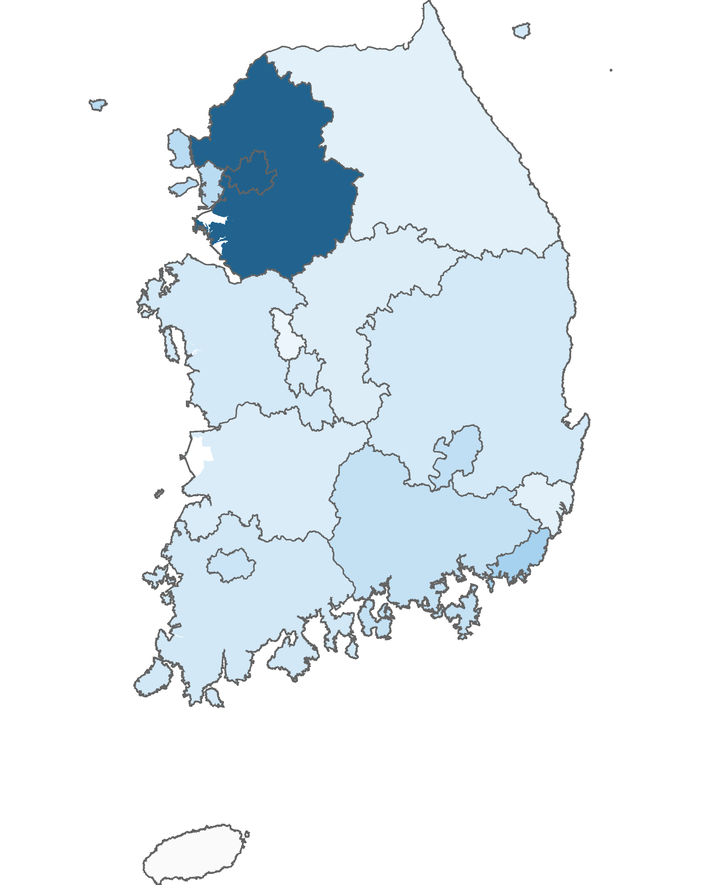
01. 제주특별자치도 전체 방문객 분석
2.1 시도 유입지별 방문객
2021년 01월 : 1,957,992명
(단위:명)
순위 | 시도명 | 2020년 01월 |  | 2021년 01월 |  | 인구차이 | 증감률
 |  | 인구(명) | 비율(%) | 인구(명) | 비율(%)
1위 | 서울특별시 | 923,570 | 22.9 | 522,024 | 26.7 | -401,546 | -43.5
2위 | 경기도 | 1,041,383 | 25.8 | 513,966 | 26.2 | -527,417 | -50.6
3위 | 부산광역시 | 256,178 | 6.4 | 150,255 | 7.7 | -105,923 | -41.3
4위 | 인천광역시 | 226,778 | 5.6 | 112,358 | 5.7 | -114,420 | -50.5
5위 | 대구광역시 | 170,461 | 4.2 | 98,473 | 5 | -71,988 | -42.2
6위 | 경상남도 | 218,327 | 5.4 | 90,196 | 4.6 | -128,131 | -58.7
7위 | 광주광역시 | 143,818 | 3.6 | 73,639 | 3.8 | -70,179 | -48.8
8위 | 전라남도 | 144,754 | 3.6 | 62,910 | 3.2 | -81,844 | -56.5
9위 | 경상북도 | 153,864 | 3.8 | 59,560 | 3 | -94,304 | -61.3
10위 | 충청남도 | 145,815 | 3.6 | 59,050 | 3 | -86,765 | -59.5
11위 | 대전광역시 | 120,102 | 3 | 54,205 | 2.8 | -65,897 | -54.9
12위 | 전라북도 | 137,720 | 3.4 | 46,259 | 2.4 | -91,461 | -66.4
13위 | 충청북도 | 118,101 | 2.9 | 41,778 | 2.1 | -76,323 | -64.6
14위 | 강원도 | 103,307 | 2.6 | 31,390 | 1.6 | -71,917 | -69.6
15위 | 울산광역시 | 101,022 | 2.5 | 30,766 | 1.6 | -70,256 | -69.5
16위 | 세종특별자치시 | 23,803 | 0.6 | 11,165 | 0.6 | -12,638 | -53.1
총인구 |  | 4,029,003 | 100 | 1,957,994 | 100 | -2,071,009 | -51.4
높음
낮음
※ 시도별 방문객 (등간격 분류)

Slide 9
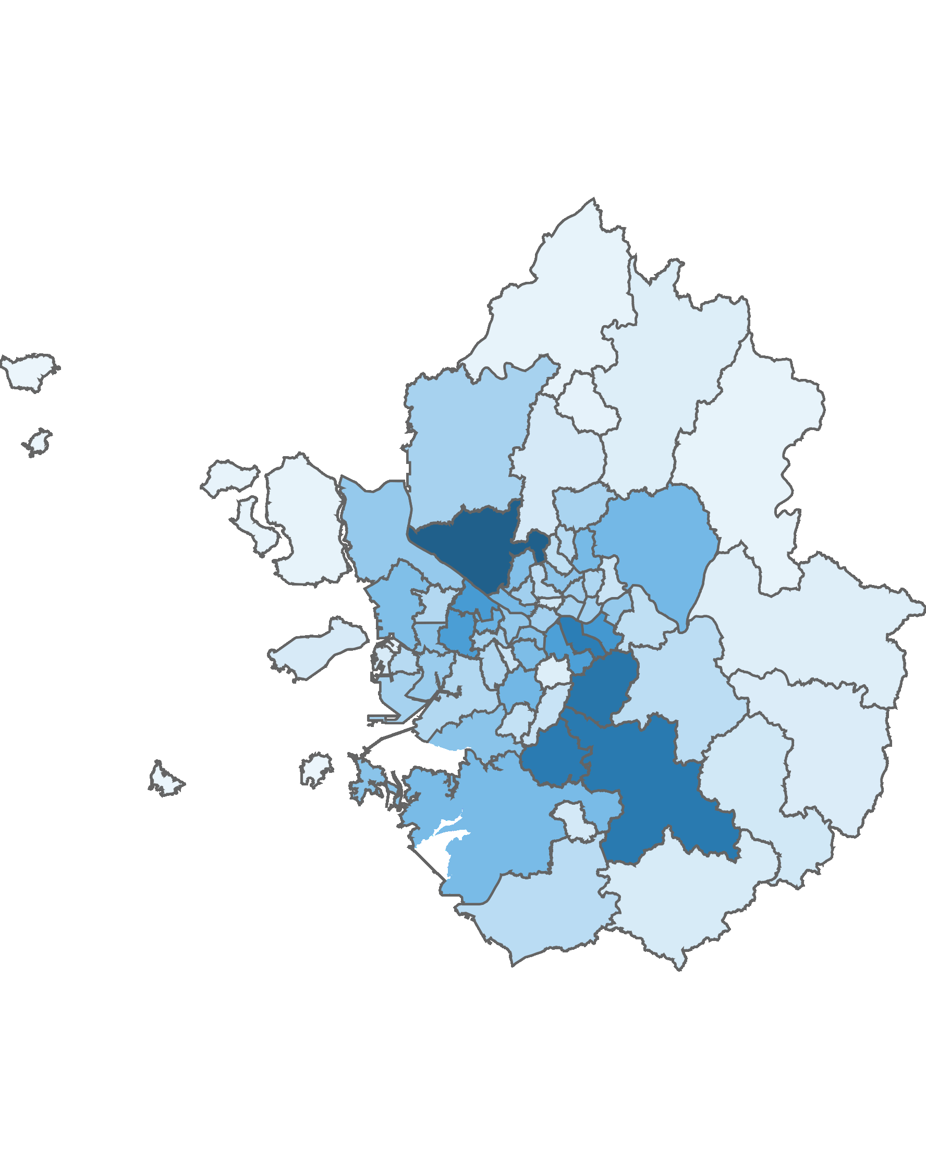
01. 제주특별자치도 전체 방문객 분석
2.2 시군 유입지별 방문객
2021년 01월 : 1,957,991명
(단위:명)
2020년 01월 |  |  |  |  | 2021년 01월
순위 | 시도 명 | 시군 명 | 인구(명) | 비율(%) | 순위 | 시도 명 | 시군 명 | 인구(명) | 비율(%)
1위 | 경기도 | 수원시 | 107,173 | 2.7 | 1위 | 경기도 | 고양시 | 58,011 | 3
2위 | 경기도 | 고양시 | 101,832 | 2.5 | 2위 | 경기도 | 성남시 | 49,730 | 2.5
3위 | 경기도 | 용인시 | 94,537 | 2.3 | 3위 | 경기도 | 용인시 | 48,166 | 2.5
4위 | 경기도 | 성남시 | 88,904 | 2.2 | 4위 | 경기도 | 수원시 | 47,527 | 2.4
5위 | 경상남도 | 창원시 | 76,003 | 1.9 | 5위 | 서울특별시 | 강남구 | 46,388 | 2.4
6위 | 충청북도 | 청주시 | 69,691 | 1.7 | 6위 | 서울특별시 | 송파구 | 36,727 | 1.9
7위 | 경기도 | 부천시 | 65,222 | 1.6 | 7위 | 서울특별시 | 강서구 | 35,669 | 1.8
8위 | 서울특별시 | 송파구 | 64,622 | 1.6 | 8위 | 경기도 | 부천시 | 34,642 | 1.8
9위 | 서울특별시 | 강남구 | 63,954 | 1.6 | 9위 | 서울특별시 | 서초구 | 33,889 | 1.7
10위 | 서울특별시 | 강서구 | 60,604 | 1.5 | 10위 | 경상남도 | 창원시 | 33,243 | 1.7
11위 | 경기도 | 화성시 | 56,962 | 1.4 | 11위 | 서울특별시 | 양천구 | 26,906 | 1.4
12위 | 전라북도 | 전주시 | 55,183 | 1.4 | 12위 | 충청북도 | 청주시 | 26,221 | 1.3
13위 | 경기도 | 안양시 | 52,532 | 1.3 | 13위 | 대구광역시 | 수성구 | 25,468 | 1.3
14위 | 충청남도 | 천안시 | 51,804 | 1.3 | 14위 | 경기도 | 안양시 | 25,376 | 1.3
15위 | 서울특별시 | 서초구 | 50,819 | 1.3 | 15위 | 경기도 | 남양주시 | 24,943 | 1.3
기타 |  |  | 2,969,155 | 73.7 | 기타 |  |  | 1,405,085 | 71.8
총인구 |  |  | 4,028,997 | 100 | 총인구 |  |  | 1,957,991 | 100
수도권 단위 방문객
높음
낮음
※ 수도권 시군구별 방문객 (등간격 분류)

Slide 10
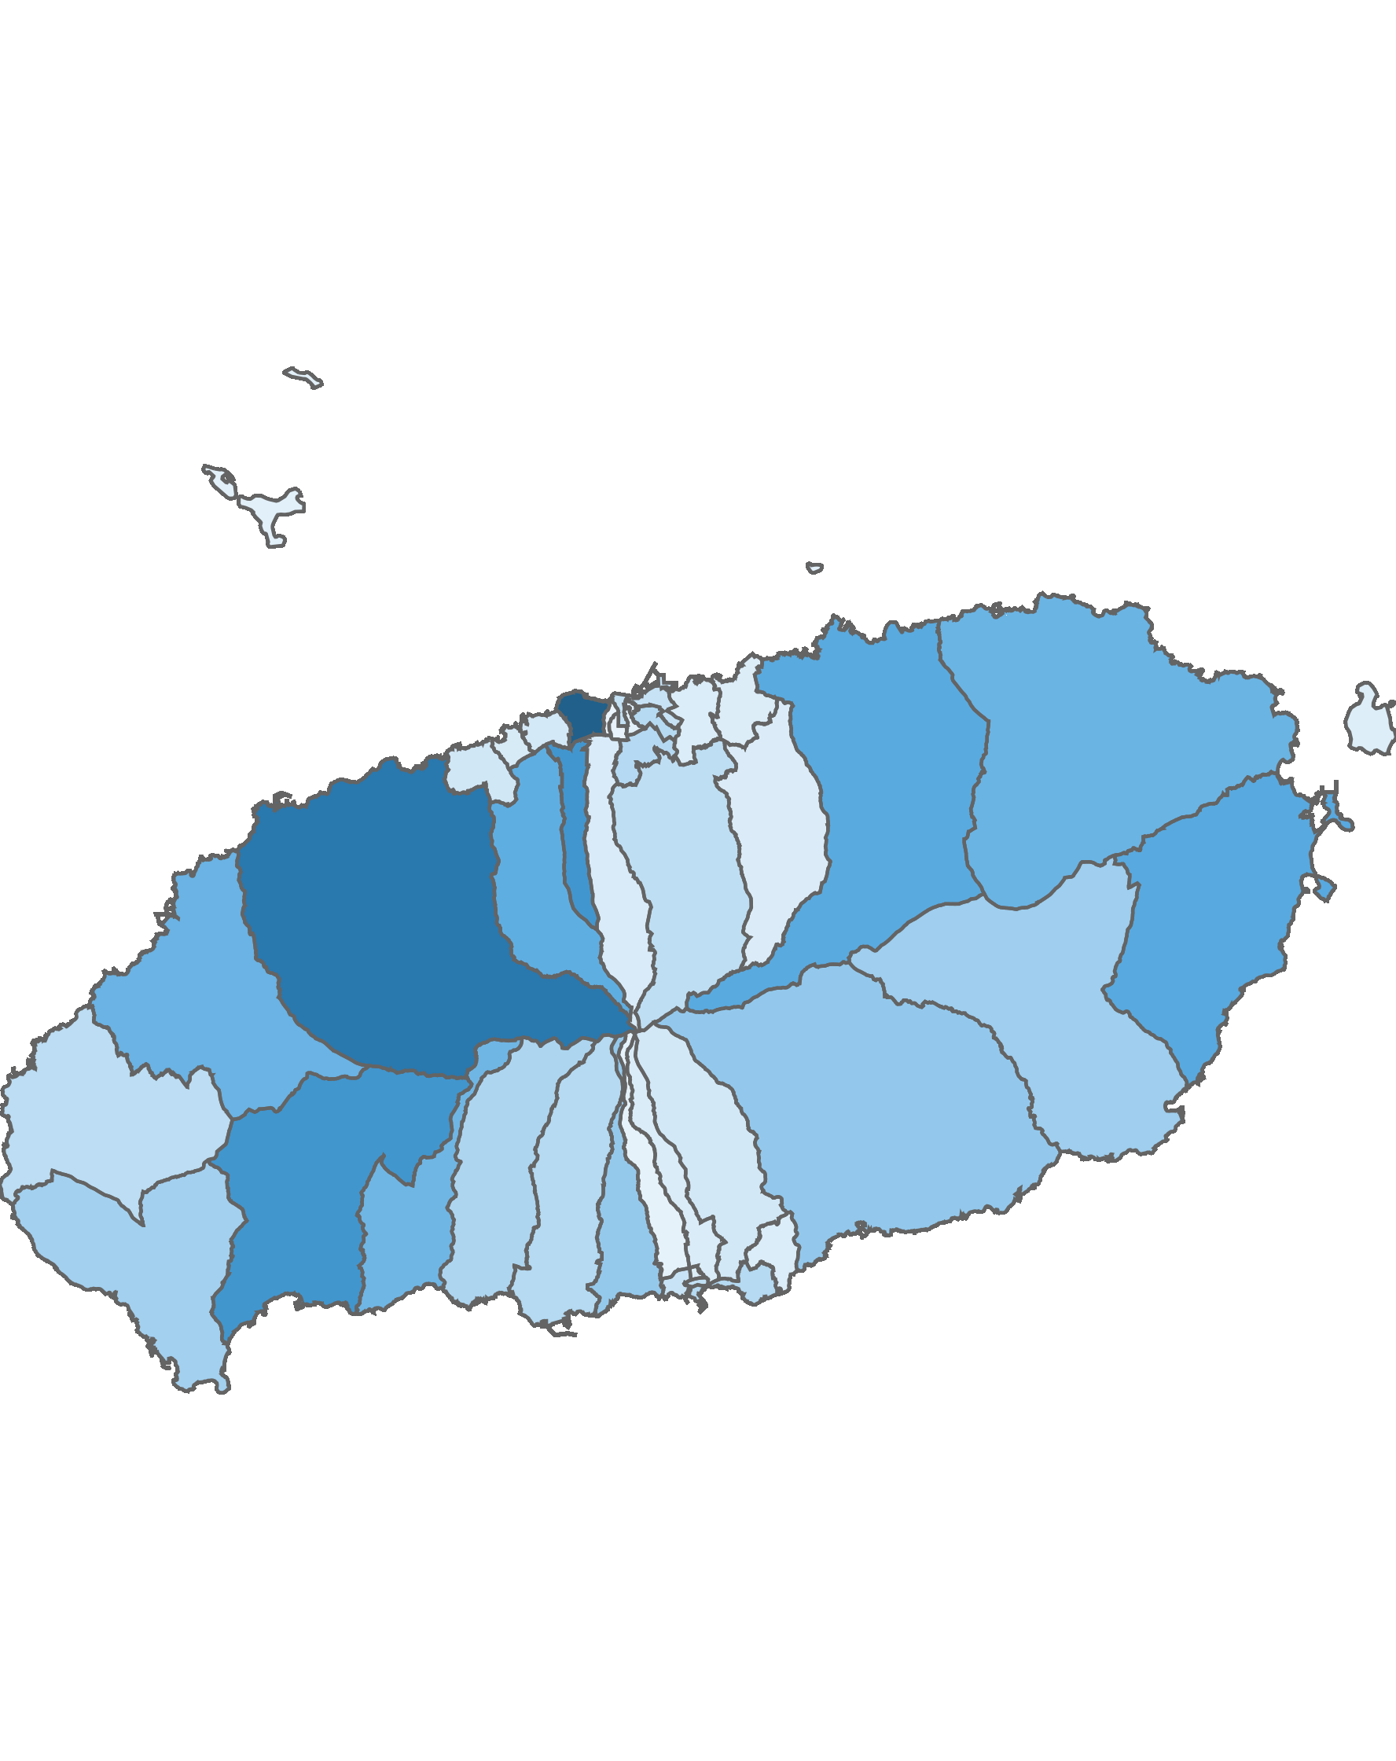
01. 제주특별자치도 전체 방문객 분석
3.1 행정동 단위 방문객 – 상위 15위
2021년 01월
(단위:명)
순위 | 시군명 | 행정동명 | 2020년 01월 |  | 2021년 01월 |  | 증감률
 |  |  | 인구(명) | 비율(%) | 인구(명) | 비율(%)
1위 | 제주시 | 용담2동 | 1,135,766 | 9.8 | 525,786 | 9.1 | -53.7
2위 | 제주시 | 애월읍 | 734,535 | 6.4 | 442,606 | 7.6 | -39.7
3위 | 서귀포시 | 안덕면 | 655,593 | 5.7 | 342,980 | 5.9 | -47.7
4위 | 제주시 | 연동 | 628,813 | 5.4 | 340,332 | 5.9 | -45.9
5위 | 서귀포시 | 성산읍 | 622,768 | 5.4 | 279,039 | 4.8 | -55.2
6위 | 제주시 | 조천읍 | 566,892 | 4.9 | 278,139 | 4.8 | -50.9
7위 | 제주시 | 노형동 | 570,599 | 4.9 | 263,575 | 4.6 | -53.8
8위 | 제주시 | 한림읍 | 408,817 | 3.5 | 245,540 | 4.2 | -39.9
9위 | 제주시 | 구좌읍 | 438,797 | 3.8 | 245,380 | 4.2 | -44.1
10위 | 서귀포시 | 예래동 | 552,870 | 4.8 | 237,819 | 4.1 | -57
11위 | 서귀포시 | 남원읍 | 395,285 | 3.4 | 181,037 | 3.1 | -54.2
12위 | 서귀포시 | 대륜동 | 296,702 | 2.6 | 177,654 | 3.1 | -40.1
13위 | 서귀포시 | 표선면 | 337,496 | 2.9 | 161,574 | 2.8 | -52.1
14위 | 서귀포시 | 대정읍 | 264,636 | 2.3 | 155,325 | 2.7 | -41.3
15위 | 서귀포시 | 중문동 | 260,926 | 2.3 | 140,408 | 2.4 | -46.2
기타 |  |  | 3,671,196 | 31.8 | 1,773,167 | 30.6 | -51.7
총인구 |  |  | 11,541,691 | 100 | 5,790,361 | 100 | -49.8
2021년 01월 기준 행정동 단위 방문객
높음
낮음
※ 행정동 방문객 (등간격 분류)

Slide 11
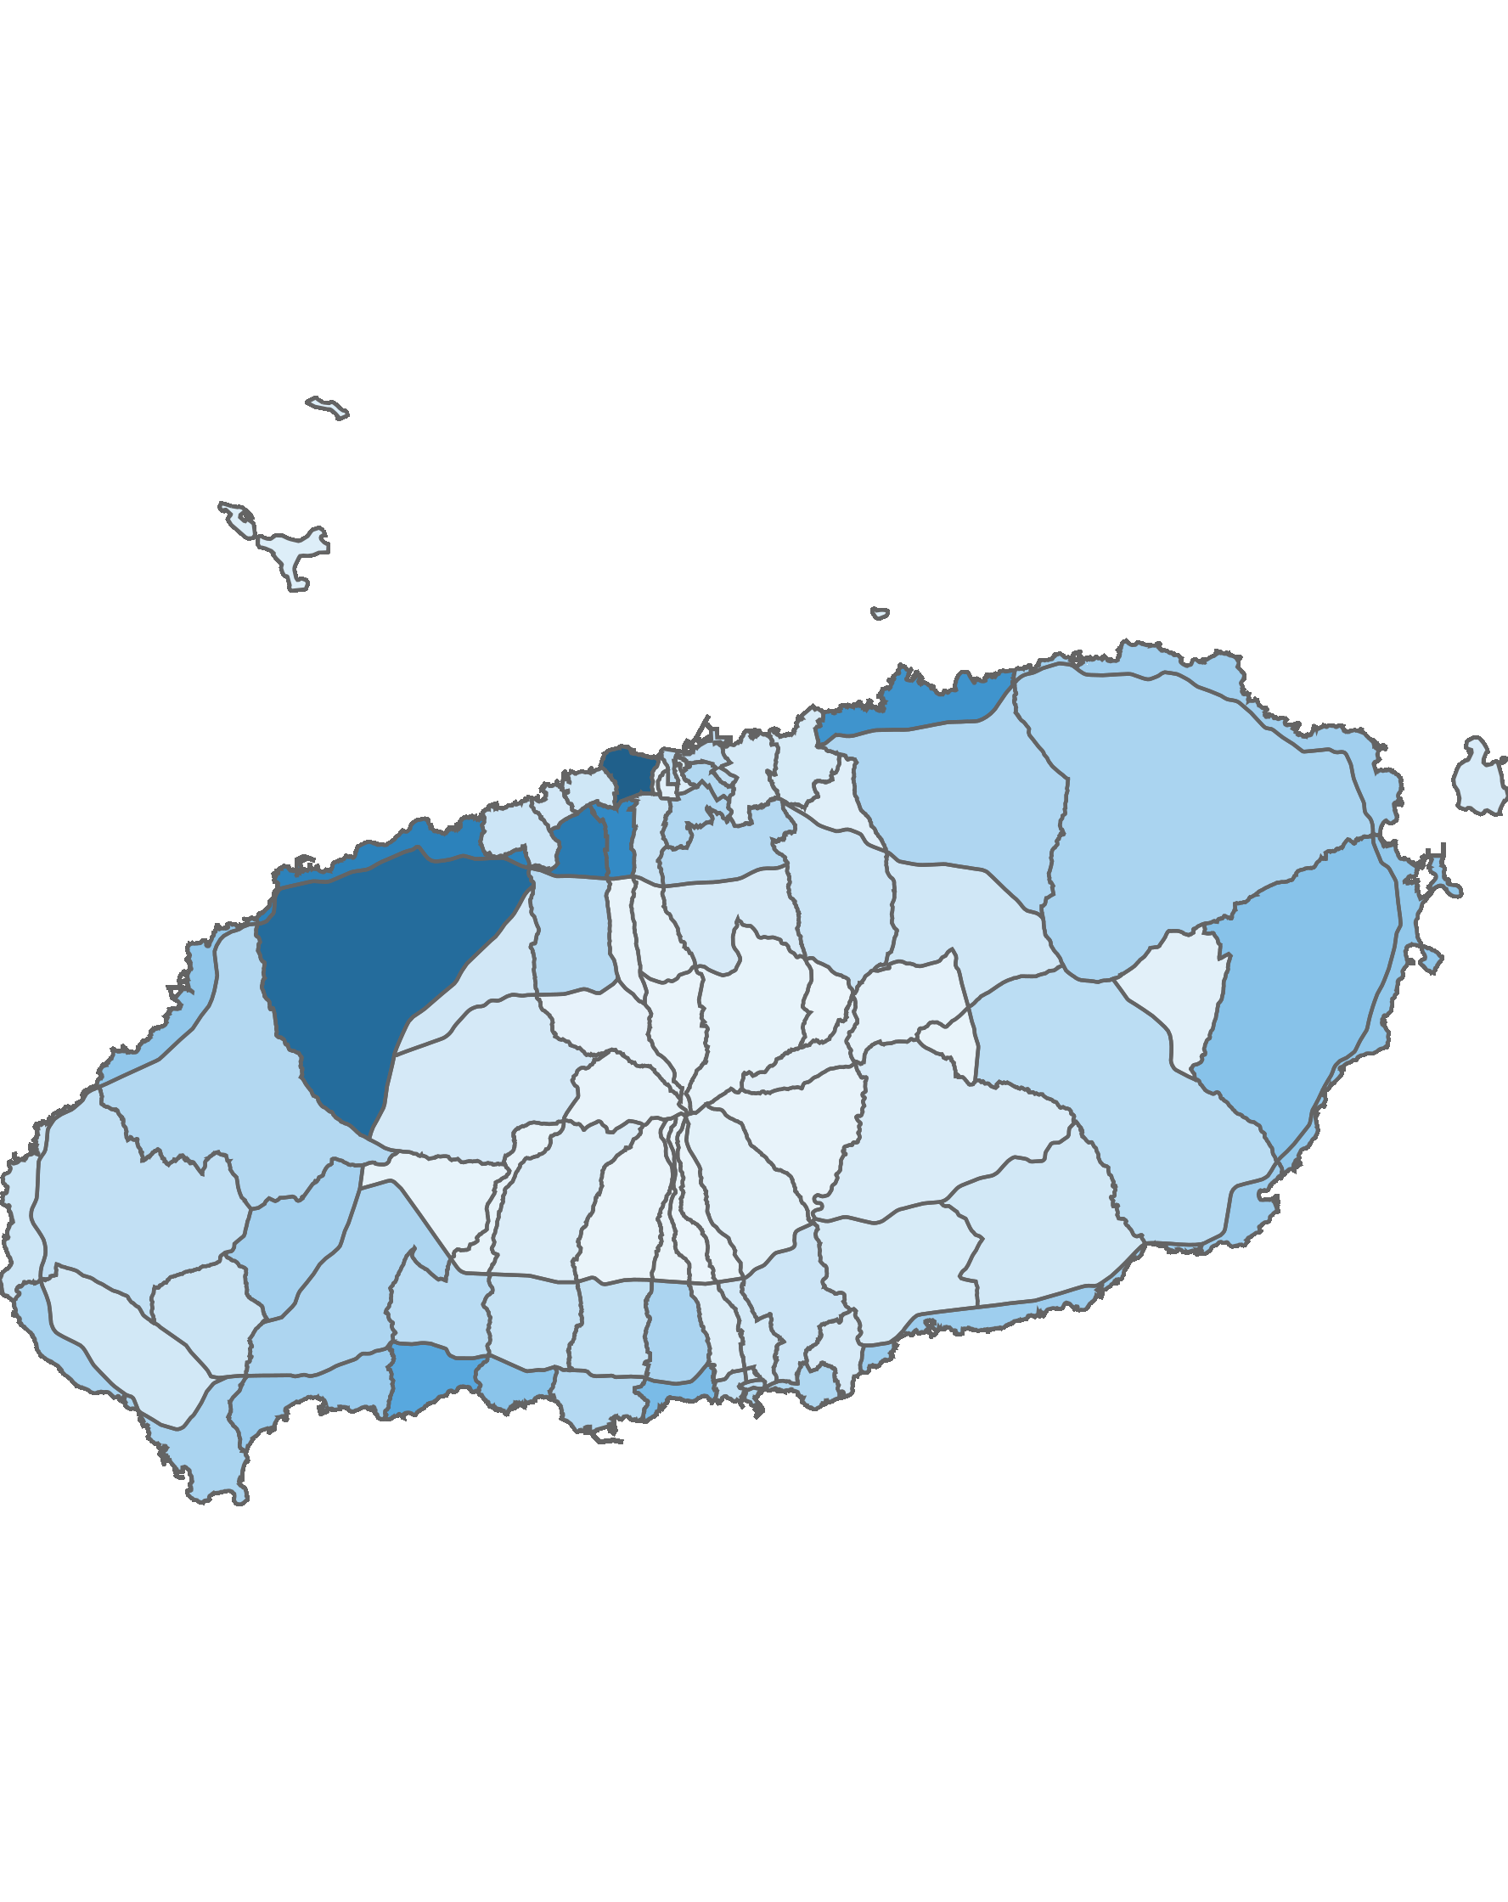
01. 제주특별자치도 전체 방문객 분석
3.2 블록 단위 방문객 – 상위 15위
2021년 01월
(단위:명)
순위 | 시군명 | 행정동명 |  | 2020년 01월 |  | 2021년 01월 |  | 증감률
 |  |  |  | 인구(명) | 비율(%) | 인구(명) | 비율(%)
1위 | 제주시 | 용담2동 | 용담2 | 1,135,766 | 6.9 | 525,786 | 6.3 | -53.7
2위 | 제주시 | 애월읍 | 애월중산간(저) | 682,278 | 4.1 | 484,650 | 5.8 | -29
3위 | 제주시 | 노형동 | 노형 | 725,981 | 4.4 | 431,234 | 5.2 | -40.6
4위 | 제주시 | 애월읍 | 애월해안 | 650,028 | 3.9 | 407,521 | 4.9 | -37.3
5위 | 제주시 | 연동 | 연동 | 727,959 | 4.4 | 376,460 | 4.5 | -48.3
6위 | 제주시 | 조천읍 | 조천해안 | 591,513 | 3.6 | 343,427 | 4.1 | -41.9
7위 | 서귀포시 | 예래동 | 예래해안 | 687,543 | 4.2 | 276,840 | 3.3 | -59.7
8위 | 서귀포시 | 대륜동 | 대륜 | 306,897 | 1.9 | 214,548 | 2.6 | -30.1
9위 | 서귀포시 | 성산읍 | 성산중산간 | 366,047 | 2.2 | 193,314 | 2.3 | -47.2
10위 | 서귀포시 | 중문동 | 중문해안 | 261,153 | 1.6 | 188,098 | 2.3 | -28
11위 | 제주시 | 한림읍 | 한림해안 | 302,560 | 1.8 | 177,422 | 2.1 | -41.4
12위 | 서귀포시 | 성산읍 | 성산해안 | 404,899 | 2.5 | 175,633 | 2.1 | -56.6
13위 | 서귀포시 | 안덕면 | 안덕해안 | 343,024 | 2.1 | 164,191 | 2 | -52.1
14위 | 서귀포시 | 남원읍 | 남원해안 | 340,914 | 2.1 | 156,799 | 1.9 | -54
15위 | 서귀포시 | 표선면 | 표선해안 | 297,690 | 1.8 | 156,060 | 1.9 | -47.6
기타 |  |  |  | 8,697,902 | 52.6 | 4,070,605 | 48.8 | -53.2
총인구 |  |  |  | 16,522,154 | 100 | 8,342,588 | 100 | -49.5
2021년 01월 기준 블록 단위 방문객
높음
낮음

Slide 12
01. 제주특별자치도 전체 방문객 분석
4.1 월별 외국인 방문객 추이
외국인 전체 방문객
(단위:명)
인구(명) | 01월 | 02월 | 03월 | 04월 | 05월 | 06월 | 07월 | 08월 | 09월 | 10월 | 11월 | 12월 | 총합계
2020년 | 157,588 | 47,787 | 10,887 | 9,120 | 9,565 | 9,468 | 11,971 | 18,674 | 13,071 | 8,970 | 5,930 | 6,101 | 309,132
2021년 | 4,796
인구차이 | -152,792
증감률 | -97%

Slide 13
01. 제주특별자치도 전체 방문객 분석
4.2 국적별 외국인 방문객 – 상위 15위
2021년 01월 : 4,796명
(단위:명)
2020년 01월 |  |  |  | 2021년 01월
순위 | 국적명 | 인구수 | 점유율 | 순위 | 국적명 | 인구수 | 점유율
1위 | 중국 | 125,601 | 79.7 | 1위 | 중국 | 2,509 | 52.3
2위 | 일본 | 5,864 | 3.7 | 2위 | 미얀마 | 547 | 11.4
3위 | 대만 | 4,923 | 3.1 | 3위 | 필리핀 | 439 | 9.2
4위 | 홍콩 | 4,682 | 3 | 4위 | 인도네시아 | 372 | 7.8
5위 | 말레이시아 | 3,828 | 2.4 | 5위 | 미국 | 300 | 6.3
6위 | 타이 | 2,856 | 1.8 | 6위 | 네덜란드 | 263 | 5.5
7위 | 인도네시아 | 1,610 | 1 | 7위 | 캐나다 | 48 | 1
8위 | 필리핀 | 1,368 | 0.9 | 8위 | 말레이시아 | 46 | 1
9위 | 미국 | 1,173 | 0.7 | 9위 | 베트남 | 46 | 1
10위 | 베트남 | 991 | 0.6 | 10위 | 타이 | 45 | 0.9
11위 | 네팔 | 984 | 0.6 | 11위 | 일본 | 40 | 0.8
12위 | 호주 | 560 | 0.4 | 12위 | 네팔 | 31 | 0.6
13위 | 마카오 | 532 | 0.3 | 13위 | 우크라이나 | 21 | 0.4
14위 | 미얀마 | 459 | 0.3 | 14위 | 스리랑카 | 13 | 0.3
15위 | 네덜란드 | 453 | 0.3 | 15위 | 대만 | 12 | 0.3
기타 |  | 1,704 | 1.1 | 기타 |  | 64 | 1.3
총인구 |  | 157,588 | 100 | 총인구 |  | 4,796 | 100

Slide 14
Chapter. 02
제주시 방문객 분석

Slide 15
02. 제주시 방문객 분석
1.1 월별 방문객 추이
내국인 전체 방문객
(단위:명)
인구(명) | 01월 | 02월 | 03월 | 04월 | 05월 | 06월 | 07월 | 08월 | 09월 | 10월 | 11월 | 12월 | 총합계
2020년 | 3,261,544 | 1,660,312 | 1,382,987 | 1,383,655 | 2,265,519 | 2,331,193 | 2,901,400 | 4,016,624 | 2,187,496 | 3,245,353 | 3,412,963 | 1,869,707 | 29,918,753
2021년 | 1,561,010
인구차이 | -1,700,534
증감률 | -52.1%

Slide 16
02. 제주시 방문객 분석
1.2 성·연령대별 방문객
2021년 01월 : 1,561,010명
(단위:명)
남자 | 10대 |  | 20대 |  | 30대 |  | 40대 |  | 50대 |  | 60대 |  | 70대 |  | 총 인구
 | 인구(명) | (%) | 인구(명) | (%) | 인구(명) | (%) | 인구(명) | (%) | 인구(명) | (%) | 인구(명) | (%) | 인구(명) | (%) | 인구(명) | (%)
2020년 | 300,201 | 19 | 296,920 | 18.8 | 286,436 | 18.2 | 301,312 | 19.1 | 245,994 | 15.6 | 106,263 | 6.7 | 39,206 | 2.5 | 1,576,332 | 100
2021년 | 120,072 | 14.6 | 155,708 | 18.9 | 158,070 | 19.2 | 172,243 | 20.9 | 146,417 | 17.8 | 58,182 | 7.1 | 14,148 | 1.7 | 824,840 | 100
인구차이 | -180,129 |  | -141,212 |  | -128,366 |  | -129,069 |  | -99,577 |  | -48,081 |  | -25,058 |  | -751,492
증감률 | -60% |  | -47.6% |  | -44.8% |  | -42.8% |  | -40.5% |  | -45.2% |  | -63.9% |  | -47.7%
여자 | 10대 |  | 20대 |  | 30대 |  | 40대 |  | 50대 |  | 60대 |  | 70대 |  | 총 인구
 | 인구(명) | (%) | 인구(명) | (%) | 인구(명) | (%) | 인구(명) | (%) | 인구(명) | (%) | 인구(명) | (%) | 인구(명) | (%) | 인구(명) | (%)
2020년 | 301,285 | 17.9 | 352,891 | 20.9 | 322,319 | 19.1 | 300,052 | 17.8 | 242,161 | 14.4 | 106,052 | 6.3 | 60,452 | 3.6 | 1,685,212 | 100
2021년 | 108,648 | 14.8 | 153,676 | 20.9 | 150,523 | 20.4 | 144,662 | 19.7 | 119,750 | 16.3 | 42,688 | 5.8 | 16,223 | 2.2 | 736,170 | 100
인구차이 | -192,637 |  | -199,215 |  | -171,796 |  | -155,390 |  | -122,411 |  | -63,364 |  | -44,229 |  | -949,042
증감률 | -63.9% |  | -56.5% |  | -53.3% |  | -51.8% |  | -50.5% |  | -59.7% |  | -73.2% |  | -56.3%

Slide 17
02. 제주시 방문객 분석
1.3 성별 및 연령대별 방문객
2021년 01월 : 1,561,010명
(단위:명)
구분 | 남자 |  | 여자 |  | 총 인구
 | 인구(명) | (%) | 인구(명) | (%) | 인구(명) | (%)
2020년 | 1,576,332 | 48.3 | 1,685,212 | 51.7 | 3,261,544 | 100
2021년 | 824,840 | 52.8 | 736,170 | 47.2 | 1,561,010 | 100
인구차이 | -751,492 |  | -949,042 |  | -1,700,534 | 0
증감률 | -47.7% |  | -56.3% |  | -52.1% | 0%
(단위:명)
구분 | 10대 |  | 20대 |  | 30대 |  | 40대 |  | 50대 |  | 60대 |  | 70대 |  | 총 인구
 | 인구(명) | (%) | 인구(명) | (%) | 인구(명) | (%) | 인구(명) | (%) | 인구(명) | (%) | 인구(명) | (%) | 인구(명) | (%) | 인구(명) | (%)
2020년 | 601,486 | 18.4 | 649,811 | 19.9 | 608,755 | 18.7 | 601,364 | 18.4 | 488,155 | 15 | 212,315 | 6.5 | 99,658 | 3.1 | 3,261,544 | 100
2021년 | 228,720 | 14.7 | 309,384 | 19.8 | 308,593 | 19.8 | 316,905 | 20.3 | 266,167 | 17.1 | 100,870 | 6.5 | 30,371 | 1.9 | 1,561,010 | 100
인구차이 | -372,766 |  | -340,427 |  | -300,162 |  | -284,459 |  | -221,988 |  | -111,445 |  | -69,287 |  | -1,700,534
증감률 | -62% |  | -52.4% |  | -49.3% |  | -47.3% |  | -45.5% |  | -52.5% |  | -69.5% |  | -52.1%

Slide 18
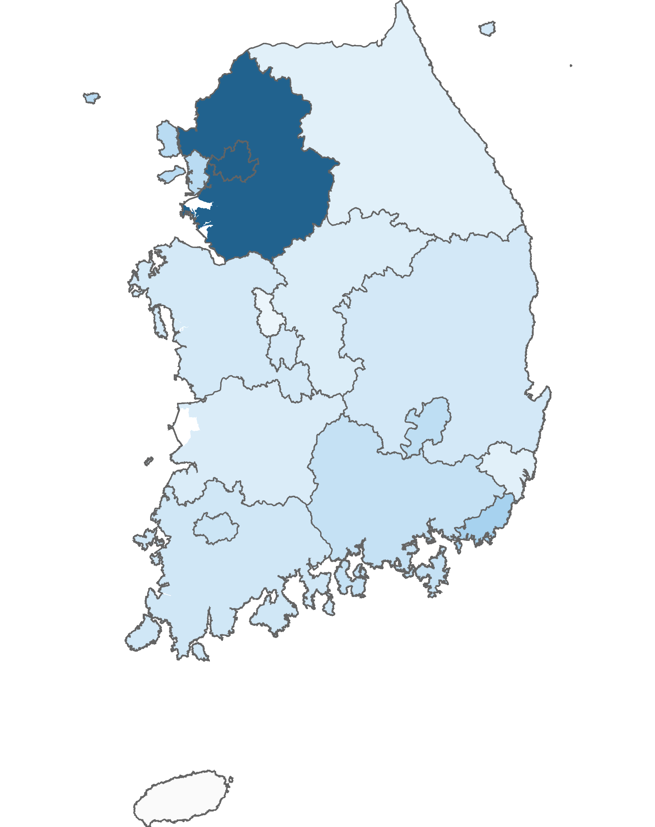
02. 제주시 방문객 분석
2.1 시도 유입지별 방문객
2021년 01월 : 1,561,010명
(단위:명)
순위 | 시도명 | 2020년 01월 |  | 2021년 01월 |  | 인구차이 | 증감률
 |  | 인구(명) | 비율(%) | 인구(명) | 비율(%)
1위 | 서울 | 745,690 | 22.9 | 413,200 | 26.5 | -332,490 | -44.6
2위 | 경기 | 833,247 | 25.5 | 406,993 | 26.1 | -426,254 | -51.2
3위 | 부산 | 209,761 | 6.4 | 117,363 | 7.5 | -92,398 | -44
4위 | 인천 | 183,228 | 5.6 | 90,911 | 5.8 | -92,317 | -50.4
5위 | 대구 | 139,569 | 4.3 | 81,237 | 5.2 | -58,332 | -41.8
6위 | 경남 | 175,866 | 5.4 | 70,189 | 4.5 | -105,677 | -60.1
7위 | 광주 | 118,358 | 3.6 | 59,778 | 3.8 | -58,580 | -49.5
8위 | 전남 | 122,600 | 3.8 | 52,967 | 3.4 | -69,633 | -56.8
9위 | 경북 | 124,103 | 3.8 | 48,253 | 3.1 | -75,850 | -61.1
10위 | 충남 | 118,659 | 3.6 | 46,848 | 3 | -71,811 | -60.5
11위 | 대전 | 97,511 | 3 | 44,588 | 2.9 | -52,923 | -54.3
12위 | 전북 | 112,530 | 3.5 | 36,905 | 2.4 | -75,625 | -67.2
13위 | 충북 | 97,745 | 3 | 33,924 | 2.2 | -63,821 | -65.3
14위 | 울산 | 81,184 | 2.5 | 24,427 | 1.6 | -56,757 | -69.9
15위 | 강원 | 82,169 | 2.5 | 24,418 | 1.6 | -57,751 | -70.3
16위 | 세종 | 19,324 | 0.6 | 9,009 | 0.6 | -10,315 | -53.4
총인구 |  | 3,261,544 | 100 | 1,561,010 | 100 | -1,700,534 | -52.1
높음
낮음
※ 시도별 방문객 (등간격 분류)

Slide 19

02. 제주시 방문객 분석
2.2 시군 유입지별 방문객
2021년 01월 : 1,561,010명
(단위:명)
2020년 01월 |  |  |  |  | 2021년 01월
순위 | 시도 명 | 시군 명 | 인구(명) | 비율(%) | 순위 | 시도 명 | 시군 명 | 인구(명) | 비율(%)
1위 | 경기 | 수원시 | 85,164 | 2.6 | 1위 | 경기 | 고양시 | 46,025 | 2.9
2위 | 경기 | 고양시 | 81,937 | 2.5 | 2위 | 경기 | 성남시 | 38,199 | 2.4
3위 | 경기 | 용인시 | 73,715 | 2.3 | 3위 | 경기 | 수원시 | 37,931 | 2.4
4위 | 경기 | 성남시 | 70,309 | 2.2 | 4위 | 경기 | 용인시 | 36,863 | 2.4
5위 | 경남 | 창원시 | 59,562 | 1.8 | 5위 | 서울 | 강남구 | 34,947 | 2.2
6위 | 충북 | 청주시 | 57,570 | 1.8 | 6위 | 서울 | 강서구 | 29,324 | 1.9
7위 | 경기 | 부천시 | 53,104 | 1.6 | 7위 | 서울 | 송파구 | 28,947 | 1.9
8위 | 서울 | 송파구 | 51,778 | 1.6 | 8위 | 경기 | 부천시 | 28,301 | 1.8
9위 | 서울 | 강서구 | 50,538 | 1.5 | 9위 | 서울 | 서초구 | 25,381 | 1.6
10위 | 서울 | 강남구 | 48,995 | 1.5 | 10위 | 경남 | 창원시 | 24,719 | 1.6
11위 | 경기 | 화성시 | 45,454 | 1.4 | 11위 | 충북 | 청주시 | 21,340 | 1.4
12위 | 전북 | 전주시 | 45,175 | 1.4 | 12위 | 서울 | 양천구 | 20,987 | 1.3
13위 | 경기 | 안양시 | 42,102 | 1.3 | 13위 | 대구 | 수성구 | 20,663 | 1.3
14위 | 충남 | 천안시 | 41,801 | 1.3 | 14위 | 경기 | 안양시 | 20,015 | 1.3
15위 | 경기 | 남양주시 | 41,018 | 1.3 | 15위 | 충남 | 천안시 | 19,875 | 1.3
기타 |  |  | 2,413,322 | 74 | 기타 |  |  | 1,127,493 | 72.2
총인구 |  |  | 3,261,544 | 100 | 총인구 |  |  | 1,561,010 | 100
수도권 단위 방문객
높음
낮음
※ 수도권 시군구별 방문객 (등간격 분류)

Slide 20
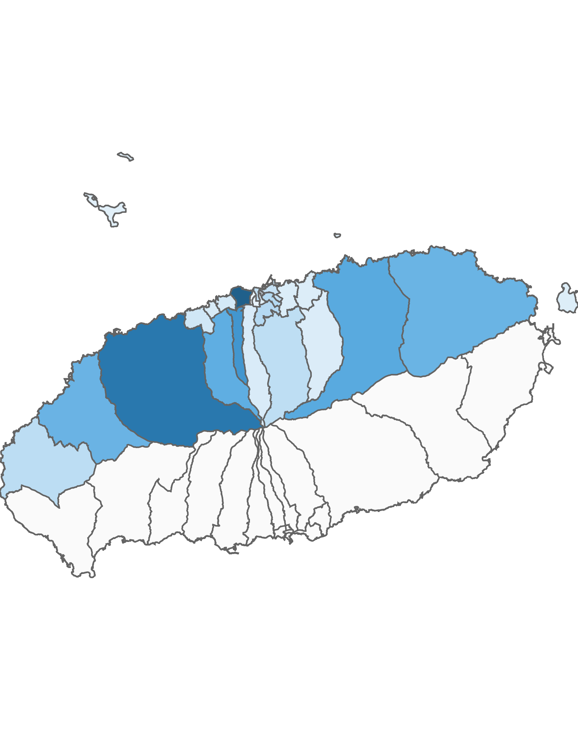
02. 제주시 방문객 분석
3.1 제주시 행정동별 방문객 – 전체 행정동
2021년 01월
(단위:명)
순위 | 시군명 | 행정동명 | 2020년 01월 |  | 2021년 01월 |  | 증감률
 |  |  | 인구(명) | 비율(%) | 인구(명) | 비율(%)
제주시 | 1위 | 용담2동 | 1,135,766 | 16.4 | 525,786 | 15.1 | -53.7
제주시 | 2위 | 애월읍 | 734,535 | 10.6 | 442,606 | 12.7 | -39.7
제주시 | 3위 | 연동 | 628,813 | 9.1 | 340,332 | 9.8 | -45.9
제주시 | 4위 | 조천읍 | 566,892 | 8.2 | 278,139 | 8 | -50.9
제주시 | 5위 | 노형동 | 570,599 | 8.2 | 263,575 | 7.6 | -53.8
제주시 | 6위 | 한림읍 | 408,817 | 5.9 | 245,540 | 7 | -39.9
제주시 | 7위 | 구좌읍 | 438,797 | 6.3 | 245,380 | 7 | -44.1
제주시 | 8위 | 이도2동 | 260,388 | 3.8 | 122,589 | 3.5 | -52.9
제주시 | 9위 | 일도2동 | 308,530 | 4.5 | 121,342 | 3.5 | -60.7
제주시 | 10위 | 한경면 | 176,047 | 2.5 | 107,564 | 3.1 | -38.9
제주시 | 11위 | 아라동 | 234,702 | 3.4 | 103,738 | 3 | -55.8
제주시 | 12위 | 삼도2동 | 201,666 | 2.9 | 91,000 | 2.6 | -54.9
제주시 | 13위 | 건입동 | 140,314 | 2 | 84,945 | 2.4 | -39.5
제주시 | 14위 | 외도동 | 112,127 | 1.6 | 65,343 | 1.9 | -41.7
제주시 | 15위 | 도두동 | 141,785 | 2 | 58,262 | 1.7 | -58.9
제주시 | 16위 | 이호동 | 96,009 | 1.4 | 51,420 | 1.5 | -46.4
제주시 | 17위 | 오라동 | 117,695 | 1.7 | 48,010 | 1.4 | -59.2
제주시 | 18위 | 봉개동 | 111,607 | 1.6 | 43,913 | 1.3 | -60.7
제주시 | 19위 | 화북동 | 107,775 | 1.6 | 43,503 | 1.2 | -59.6
제주시 | 20위 | 삼양동 | 65,378 | 0.9 | 41,258 | 1.2 | -36.9
제주시 | 21위 | 우도면 | 78,878 | 1.1 | 39,058 | 1.1 | -50.5
제주시 | 22위 | 일도1동 | 36,101 | 0.5 | 32,711 | 0.9 | -9.4
제주시 | 23위 | 이도1동 | 130,245 | 1.9 | 30,492 | 0.9 | -76.6
제주시 | 24위 | 추자면 | 46,159 | 0.7 | 28,675 | 0.8 | -37.9
제주시 | 25위 | 삼도1동 | 44,770 | 0.6 | 18,701 | 0.5 | -58.2
제주시 | 26위 | 용담1동 | 27,561 | 0.4 | 10,661 | 0.3 | -61.3
총인구 |  |  | 6,921,956 | 100 | 3,484,543 | 100 | -49.7
2021년 01월 기준 행정동 단위 방문객
높음
낮음
※ 행정동 방문객 (등간격 분류)

Slide 21
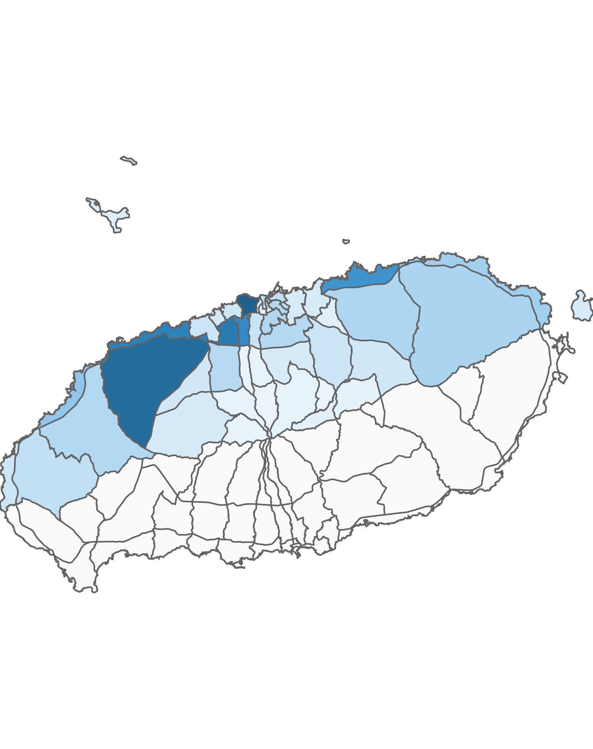
02. 제주시 방문객 분석
3.2 제주시 블록 단위 방문객 – 상위 15위
2021년 01월 : 3,749,177명
(단위:명)
순위 | 순위 | 블록명 | 2020년 01월 |  | 2021년 01월 |  | 증감률
 |  |  | 인구(명) | 비율(%) | 인구(명) | 비율(%)
제주시 | 1위 | 용담2 | 1,135,766 | 16.5 | 525,786 | 14 | -53.7
 | 2위 | 애월중산간(저) | 682,278 | 9.9 | 484,650 | 12.9 | -29
 | 3위 | 노형 | 725,981 | 10.6 | 431,234 | 11.5 | -40.6
 | 4위 | 애월해안 | 650,028 | 9.5 | 407,521 | 10.9 | -37.3
 | 5위 | 연동 | 727,959 | 10.6 | 376,460 | 10 | -48.3
 | 6위 | 조천해안 | 591,513 | 8.6 | 343,427 | 9.2 | -41.9
 | 7위 | 한림해안 | 302,560 | 4.4 | 177,422 | 4.7 | -41.4
 | 8위 | 구좌해안 | 282,266 | 4.1 | 152,160 | 4.1 | -46.1
 | 9위 | 구좌중산간 | 251,016 | 3.7 | 136,716 | 3.6 | -45.5
 | 10위 | 조천중산간 | 298,082 | 4.3 | 127,031 | 3.4 | -57.4
 | 11위 | 이도2 | 260,388 | 3.8 | 122,589 | 3.3 | -52.9
 | 12위 | 일도2 | 308,531 | 4.5 | 121,342 | 3.2 | -60.7
 | 13위 | 한림중산간 | 191,178 | 2.8 | 119,186 | 3.2 | -37.7
 | 14위 | 아라 | 240,623 | 3.5 | 114,491 | 3.1 | -52.4
 | 15위 | 노형중산간 | 218,926 | 3.2 | 109,162 | 2.9 | -50.1
상위 15위 전체 인구 |  |  | 6,867,095 | 100 | 3,749,177 | 100 | -45.4
2021년 01월 기준 블록 단위 방문객
높음
낮음
※ 블록 방문객 (등간격 분류)

Slide 22
02. 제주시 방문객 분석
4.1 월별 외국인 방문객 추이
외국인 전체 방문객
(단위:명)
인구(명) | 01월 | 02월 | 03월 | 04월 | 05월 | 06월 | 07월 | 08월 | 09월 | 10월 | 11월 | 12월 | 총합계
2020년 | 100,217 | 30,983 | 6,669 | 5,777 | 5,760 | 5,618 | 7,721 | 11,767 | 8,704 | 4,520 | 3,401 | 3,494 | 194,631
2021년 | 3,067
인구차이 | -97,150
증감률 | -96.9%

Slide 23
02. 제주시 방문객 분석
4.2 국적별 외국인 방문객 – 상위 15위
2021년 01월: 3,067명
(단위:명)
2020년 01월 |  |  |  | 2021년 01월
순위 | 국적명 | 인구수 | 점유율 | 순위 | 국적명 | 인구수 | 점유율
1위 | 중국 | 78,535 | 78.4 | 1위 | 중국 | 1,571 | 51.2
2위 | 일본 | 4,529 | 4.5 | 2위 | 필리핀 | 308 | 10
3위 | 대만 | 3,940 | 3.9 | 3위 | 미얀마 | 296 | 9.7
4위 | 홍콩 | 3,083 | 3.1 | 4위 | 인도네시아 | 265 | 8.6
5위 | 말레이시아 | 2,363 | 2.4 | 5위 | 네덜란드 | 185 | 6
6위 | 타이 | 2,061 | 2.1 | 6위 | 미국 | 185 | 6
7위 | 인도네시아 | 1,084 | 1.1 | 7위 | 캐나다 | 42 | 1.4
8위 | 필리핀 | 861 | 0.9 | 8위 | 일본 | 36 | 1.2
9위 | 미국 | 666 | 0.7 | 9위 | 타이 | 32 | 1
10위 | 베트남 | 550 | 0.5 | 10위 | 베트남 | 26 | 0.8
11위 | 네팔 | 423 | 0.4 | 11위 | 말레이시아 | 25 | 0.8
12위 | 호주 | 361 | 0.4 | 12위 | 우크라이나 | 16 | 0.5
13위 | 네덜란드 | 303 | 0.3 | 13위 | 네팔 | 13 | 0.4
14위 | 캐나다 | 222 | 0.2 | 14위 | 대만 | 11 | 0.4
15위 | 마카오 | 179 | 0.2 | 15위 | 러시아 | 8 | 0.3
기타 |  | 1,057 | 1.1 | 기타 |  | 48 | 1.6
총 인구 |  | 100,217 | 100 | 총 인구 |  | 3,067 | 100

Slide 24
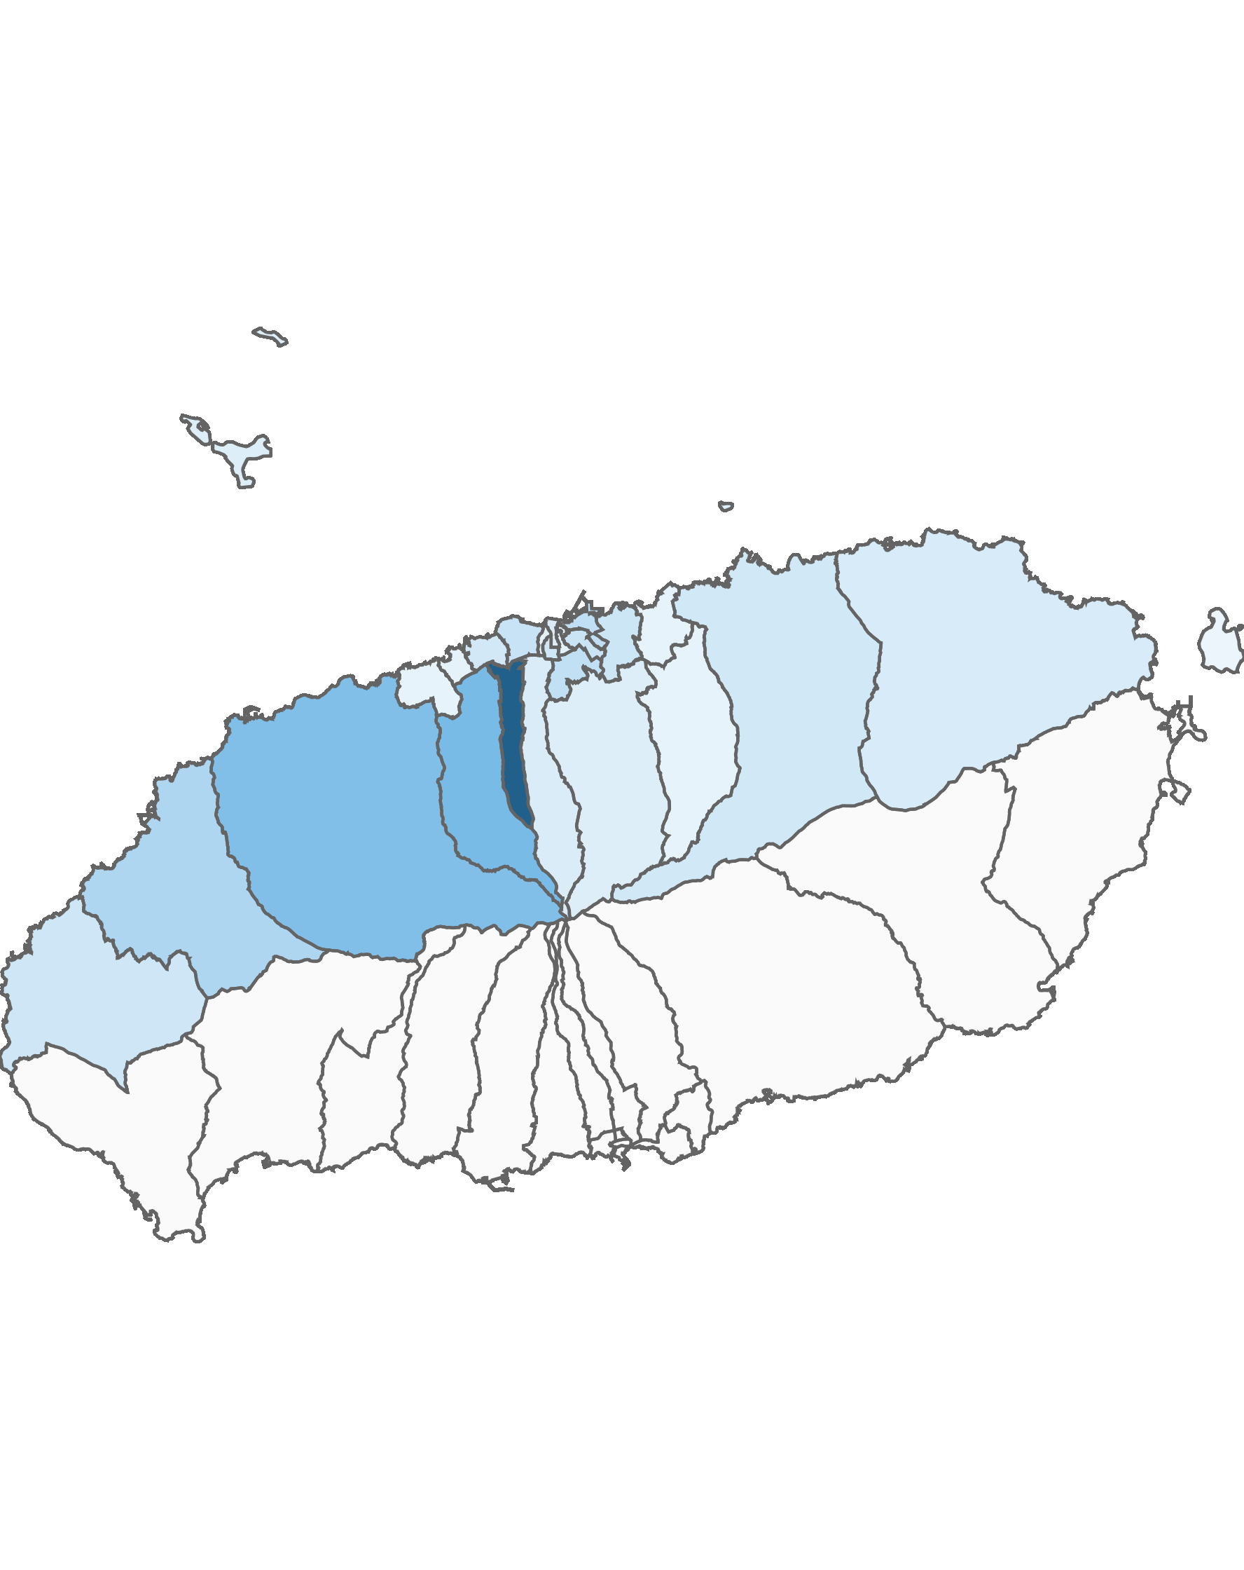
02. 제주시 방문객 분석
4.3 제주시 행정동별 외국인 방문객 – 전체 행정동
2021년 01월 : 3,067명
(단위:명)
순위 | 시군명 | 행정동명 | 2020년 01월 |  | 2021년 01월 |  | 증감률
 |  |  | 인구(명) | 비율(%) | 인구(명) | 비율(%)
제주시 | 1위 | 연동 | 29,219 | 29.2 | 787 | 25.7 | -97.3
제주시 | 2위 | 노형동 | 12,349 | 12.3 | 330 | 10.8 | -97.3
제주시 | 3위 | 애월읍 | 6,951 | 6.9 | 309 | 10.1 | -95.6
제주시 | 4위 | 한림읍 | 5,787 | 5.8 | 196 | 6.4 | -96.6
제주시 | 5위 | 건입동 | 2,105 | 2.1 | 142 | 4.6 | -93.3
제주시 | 6위 | 이도2동 | 4,481 | 4.5 | 136 | 4.4 | -97
제주시 | 7위 | 용담2동 | 4,368 | 4.4 | 119 | 3.9 | -97.3
제주시 | 8위 | 일도2동 | 3,314 | 3.3 | 113 | 3.7 | -96.6
제주시 | 9위 | 화북동 | 1,476 | 1.5 | 102 | 3.3 | -93.1
제주시 | 10위 | 삼도1동 | 3,765 | 3.8 | 100 | 3.3 | -97.3
제주시 | 11위 | 한경면 | 3,728 | 3.7 | 98 | 3.2 | -97.4
제주시 | 12위 | 조천읍 | 3,099 | 3.1 | 88 | 2.9 | -97.2
제주시 | 13위 | 도두동 | 3,307 | 3.3 | 86 | 2.8 | -97.4
제주시 | 14위 | 구좌읍 | 2,742 | 2.7 | 66 | 2.2 | -97.6
제주시 | 15위 | 삼도2동 | 2,064 | 2.1 | 60 | 2 | -97.1
제주시 | 16위 | 오라동 | 2,403 | 2.4 | 60 | 2 | -97.5
제주시 | 17위 | 아라동 | 1,655 | 1.7 | 51 | 1.7 | -96.9
제주시 | 18위 | 추자면 | 387 | 0.4 | 50 | 1.6 | -87.1
제주시 | 19위 | 이도1동 | 1,278 | 1.3 | 33 | 1.1 | -97.4
제주시 | 20위 | 용담1동 | 1,180 | 1.2 | 32 | 1 | -97.3
제주시 | 21위 | 이호동 | 1,043 | 1 | 23 | 0.7 | -97.8
제주시 | 22위 | 삼양동 | 943 | 0.9 | 20 | 0.7 | -97.9
제주시 | 23위 | 일도1동 | 745 | 0.7 | 19 | 0.6 | -97.4
제주시 | 24위 | 봉개동 | 701 | 0.7 | 19 | 0.6 | -97.3
제주시 | 25위 | 외도동 | 827 | 0.8 | 19 | 0.6 | -97.7
제주시 | 26위 | 우도면 | 300 | 0.3 | 9 | 0.3 | -97
총인구 |  |  | 100,217 | 100 | 3,067 | 100 | -96.9
2021년 01월 기준 행정동 단위 외국인 방문객
높음
낮음
※ 행정동 방문객 (등간격 분류)

Slide 25
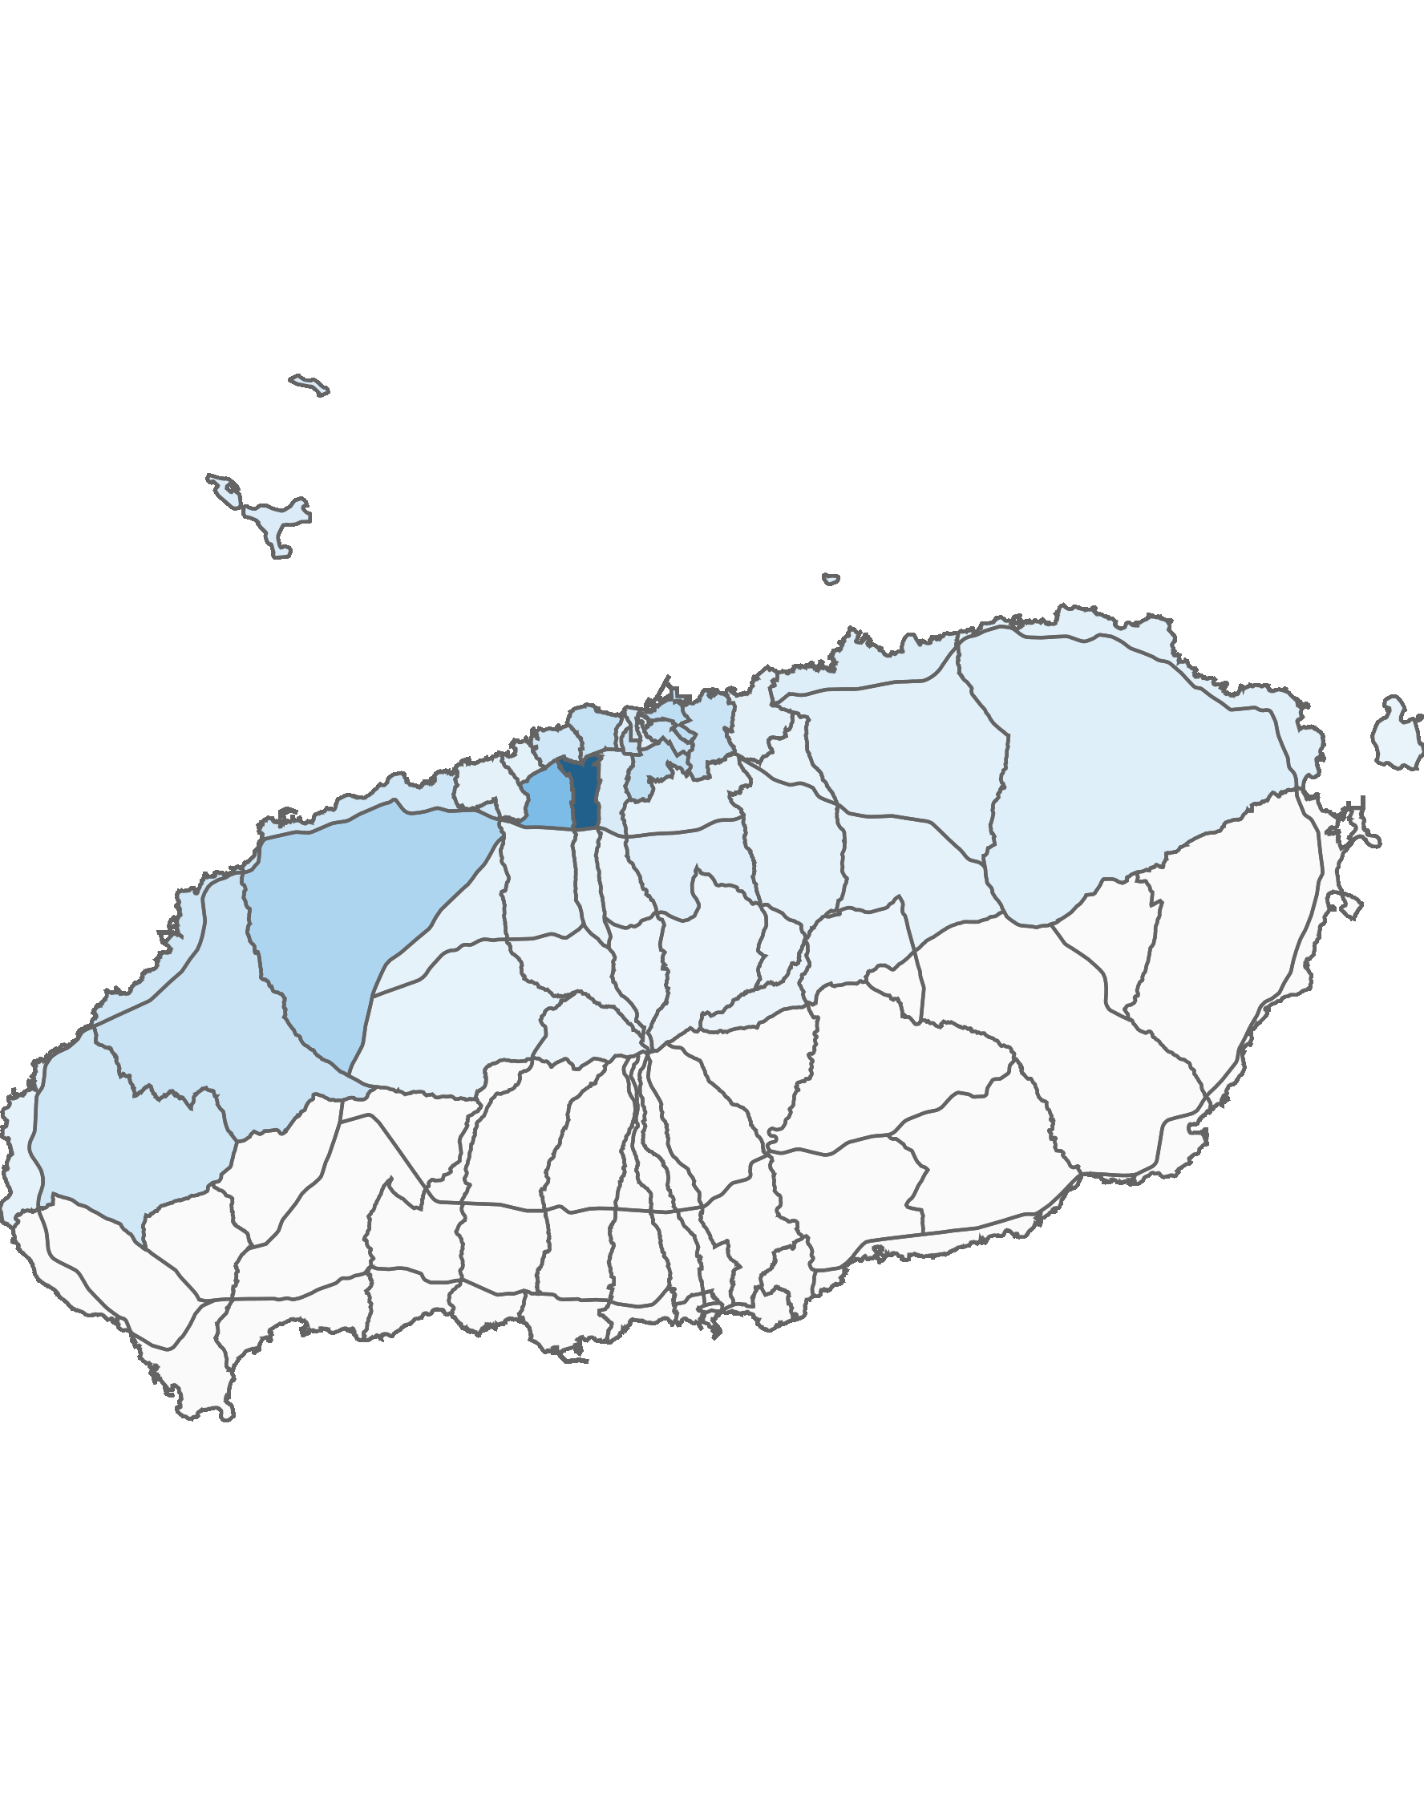
02. 제주시 방문객 분석
4.4 제주시 블록 단위 외국인 방문객 – 상위 15위
2021년 01월 : 3,067명
(단위:명)
순위 | 순위 | 블록명 | 2020년 01월 |  | 2021년 01월 |  | 증감률
 |  |  | 인구(명) | 비율(%) | 인구(명) | 비율(%)
제주시 | 1위 | 연동 | 28,831 | 28.8 | 780 | 25.4 | -97.3
 | 2위 | 노형 | 11,573 | 11.5 | 313 | 10.2 | -97.3
 | 3위 | 애월중산간(저) | 3,900 | 3.9 | 196 | 6.4 | -95
 | 4위 | 건입 | 2,105 | 2.1 | 142 | 4.6 | -93.3
 | 5위 | 이도2 | 4,481 | 4.5 | 136 | 4.4 | -97
 | 6위 | 용담2 | 4,368 | 4.4 | 119 | 3.9 | -97.3
 | 7위 | 일도2 | 3,314 | 3.3 | 113 | 3.7 | -96.6
 | 8위 | 한림중산간 | 2,775 | 2.8 | 107 | 3.5 | -96.1
 | 9위 | 화북 | 1,476 | 1.5 | 102 | 3.3 | -93.1
 | 10위 | 삼도1 | 3,765 | 3.8 | 100 | 3.3 | -97.3
 | 11위 | 한림해안 | 3,012 | 3 | 89 | 2.9 | -97
 | 12위 | 도두 | 3,307 | 3.3 | 86 | 2.8 | -97.4
 | 13위 | 애월해안 | 1,911 | 1.9 | 86 | 2.8 | -95.5
 | 14위 | 한경중산간 | 3,133 | 3.1 | 84 | 2.7 | -97.3
 | 15위 | 삼도2 | 2,064 | 2.1 | 60 | 2 | -97.1
총인구 |  |  | 100,217 | 100 | 3,067 | 100 | -96.9
2021년 01월 기준 블록 단위 외국인 방문객
높음
낮음
※ 블록 방문객 (등간격 분류)

Slide 26
Chapter. 03
서귀포시 방문객 분석

Slide 27
03. 서귀포시 방문객 분석
1.1 월별 방문객 추이
내국인 전체 방문객
(단위:명)
인구(명) | 01월 | 02월 | 03월 | 04월 | 05월 | 06월 | 07월 | 08월 | 09월 | 10월 | 11월 | 12월 | 총합계
2020년 | 2,351,937 | 1,109,502 | 934,455 | 909,885 | 1,543,951 | 1,566,135 | 1,970,910 | 2,742,544 | 1,460,523 | 2,225,836 | 2,344,129 | 1,289,305 | 20,449,112
2021년 | 1,057,656
인구차이 | -1,294,281
증감률 | -55%

Slide 28
03. 서귀포시 방문객 분석
1.2 성·연령대별 방문객
2021년 01월 : 1,057,656명
(단위:명)
남자 | 10대 |  | 20대 |  | 30대 |  | 40대 |  | 50대 |  | 60대 |  | 70대 |  | 총 인구
 | 인구(명) | (%) | 인구(명) | (%) | 인구(명) | (%) | 인구(명) | (%) | 인구(명) | (%) | 인구(명) | (%) | 인구(명) | (%) | 인구(명) | (%)
2020년 | 247,166 | 22.2 | 190,588 | 17.1 | 196,219 | 17.6 | 211,871 | 19 | 164,461 | 14.8 | 73,672 | 6.6 | 29,799 | 2.7 | 1,113,776 | 100
2021년 | 95,203 | 17.4 | 96,432 | 17.6 | 102,433 | 18.7 | 113,911 | 20.8 | 91,922 | 16.8 | 39,263 | 7.2 | 9,538 | 1.7 | 548,702 | 100
인구차이 | -151,963 |  | -94,156 |  | -93,786 |  | -97,960 |  | -72,539 |  | -34,409 |  | -20,261 |  | -565,074
증감률 | -61.5% |  | -49.4% |  | -47.8% |  | -46.2% |  | -44.1% |  | -46.7% |  | -68% |  | -50.7%
여자 | 10대 |  | 20대 |  | 30대 |  | 40대 |  | 50대 |  | 60대 |  | 70대 |  | 총 인구
 | 인구(명) | (%) | 인구(명) | (%) | 인구(명) | (%) | 인구(명) | (%) | 인구(명) | (%) | 인구(명) | (%) | 인구(명) | (%) | 인구(명) | (%)
2020년 | 242,422 | 19.6 | 221,721 | 17.9 | 239,699 | 19.4 | 232,370 | 18.8 | 178,974 | 14.5 | 78,517 | 6.3 | 44,458 | 3.6 | 1,238,161 | 100
2021년 | 86,198 | 16.9 | 89,839 | 17.7 | 101,177 | 19.9 | 104,347 | 20.5 | 84,858 | 16.7 | 30,860 | 6.1 | 11,675 | 2.3 | 508,954 | 100
인구차이 | -156,224 |  | -131,882 |  | -138,522 |  | -128,023 |  | -94,116 |  | -47,657 |  | -32,783 |  | -729,207
증감률 | -64.4% |  | -59.5% |  | -57.8% |  | -55.1% |  | -52.6% |  | -60.7% |  | -73.7% |  | -58.9%

Slide 29
03. 서귀포시 방문객 분석
1.3 성별 및 연령대별 방문객
2021년 01월 : 1,057,656명
(단위:명)
구분 | 남자 |  | 여자 |  | 총 인구
 | 인구(명) | (%) | 인구(명) | (%) | 인구(명) | (%)
2020년 | 1,113,776 | 47.4 | 1,238,161 | 52.6 | 2,351,937 | 100
2021년 | 548,702 | 51.9 | 508,954 | 48.1 | 1,057,656 | 100
인구차이 | -565,074 |  | -729,207 |  | -1,294,281 | 0
증감률 | -50.7% |  | -58.9% |  | -55% | 0%
(단위:명)
구분 | 10대 |  | 20대 |  | 30대 |  | 40대 |  | 50대 |  | 60대 |  | 70대 |  | 총 인구
 | 인구(명) | (%) | 인구(명) | (%) | 인구(명) | (%) | 인구(명) | (%) | 인구(명) | (%) | 인구(명) | (%) | 인구(명) | (%) | 인구(명) | (%)
2020년 | 489,588 | 20.8 | 412,309 | 17.5 | 435,918 | 18.5 | 444,241 | 18.9 | 343,435 | 14.6 | 152,189 | 6.5 | 74,257 | 3.2 | 2,351,937 | 100
2021년 | 181,401 | 17.2 | 186,271 | 17.6 | 203,610 | 19.3 | 218,258 | 20.6 | 176,780 | 16.7 | 70,123 | 6.6 | 21,213 | 2 | 1,057,656 | 100
인구차이 | -308,187 |  | -226,038 |  | -232,308 |  | -225,983 |  | -166,655 |  | -82,066 |  | -53,044 |  | -1,294,281
증감률 | -62.9% |  | -54.8% |  | -53.3% |  | -50.9% |  | -48.5% |  | -53.9% |  | -71.4% |  | -55%

Slide 30

03. 서귀포시 방문객 분석
2.1 시도 유입지별 방문객
2021년 01월 : 1,057,656명
(단위:명)
순위 | 시도명 | 2020년 01월 |  | 2021년 01월 |  | 인구차이 | 증감률
 |  | 인구(명) | 비율(%) | 인구(명) | 비율(%)
1위 | 경기 | 614,150 | 26.1 | 283,311 | 26.8 | -330,839 | -53.9
2위 | 서울 | 520,740 | 22.1 | 278,635 | 26.3 | -242,105 | -46.5
3위 | 부산 | 148,391 | 6.3 | 82,408 | 7.8 | -65,983 | -44.5
4위 | 인천 | 134,344 | 5.7 | 59,488 | 5.6 | -74,856 | -55.7
5위 | 대구 | 104,444 | 4.4 | 56,206 | 5.3 | -48,238 | -46.2
6위 | 경남 | 132,142 | 5.6 | 48,596 | 4.6 | -83,546 | -63.2
7위 | 광주 | 81,999 | 3.5 | 39,316 | 3.7 | -42,683 | -52.1
8위 | 충남 | 86,871 | 3.7 | 33,038 | 3.1 | -53,833 | -62
9위 | 경북 | 92,927 | 4 | 32,586 | 3.1 | -60,341 | -64.9
10위 | 대전 | 69,334 | 2.9 | 29,451 | 2.8 | -39,883 | -57.5
11위 | 전남 | 76,579 | 3.3 | 26,688 | 2.5 | -49,891 | -65.1
12위 | 전북 | 80,933 | 3.4 | 24,976 | 2.4 | -55,957 | -69.1
13위 | 충북 | 69,737 | 3 | 22,417 | 2.1 | -47,320 | -67.9
14위 | 강원 | 63,606 | 2.7 | 17,507 | 1.7 | -46,099 | -72.5
15위 | 울산 | 61,646 | 2.6 | 17,036 | 1.6 | -44,610 | -72.4
16위 | 세종 | 14,094 | 0.6 | 5,997 | 0.6 | -8,097 | -57.4
총인구 |  | 2,351,937 | 100 | 1,057,656 | 100 | -1,294,281 | -55
높음
낮음
※ 시도별 방문객 (등간격 분류)

Slide 31

03. 서귀포시 방문객 분석
2.2 시군 유입지별 방문객
2021년 01월 : 1,057,656명
(단위:명)
2020년 01월 |  |  |  |  | 2021년 01월
순위 | 시도 명 | 시군 명 | 인구(명) | 비율(%) | 순위 | 시도 명 | 시군 명 | 인구(명) | 비율(%)
1위 | 경기 | 수원시 | 63,838 | 2.7 | 1위 | 경기 | 고양시 | 31,663 | 3
2위 | 경기 | 고양시 | 57,467 | 2.4 | 2위 | 경기 | 성남시 | 27,899 | 2.6
3위 | 경기 | 용인시 | 57,007 | 2.4 | 3위 | 경기 | 용인시 | 27,305 | 2.6
4위 | 경기 | 성남시 | 52,277 | 2.2 | 4위 | 서울 | 강남구 | 26,938 | 2.5
5위 | 경남 | 창원시 | 48,199 | 2 | 5위 | 경기 | 수원시 | 26,208 | 2.5
6위 | 충북 | 청주시 | 41,132 | 1.7 | 6위 | 서울 | 송파구 | 20,087 | 1.9
7위 | 서울 | 강남구 | 38,490 | 1.6 | 7위 | 서울 | 서초구 | 19,830 | 1.9
8위 | 경기 | 부천시 | 38,277 | 1.6 | 8위 | 경남 | 창원시 | 18,684 | 1.8
9위 | 서울 | 송파구 | 37,149 | 1.6 | 9위 | 경기 | 부천시 | 18,324 | 1.7
10위 | 경기 | 화성시 | 34,670 | 1.5 | 10위 | 서울 | 강서구 | 16,716 | 1.6
11위 | 전북 | 전주시 | 32,938 | 1.4 | 11위 | 대구 | 수성구 | 15,154 | 1.4
12위 | 서울 | 서초구 | 31,132 | 1.3 | 12위 | 서울 | 양천구 | 15,125 | 1.4
13위 | 서울 | 강서구 | 30,999 | 1.3 | 13위 | 충북 | 청주시 | 14,460 | 1.4
14위 | 충남 | 천안시 | 30,876 | 1.3 | 14위 | 경기 | 안양시 | 14,374 | 1.4
15위 | 경기 | 안양시 | 30,073 | 1.3 | 15위 | 충남 | 천안시 | 14,306 | 1.4
기타 |  |  | 1,727,413 | 73.4 | 기타 |  |  | 750,583 | 71
총인구 |  |  | 2,351,937 | 100 | 총인구 |  |  | 1,057,656 | 100
수도권 단위 방문객
높음
낮음
※ 수도권 시군구별 방문객 (등간격 분류)

Slide 32
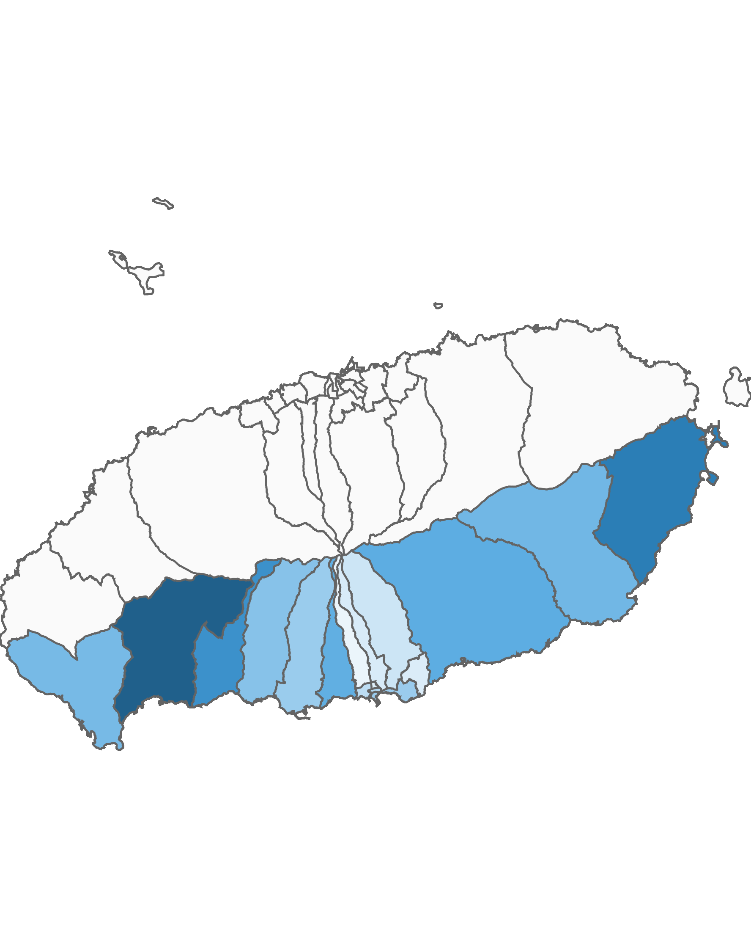
03. 서귀포시 방문객 분석
3.1 서귀포시 행정동별 방문객 – 전체 행정동
2021년 01월
(단위:명)
순위 |  | 행정동명 | 2020년 01월 |  | 2021년 01월 |  | 증감률
 |  |  | 인구(명) | 비율(%) | 인구(명) | 비율(%)
서귀포시 | 1위 | 안덕면 | 655,593 | 14.2 | 342,980 | 14.9 | -47.7
 | 2위 | 성산읍 | 622,768 | 13.5 | 279,039 | 12.1 | -55.2
 | 3위 | 예래동 | 552,870 | 12 | 237,819 | 10.3 | -57
 | 4위 | 남원읍 | 395,285 | 8.6 | 181,037 | 7.9 | -54.2
 | 5위 | 대륜동 | 296,702 | 6.4 | 177,654 | 7.7 | -40.1
 | 6위 | 표선면 | 337,496 | 7.3 | 161,574 | 7 | -52.1
 | 7위 | 대정읍 | 264,636 | 5.7 | 155,325 | 6.7 | -41.3
 | 8위 | 중문동 | 260,926 | 5.6 | 140,408 | 6.1 | -46.2
 | 9위 | 송산동 | 294,114 | 6.4 | 121,817 | 5.3 | -58.6
 | 10위 | 대천동 | 225,821 | 4.9 | 121,636 | 5.3 | -46.1
 | 11위 | 정방동 | 144,981 | 3.1 | 94,538 | 4.1 | -34.8
 | 12위 | 천지동 | 125,114 | 2.7 | 81,775 | 3.5 | -34.6
 | 13위 | 영천동 | 111,316 | 2.4 | 62,426 | 2.7 | -43.9
 | 14위 | 동홍동 | 99,709 | 2.2 | 45,811 | 2 | -54.1
 | 15위 | 효돈동 | 80,455 | 1.7 | 42,923 | 1.9 | -46.6
 | 16위 | 중앙동 | 88,553 | 1.9 | 36,802 | 1.6 | -58.4
 | 17위 | 서홍동 | 63,396 | 1.4 | 22,254 | 1 | -64.9
총인구 |  |  | 4,619,735 | 100 | 2,305,818 | 100 | -50.1
2021년 01월 기준 행정동 단위 방문객
높음
낮음
※ 행정동 방문객 (등간격 분류)

Slide 33
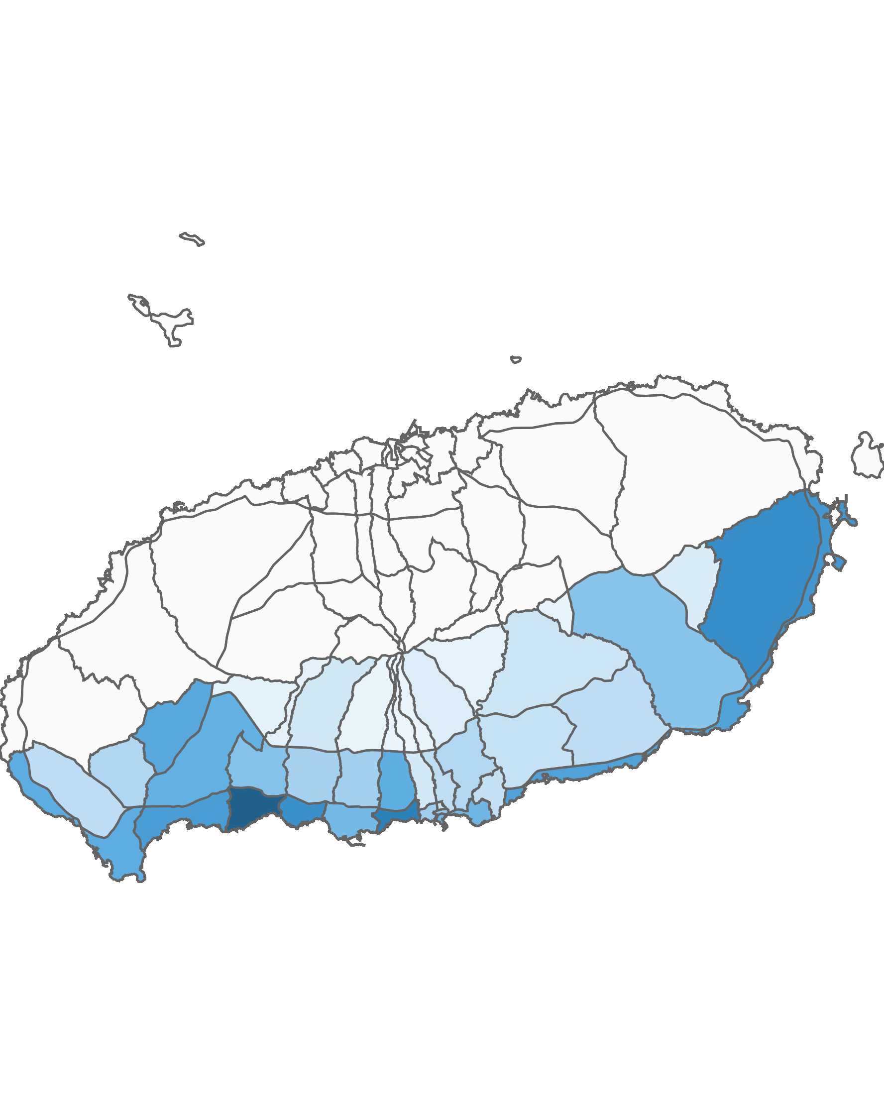
03. 서귀포시 방문객 분석
3.2 서귀포시 블록 단위 방문객 – 상위 15위
2021년 01월 : 2,419,414명
(단위:명)
순위 | 순위 | 블록명 | 2020년 01월 |  | 2021년 01월 |  | 증감률
 |  |  | 인구(명) | 비율(%) | 인구(명) | 비율(%)
서귀포시 | 1위 | 예래해안 | 687,543 | 13.7 | 276,840 | 11.4 | -59.7
 | 2위 | 대륜 | 306,897 | 6.1 | 214,548 | 8.9 | -30.1
 | 3위 | 성산중산간 | 366,047 | 7.3 | 193,314 | 8 | -47.2
 | 4위 | 중문해안 | 261,153 | 5.2 | 188,098 | 7.8 | -28
 | 5위 | 성산해안 | 404,899 | 8 | 175,633 | 7.3 | -56.6
 | 6위 | 안덕해안 | 343,024 | 6.8 | 164,191 | 6.8 | -52.1
 | 7위 | 남원해안 | 340,914 | 6.8 | 156,799 | 6.5 | -54
 | 8위 | 표선해안 | 297,690 | 5.9 | 156,060 | 6.5 | -47.6
 | 9위 | 서광 | 321,749 | 6.4 | 145,776 | 6 | -54.7
 | 10위 | 대정해안 | 236,008 | 4.7 | 137,118 | 5.7 | -41.9
 | 11위 | 대륜중산간 | 242,353 | 4.8 | 135,920 | 5.6 | -43.9
 | 12위 | 안덕중산간 | 425,927 | 8.5 | 132,052 | 5.5 | -69
 | 13위 | 송산 | 294,114 | 5.8 | 121,817 | 5 | -58.6
 | 14위 | 대천 | 267,812 | 5.3 | 117,298 | 4.8 | -56.2
 | 15위 | 예래중산간 | 234,091 | 4.7 | 103,950 | 4.3 | -55.6
상위 15위 전체 인구 |  |  | 5,030,221 | 100 | 2,419,414 | 100 | -51.9
2021년 01월 기준 블록 단위 방문객
높음
낮음
※ 블록 방문객 (등간격 분류)

Slide 34
03. 서귀포시 방문객 분석
4.1 월별 외국인 방문객 추이
외국인 전체 방문객
(단위:명)
인구(명) | 01월 | 02월 | 03월 | 04월 | 05월 | 06월 | 07월 | 08월 | 09월 | 10월 | 11월 | 12월 | 총합계
2020년 | 57,371 | 16,804 | 4,218 | 3,343 | 3,805 | 3,850 | 4,250 | 6,907 | 4,367 | 4,450 | 2,529 | 2,607 | 114,501
2021년 | 1,729
인구차이 | -55,642
증감률 | -97%

Slide 35
03. 서귀포시 방문객 분석
4.2 국적별 외국인 방문객
2021년 01월 : 1,729명
(단위:명)
2020년 01월 |  |  |  | 2021년 01월
순위 | 국적명 | 인구수 | 점유율 | 순위 | 국적명 | 인구수 | 점유율
1위 | 중국 | 47,066 | 82 | 1위 | 중국 | 938 | 54.3
2위 | 홍콩 | 1,599 | 2.8 | 2위 | 미얀마 | 251 | 14.5
3위 | 말레이시아 | 1,465 | 2.6 | 3위 | 필리핀 | 131 | 7.6
4위 | 일본 | 1,335 | 2.3 | 4위 | 미국 | 115 | 6.7
5위 | 대만 | 983 | 1.7 | 5위 | 인도네시아 | 107 | 6.2
6위 | 타이 | 795 | 1.4 | 6위 | 네덜란드 | 78 | 4.5
7위 | 네팔 | 561 | 1 | 7위 | 말레이시아 | 21 | 1.2
8위 | 인도네시아 | 526 | 0.9 | 8위 | 베트남 | 20 | 1.2
9위 | 미국 | 507 | 0.9 | 9위 | 네팔 | 18 | 1
10위 | 필리핀 | 507 | 0.9 | 10위 | 타이 | 13 | 0.8
11위 | 베트남 | 441 | 0.8 | 11위 | 캐나다 | 6 | 0.3
12위 | 마카오 | 353 | 0.6 | 12위 | 스리랑카 | 5 | 0.3
13위 | 미얀마 | 295 | 0.5 | 13위 | 우크라이나 | 5 | 0.3
14위 | 호주 | 199 | 0.3 | 14위 | 인도 | 5 | 0.3
15위 | 싱가포르 | 160 | 0.3 | 15위 | 일본 | 4 | 0.2
기타 |  | 579 | 1 | 기타 |  | 12 | 0.7
총 인구 |  | 57,371 | 100 | 총 인구 |  | 1,729 | 100

Slide 36
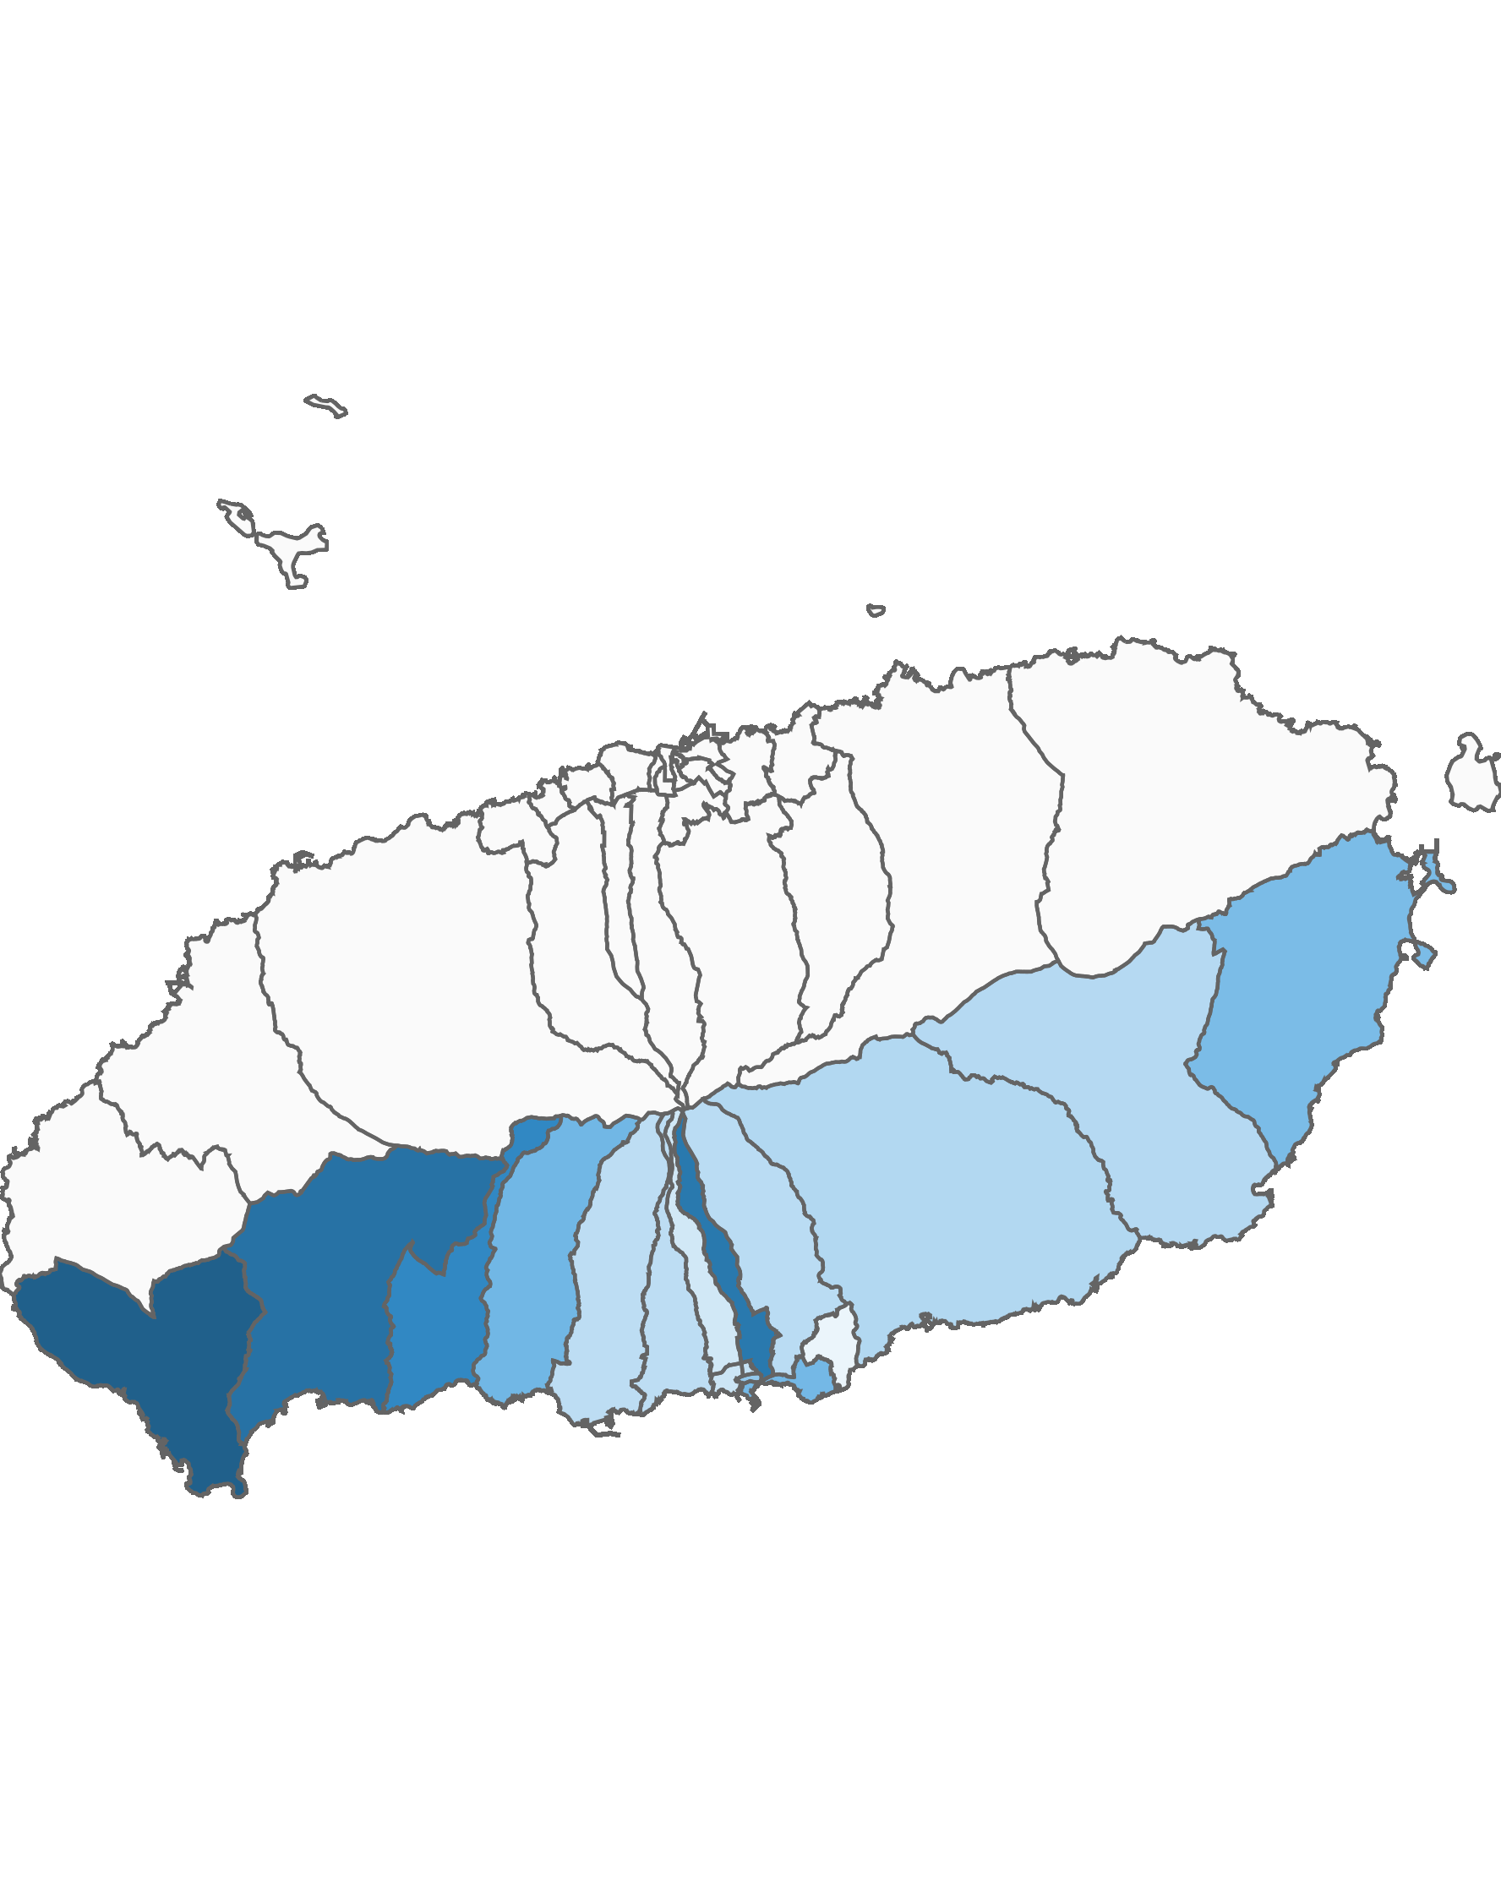
03. 서귀포시 방문객 분석
4.3 서귀포시 행정동별 외국인 방문객 – 전체 행정동
2021년 01월 : 1,729명
(단위:명)
순위 | 순위 | 행정동명 | 2020년 01월 |  | 2021년 01월 |  | 증감률
 |  |  | 인구(명) | 비율(%) | 인구(명) | 비율(%)
서귀포시 | 1위 | 대정읍 | 7,830 | 13.6 | 252 | 14.6 | -96.8
제주시 | 2위 | 안덕면 | 7,673 | 13.4 | 223 | 12.9 | -97.1
제주시 | 3위 | 동홍동 | 5,365 | 9.4 | 212 | 12.3 | -96
제주시 | 4위 | 예래동 | 6,684 | 11.7 | 187 | 10.8 | -97.2
제주시 | 5위 | 중문동 | 4,808 | 8.4 | 115 | 6.7 | -97.6
제주시 | 6위 | 송산동 | 2,085 | 3.6 | 113 | 6.5 | -94.6
제주시 | 7위 | 성산읍 | 4,478 | 7.8 | 108 | 6.2 | -97.6
제주시 | 8위 | 정방동 | 1,804 | 3.1 | 90 | 5.2 | -95
제주시 | 9위 | 남원읍 | 2,761 | 4.8 | 65 | 3.8 | -97.6
제주시 | 10위 | 표선면 | 2,185 | 3.8 | 63 | 3.6 | -97.1
제주시 | 11위 | 영천동 | 2,241 | 3.9 | 58 | 3.4 | -97.4
제주시 | 12위 | 대륜동 | 2,493 | 4.3 | 55 | 3.2 | -97.8
제주시 | 13위 | 대천동 | 2,686 | 4.7 | 55 | 3.2 | -98
제주시 | 14위 | 중앙동 | 1,092 | 1.9 | 48 | 2.8 | -95.6
제주시 | 15위 | 천지동 | 1,332 | 2.3 | 40 | 2.3 | -97
제주시 | 16위 | 서홍동 | 1,454 | 2.5 | 35 | 2 | -97.6
제주시 | 17위 | 효돈동 | 400 | 0.7 | 10 | 0.6 | -97.5
총인구 |  |  | 57,371 | 100 | 1,729 | 100 | -97
2021년 01월 기준 행정동 단위 외국인 방문객
높음
낮음
※ 행정동 방문객 (등간격 분류)

Slide 37
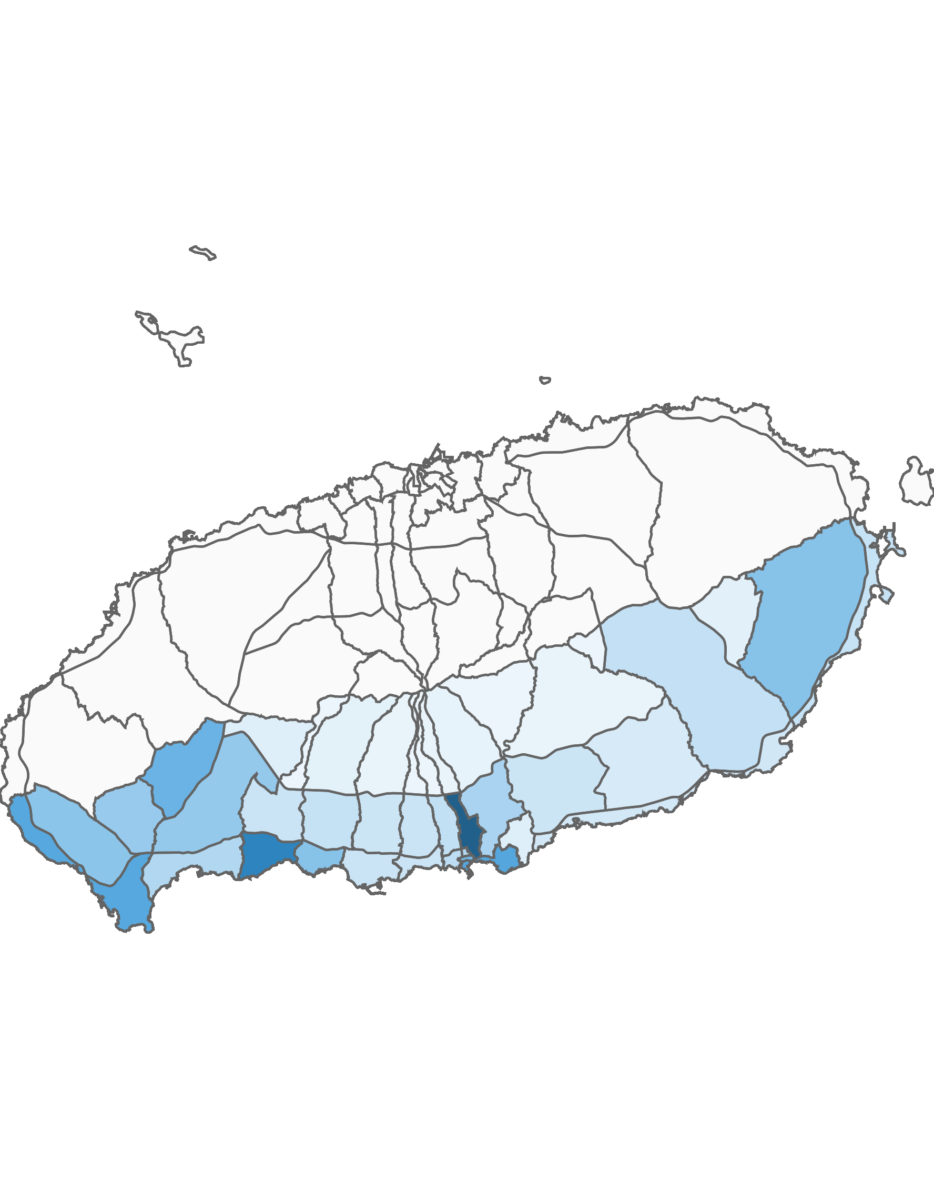
03. 서귀포시 방문객 분석
4.4 서귀포시 블록 단위 외국인 방문객 – 상위 15위
2021년 01월 : 1,729명
(단위:명)
순위 | 순위 | 블록명 | 2020년 01월 |  | 2021년 01월 |  | 증감률
 |  |  | 인구(명) | 비율(%) | 인구(명) | 비율(%)
서귀포시 | 1위 | 동홍 | 5,286 | 9.2 | 210 | 12.1 | -96
제주시 | 2위 | 예래해안 | 5,570 | 9.7 | 159 | 9.2 | -97.1
제주시 | 3위 | 송산 | 2,085 | 3.6 | 113 | 6.5 | -94.6
제주시 | 4위 | 대정해안 | 3,080 | 5.4 | 111 | 6.4 | -96.4
제주시 | 5위 | 서광 | 3,674 | 6.4 | 96 | 5.6 | -97.4
제주시 | 6위 | 정방 | 1,804 | 3.1 | 90 | 5.2 | -95
제주시 | 7위 | 성산중산간 | 2,883 | 5 | 77 | 4.5 | -97.3
제주시 | 8위 | 중문해안 | 3,036 | 5.3 | 77 | 4.5 | -97.5
제주시 | 9위 | 대정중산간 | 2,397 | 4.2 | 74 | 4.3 | -96.9
제주시 | 10위 | 안덕중산간 | 2,091 | 3.6 | 69 | 4 | -96.7
제주시 | 11위 | 영어교육도시 | 2,353 | 4.1 | 67 | 3.9 | -97.2
제주시 | 12위 | 영천 | 2,156 | 3.8 | 55 | 3.2 | -97.4
제주시 | 13위 | 안덕해안 | 1,672 | 2.9 | 48 | 2.8 | -97.1
제주시 | 14위 | 중앙 | 1,092 | 1.9 | 48 | 2.8 | -95.6
제주시 | 15위 | 천지 | 1,332 | 2.3 | 40 | 2.3 | -97
총인구 |  |  | 57,371 | 100 | 1,729 | 100 | -97
2021년 01월 기준 블록 단위 외국인 방문객
높음
낮음
※ 블록 방문객 (등간격 분류)

Slide 38
Chapter. 04
행정동 단위 방문객 분석

Slide 39
04. 행정동 단위 방문객 분석
1.1 총 방문객 : 상위 15위
2021년 01월 기준
(단위:명)
순위 | 시군구명 | 행정동명 | 2021년 01월
 |  |  | 인구(명) | 비율(%)
1 | 제주시 | 용담2동 | 525,786 | 9.1
2 | 제주시 | 애월읍 | 442,606 | 7.6
3 | 서귀포시 | 안덕면 | 342,980 | 5.9
4 | 제주시 | 연동 | 340,332 | 5.9
5 | 서귀포시 | 성산읍 | 279,039 | 4.8
6 | 제주시 | 조천읍 | 278,139 | 4.8
7 | 제주시 | 노형동 | 263,575 | 4.6
8 | 제주시 | 한림읍 | 245,540 | 4.2
9 | 제주시 | 구좌읍 | 245,380 | 4.2
10 | 서귀포시 | 예래동 | 237,819 | 4.1
11 | 서귀포시 | 남원읍 | 181,037 | 3.1
12 | 서귀포시 | 대륜동 | 177,654 | 3.1
13 | 서귀포시 | 표선면 | 161,574 | 2.8
14 | 서귀포시 | 대정읍 | 155,325 | 2.7
15 | 서귀포시 | 중문동 | 140,408 | 2.4
기타 |  |  | 1,773,167 | 30.6
합계 |  |  | 5,790,361 | 100
2021년 01월 기준 : 행정동 단위 방문객 수
높음
낮음
※ 행정동 방문객 (등간격 분류)

Slide 40
04. 행정동 단위 방문객 분석
1.2 전년 대비 총 방문객 증감률
증가율 : 상위 15위
(단위:명)
감소율 : 상위 15위
(단위:명)
순위 | 시군명 | 행정동명 | 2020년 01월 | 2021년 01월 | 인구차이 | 증가율
1 | 제주시 | 일도1동 | 36,101 | 32,711 | -3,390 | -9.39
2 | 서귀포시 | 천지동 | 125,114 | 81,775 | -43,339 | -34.64
3 | 서귀포시 | 정방동 | 144,981 | 94,538 | -50,443 | -34.79
4 | 제주시 | 삼양동 | 65,378 | 41,258 | -24,120 | -36.89
5 | 제주시 | 추자면 | 46,159 | 28,675 | -17,484 | -37.88
6 | 제주시 | 한경면 | 176,047 | 107,564 | -68,483 | -38.9
7 | 제주시 | 건입동 | 140,314 | 84,945 | -55,369 | -39.46
8 | 제주시 | 애월읍 | 734,535 | 442,606 | -291,929 | -39.74
9 | 제주시 | 한림읍 | 408,817 | 245,540 | -163,277 | -39.94
10 | 서귀포시 | 대륜동 | 296,702 | 177,654 | -119,048 | -40.12
11 | 서귀포시 | 대정읍 | 264,636 | 155,325 | -109,311 | -41.31
12 | 제주시 | 외도동 | 112,127 | 65,343 | -46,784 | -41.72
13 | 서귀포시 | 영천동 | 111,316 | 62,426 | -48,890 | -43.92
14 | 제주시 | 구좌읍 | 438,797 | 245,380 | -193,417 | -44.08
15 | 제주시 | 연동 | 628,813 | 340,332 | -288,481 | -45.88
순위 | 시군명 | 행정동명 | 2020년 01월 | 2021년 01월 | 인구차이 | 감소율
1 | 제주시 | 이도1동 | 130,245 | 30,492 | -99,753 | -76.59
2 | 서귀포시 | 서홍동 | 63,396 | 22,254 | -41,142 | -64.9
3 | 제주시 | 용담1동 | 27,561 | 10,661 | -16,900 | -61.32
4 | 제주시 | 일도2동 | 308,530 | 121,342 | -187,188 | -60.67
5 | 제주시 | 봉개동 | 111,607 | 43,913 | -67,694 | -60.65
6 | 제주시 | 화북동 | 107,775 | 43,503 | -64,272 | -59.64
7 | 제주시 | 오라동 | 117,695 | 48,010 | -69,685 | -59.21
8 | 제주시 | 도두동 | 141,785 | 58,262 | -83,523 | -58.91
9 | 서귀포시 | 송산동 | 294,114 | 121,817 | -172,297 | -58.58
10 | 서귀포시 | 중앙동 | 88,553 | 36,802 | -51,751 | -58.44
11 | 제주시 | 삼도1동 | 44,770 | 18,701 | -26,069 | -58.23
12 | 서귀포시 | 예래동 | 552,870 | 237,819 | -315,051 | -56.98
13 | 제주시 | 아라동 | 234,702 | 103,738 | -130,964 | -55.8
14 | 서귀포시 | 성산읍 | 622,768 | 279,039 | -343,729 | -55.19
15 | 제주시 | 삼도2동 | 201,666 | 91,000 | -110,666 | -54.88

Slide 41
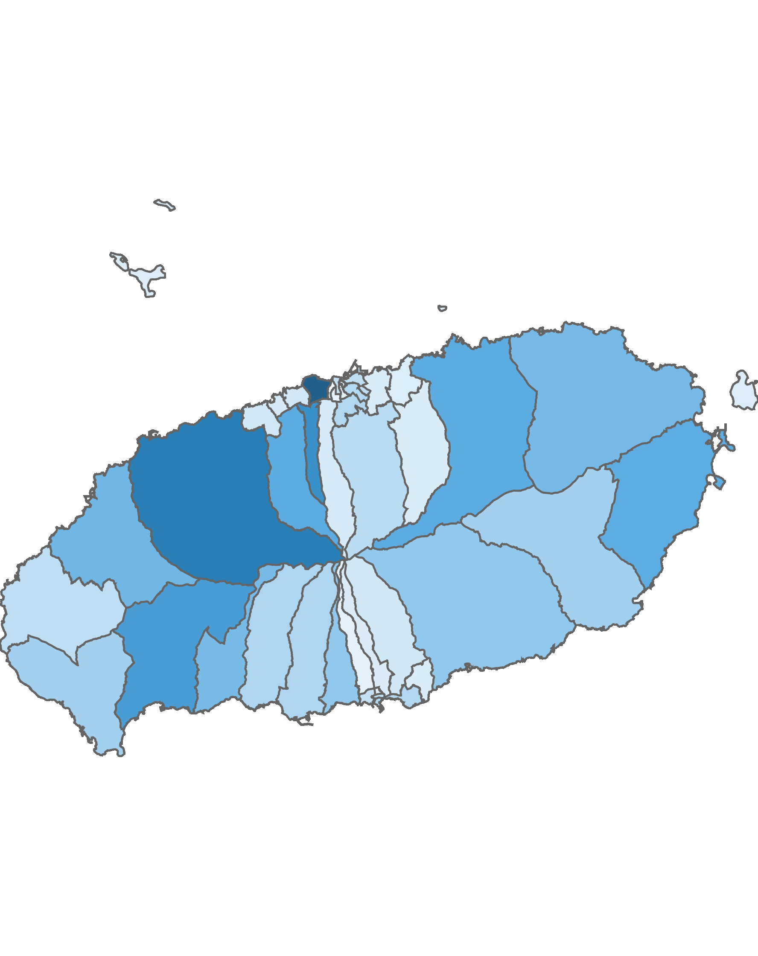
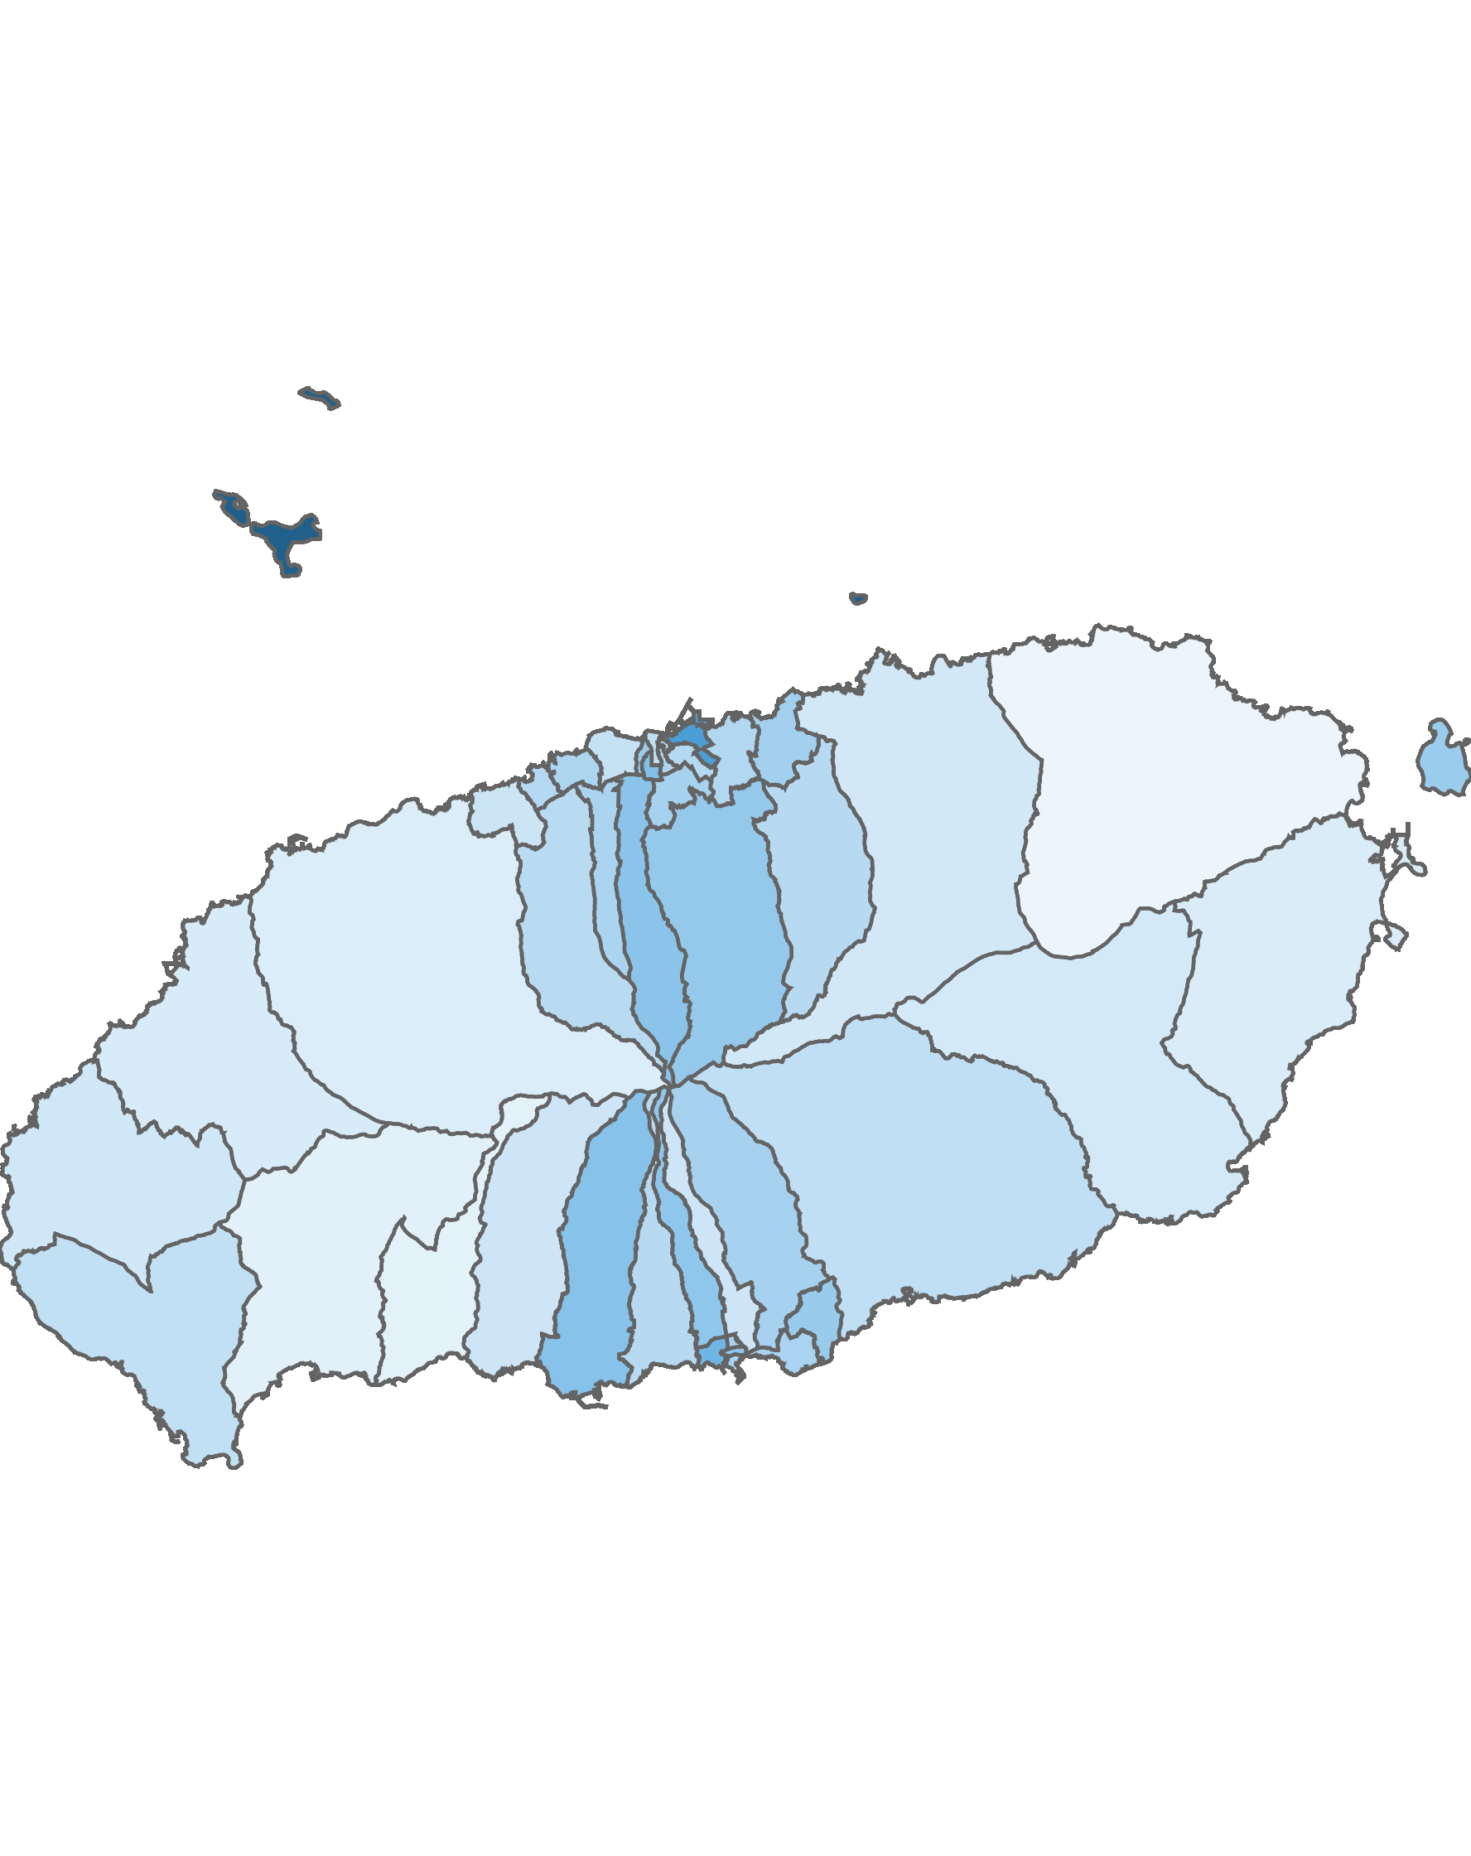
04. 행정동 단위 방문객 분석
2.1 남성 방문객 분석
방문객 수 : 상위 10위
(단위:명)
남성 비율 : 상위 10위
(단위:명)
순위 | 시군명 | 행정동명 | 남성 |  | 여성 |  | 총 인구
 |  |  | 인구(명) | 비율(%) | 인구(명) | 비율(%)
1 | 제주시 | 용담2동 | 280,809 | 53.4 | 244,977 | 46.6 | 525,786
2 | 제주시 | 애월읍 | 224,458 | 50.7 | 218,148 | 49.3 | 442,606
3 | 제주시 | 연동 | 192,943 | 56.7 | 147,389 | 43.3 | 340,332
4 | 서귀포시 | 안덕면 | 171,682 | 50.1 | 171,298 | 49.9 | 342,980
5 | 제주시 | 노형동 | 144,966 | 55 | 118,609 | 45 | 263,575
6 | 제주시 | 조천읍 | 144,089 | 51.8 | 134,050 | 48.2 | 278,139
7 | 서귀포시 | 성산읍 | 142,281 | 51 | 136,758 | 49 | 279,039
8 | 제주시 | 한림읍 | 125,527 | 51.1 | 120,013 | 48.9 | 245,540
9 | 제주시 | 구좌읍 | 119,959 | 48.9 | 125,421 | 51.1 | 245,380
10 | 서귀포시 | 예래동 | 118,459 | 49.8 | 119,360 | 50.2 | 237,819
순위 | 시군명 | 행정동명 | 남성 |  | 여성 |  | 총 인구
 |  |  | 인구(명) | 비율(%) | 인구(명) | 비율(%)
1 | 제주시 | 추자면 | 22,554 | 78.7 | 6,121 | 21.3 | 28,675
2 | 제주시 | 건입동 | 56,440 | 66.4 | 28,505 | 33.6 | 84,945
3 | 서귀포시 | 천지동 | 50,736 | 62 | 31,039 | 38 | 81,775
4 | 제주시 | 삼도1동 | 11,249 | 60.2 | 7,452 | 39.8 | 18,701
5 | 서귀포시 | 대천동 | 72,847 | 59.9 | 48,789 | 40.1 | 121,636
6 | 제주시 | 오라동 | 28,568 | 59.5 | 19,442 | 40.5 | 48,010
7 | 서귀포시 | 정방동 | 56,087 | 59.3 | 38,451 | 40.7 | 94,538
8 | 서귀포시 | 서홍동 | 13,155 | 59.1 | 9,099 | 40.9 | 22,254
9 | 제주시 | 아라동 | 60,761 | 58.6 | 42,977 | 41.4 | 103,738
10 | 서귀포시 | 효돈동 | 24,970 | 58.2 | 17,953 | 41.8 | 42,923
남성 방문객 수
남성 비율
높음
낮음
높음
낮음
※ 행정동 방문객 (등간격 분류)
※ 행정동 비율 (등간격 분류)

Slide 42
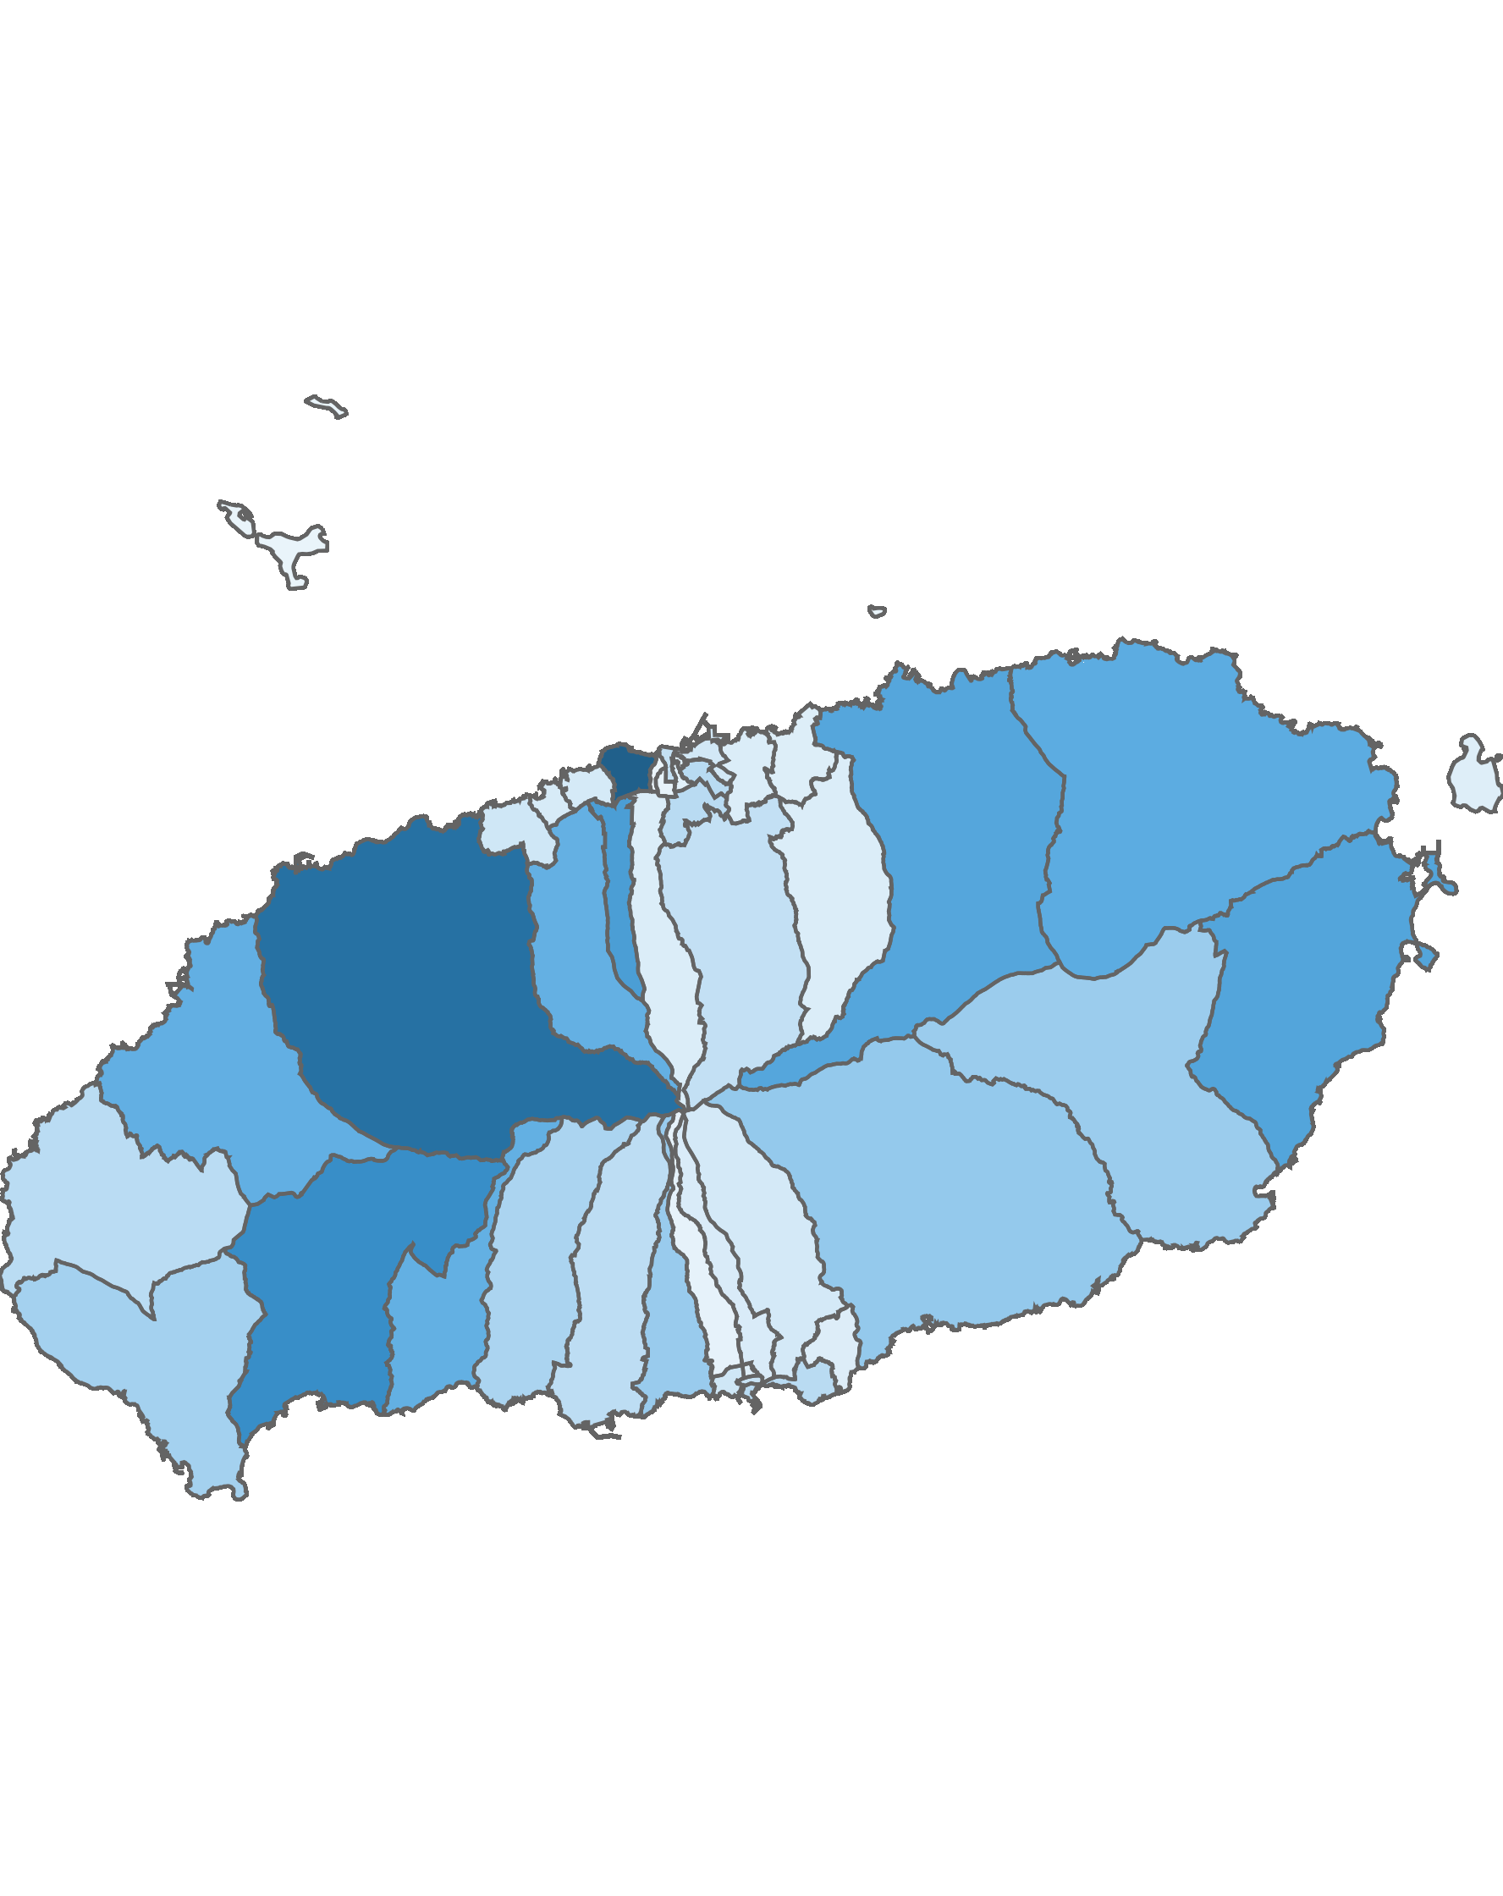
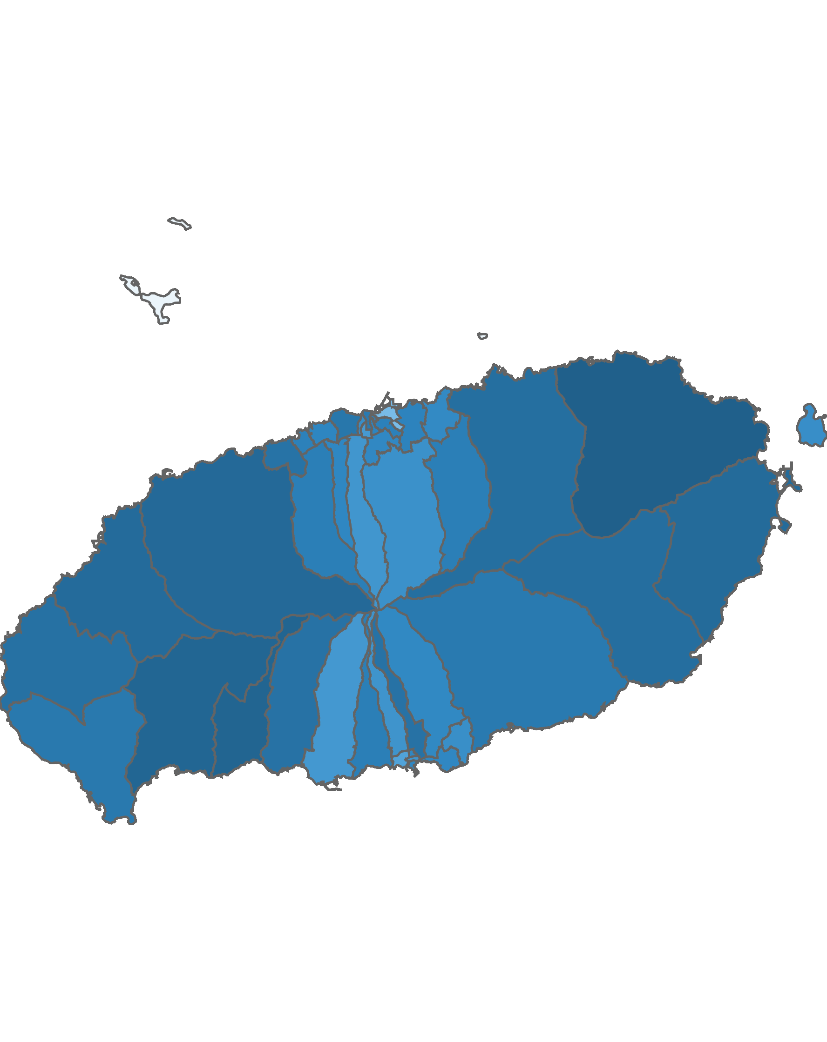
04. 행정동 단위 방문객 분석
2.2 여성 방문객 분석
방문객 수 : 상위 10위
(단위:명)
여성 비율 : 상위 10위
(단위:명)
순위 | 시군명 | 행정동명 | 남성 |  | 여성 |  | 총 인구
 |  |  | 인구(명) | 비율(%) | 인구(명) | 비율(%)
1 | 제주시 | 용담2동 | 280,809 | 53.4 | 244,977 | 46.6 | 525,786
2 | 제주시 | 애월읍 | 224,458 | 50.7 | 218,148 | 49.3 | 442,606
3 | 서귀포시 | 안덕면 | 171,682 | 50.1 | 171,298 | 49.9 | 342,980
4 | 제주시 | 연동 | 192,943 | 56.7 | 147,389 | 43.3 | 340,332
5 | 서귀포시 | 성산읍 | 142,281 | 51 | 136,758 | 49 | 279,039
6 | 제주시 | 조천읍 | 144,089 | 51.8 | 134,050 | 48.2 | 278,139
7 | 제주시 | 구좌읍 | 119,959 | 48.9 | 125,421 | 51.1 | 245,380
8 | 제주시 | 한림읍 | 125,527 | 51.1 | 120,013 | 48.9 | 245,540
9 | 서귀포시 | 예래동 | 118,459 | 49.8 | 119,360 | 50.2 | 237,819
10 | 제주시 | 노형동 | 144,966 | 55 | 118,609 | 45 | 263,575
순위 | 시군명 | 행정동명 | 남성 |  | 여성 |  | 총 인구
 |  |  | 인구(명) | 비율(%) | 인구(명) | 비율(%)
1 | 제주시 | 구좌읍 | 119,959 | 48.9 | 125,421 | 51.1 | 245,380
2 | 서귀포시 | 예래동 | 118,459 | 49.8 | 119,360 | 50.2 | 237,819
3 | 서귀포시 | 안덕면 | 171,682 | 50.1 | 171,298 | 49.9 | 342,980
4 | 제주시 | 애월읍 | 224,458 | 50.7 | 218,148 | 49.3 | 442,606
5 | 서귀포시 | 성산읍 | 142,281 | 51 | 136,758 | 49 | 279,039
6 | 제주시 | 한림읍 | 125,527 | 51.1 | 120,013 | 48.9 | 245,540
7 | 서귀포시 | 표선면 | 83,567 | 51.7 | 78,007 | 48.3 | 161,574
8 | 제주시 | 조천읍 | 144,089 | 51.8 | 134,050 | 48.2 | 278,139
9 | 제주시 | 한경면 | 56,117 | 52.2 | 51,447 | 47.8 | 107,564
10 | 서귀포시 | 중문동 | 73,681 | 52.5 | 66,727 | 47.5 | 140,408
여성 방문객 수
여성 비율
높음
낮음
높음
낮음
※ 행정동 방문객 (등간격 분류)
※ 행정동 비율 (등간격 분류)

Slide 43
04. 행정동 단위 방문객 분석
2.3 전년 대비 남/녀 방문객 증가율
남성 증가율 : 상위 15위
(단위:명)
여성 증가율 : 상위 15위
(단위:명)
순위 | 시군명 | 행정동명 | 2020년 01월 | 2021년 01월 | 인구차이 | 증감률
1 | 제주시 | 일도1동 | 17,086 | 18,228 | 1,142 | 6.68
2 | 서귀포시 | 천지동 | 65,953 | 50,736 | -15,217 | -23.07
3 | 서귀포시 | 정방동 | 73,883 | 56,087 | -17,796 | -24.09
4 | 제주시 | 삼양동 | 33,987 | 23,630 | -10,357 | -30.47
5 | 제주시 | 추자면 | 32,539 | 22,554 | -9,985 | -30.69
6 | 제주시 | 건입동 | 82,189 | 56,440 | -25,749 | -31.33
7 | 제주시 | 한경면 | 83,055 | 56,117 | -26,938 | -32.43
8 | 서귀포시 | 대륜동 | 147,110 | 97,844 | -49,266 | -33.49
9 | 제주시 | 한림읍 | 190,573 | 125,527 | -65,046 | -34.13
10 | 서귀포시 | 효돈동 | 38,283 | 24,970 | -13,313 | -34.78
11 | 제주시 | 애월읍 | 344,625 | 224,458 | -120,167 | -34.87
12 | 서귀포시 | 대정읍 | 135,510 | 83,502 | -52,008 | -38.38
13 | 제주시 | 외도동 | 56,161 | 34,341 | -21,820 | -38.85
14 | 제주시 | 구좌읍 | 200,359 | 119,959 | -80,400 | -40.13
15 | 제주시 | 이호동 | 48,180 | 28,474 | -19,706 | -40.9
순위 | 시군명 | 행정동명 | 2020년 01월 | 2021년 01월 | 인구차이 | 증감률
1 | 제주시 | 일도1동 | 19,015 | 14,483 | -4,532 | -23.83
2 | 제주시 | 삼양동 | 31,391 | 17,628 | -13,763 | -43.84
3 | 제주시 | 애월읍 | 389,910 | 218,148 | -171,762 | -44.05
4 | 서귀포시 | 대정읍 | 129,126 | 71,823 | -57,303 | -44.38
5 | 제주시 | 외도동 | 55,966 | 31,002 | -24,964 | -44.61
6 | 제주시 | 한경면 | 92,992 | 51,447 | -41,545 | -44.68
7 | 제주시 | 한림읍 | 218,244 | 120,013 | -98,231 | -45.01
8 | 서귀포시 | 영천동 | 49,552 | 26,859 | -22,693 | -45.8
9 | 서귀포시 | 정방동 | 71,098 | 38,451 | -32,647 | -45.92
10 | 서귀포시 | 대륜동 | 149,592 | 79,810 | -69,782 | -46.65
11 | 제주시 | 구좌읍 | 238,438 | 125,421 | -113,017 | -47.4
12 | 서귀포시 | 천지동 | 59,161 | 31,039 | -28,122 | -47.53
13 | 제주시 | 연동 | 290,908 | 147,389 | -143,519 | -49.33
14 | 서귀포시 | 중문동 | 132,021 | 66,727 | -65,294 | -49.46
15 | 제주시 | 건입동 | 58,125 | 28,505 | -29,620 | -50.96

Slide 44
04. 행정동 단위 방문객 분석
2.4 전년 대비 남/녀 방문객 감소율
남성 감소율 : 상위 15위
(단위:명)
여성 감소율 : 상위 15위
(단위:명)
순위 | 시군명 | 행정동명 | 2020년 01월 | 2021년 01월 | 인구차이 | 증감률
1 | 제주시 | 이도1동 | 63,389 | 17,174 | -46,215 | -72.91
2 | 서귀포시 | 서홍동 | 32,525 | 13,155 | -19,370 | -59.55
3 | 제주시 | 일도2동 | 160,424 | 67,321 | -93,103 | -58.04
4 | 제주시 | 화북동 | 55,912 | 24,339 | -31,573 | -56.47
5 | 제주시 | 용담1동 | 13,902 | 6,180 | -7,722 | -55.55
6 | 제주시 | 봉개동 | 54,363 | 24,216 | -30,147 | -55.45
7 | 제주시 | 오라동 | 63,638 | 28,568 | -35,070 | -55.11
8 | 제주시 | 삼도1동 | 24,944 | 11,249 | -13,695 | -54.9
9 | 제주시 | 노형동 | 316,863 | 144,966 | -171,897 | -54.25
10 | 서귀포시 | 예래동 | 255,822 | 118,459 | -137,363 | -53.69
11 | 서귀포시 | 중앙동 | 44,853 | 20,887 | -23,966 | -53.43
12 | 제주시 | 도두동 | 69,709 | 32,924 | -36,785 | -52.77
13 | 서귀포시 | 동홍동 | 50,661 | 24,061 | -26,600 | -52.51
14 | 제주시 | 아라동 | 126,708 | 60,761 | -65,947 | -52.05
15 | 서귀포시 | 송산동 | 140,704 | 69,190 | -71,514 | -50.83
순위 | 시군명 | 행정동명 | 2020년 01월 | 2021년 01월 | 인구차이 | 증감률
1 | 제주시 | 이도1동 | 66,856 | 13,318 | -53,538 | -80.08
2 | 서귀포시 | 서홍동 | 30,871 | 9,099 | -21,772 | -70.53
3 | 제주시 | 용담1동 | 13,659 | 4,481 | -9,178 | -67.19
4 | 서귀포시 | 송산동 | 153,410 | 52,627 | -100,783 | -65.7
5 | 제주시 | 봉개동 | 57,244 | 19,697 | -37,547 | -65.59
6 | 제주시 | 도두동 | 72,076 | 25,338 | -46,738 | -64.85
7 | 제주시 | 오라동 | 54,057 | 19,442 | -34,615 | -64.03
8 | 서귀포시 | 중앙동 | 43,700 | 15,915 | -27,785 | -63.58
9 | 제주시 | 일도2동 | 148,106 | 54,021 | -94,085 | -63.53
10 | 제주시 | 화북동 | 51,863 | 19,164 | -32,699 | -63.05
11 | 제주시 | 삼도1동 | 19,826 | 7,452 | -12,374 | -62.41
12 | 제주시 | 삼도2동 | 106,871 | 41,734 | -65,137 | -60.95
13 | 제주시 | 아라동 | 107,994 | 42,977 | -65,017 | -60.2
14 | 서귀포시 | 남원읍 | 208,752 | 83,353 | -125,399 | -60.07
15 | 서귀포시 | 예래동 | 297,048 | 119,360 | -177,688 | -59.82

Slide 45
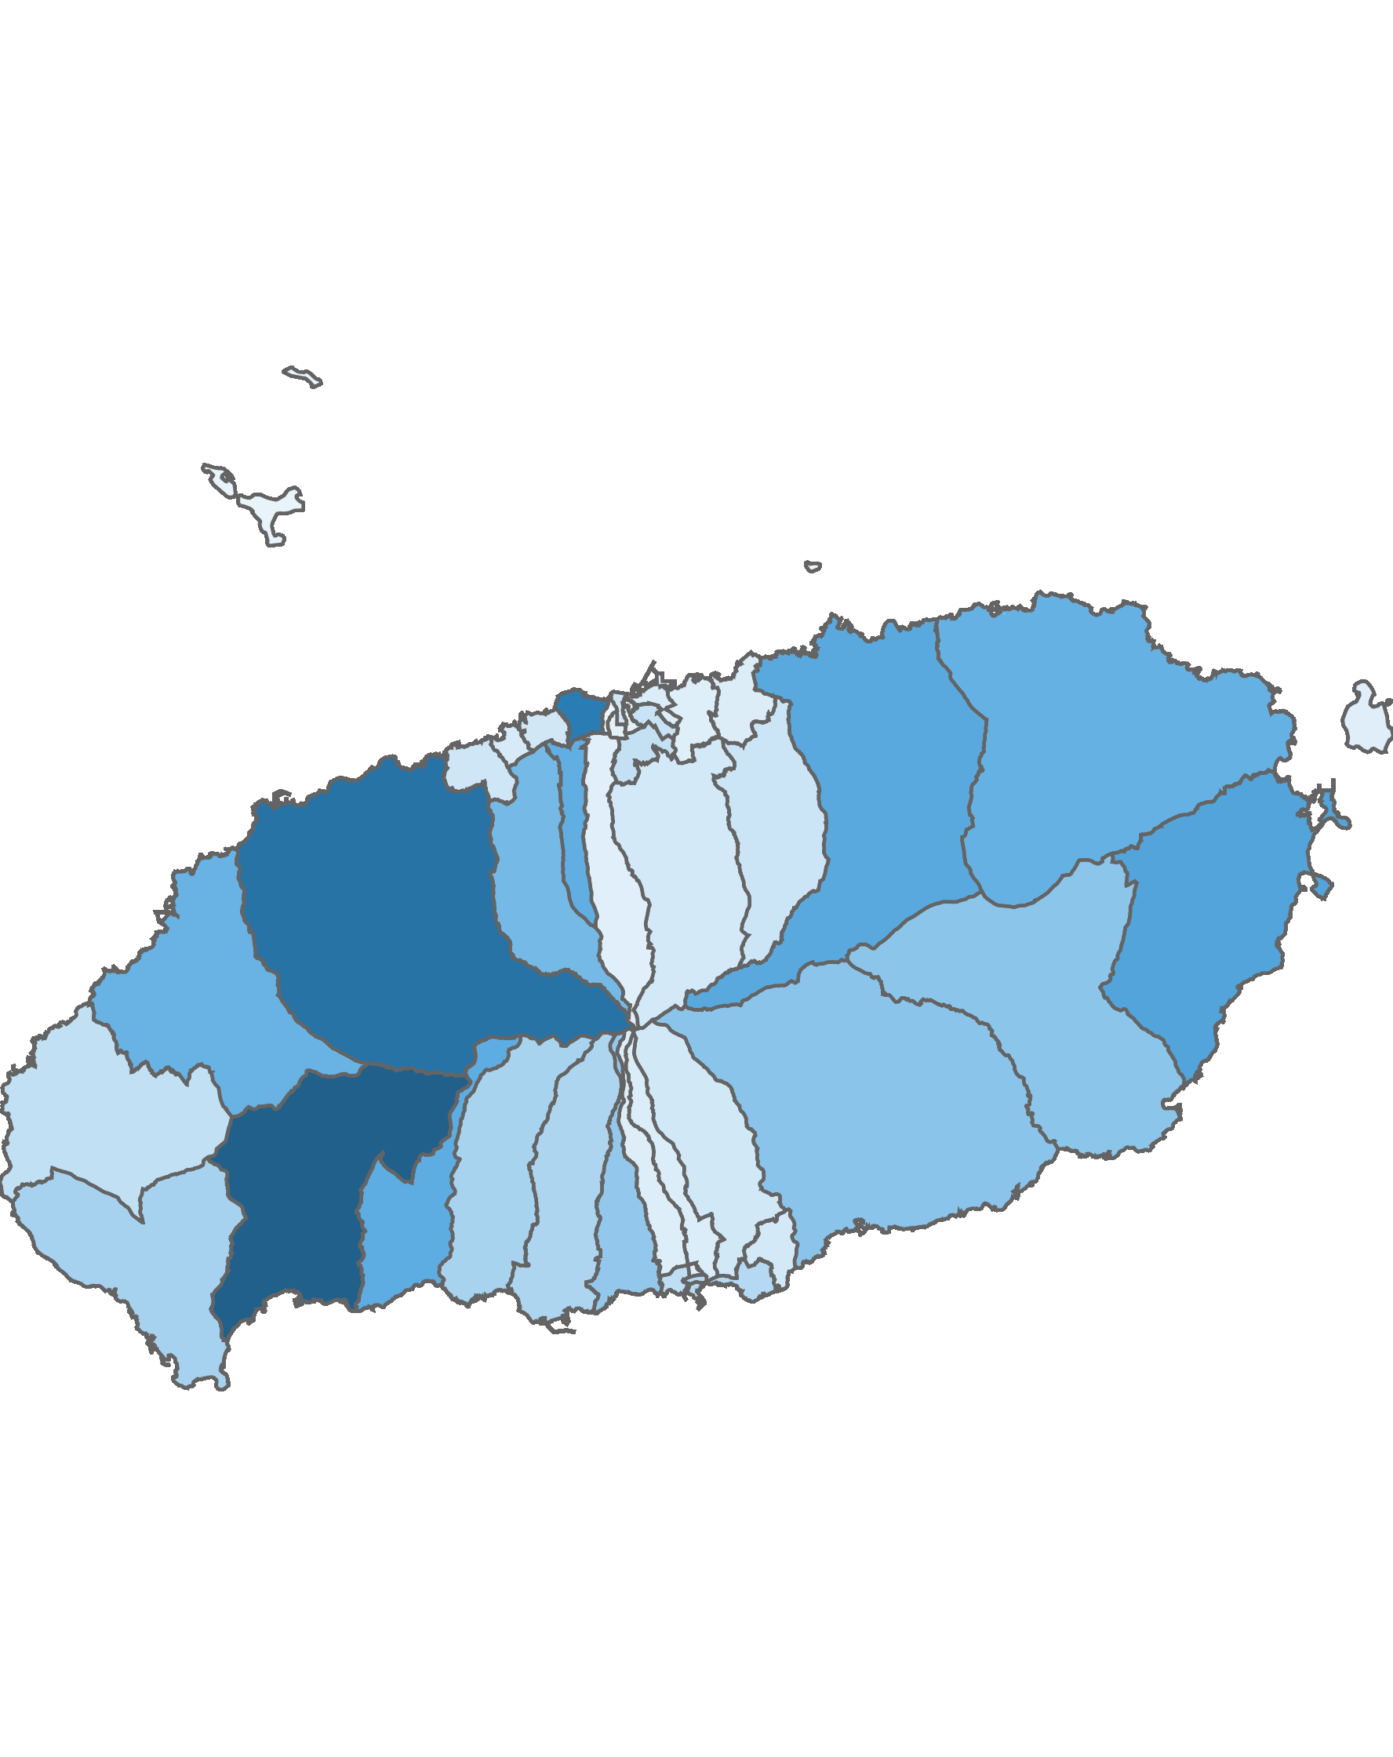
04. 행정동 단위 방문객 분석
3.1 청소년층 방문객 분석
10대 이하 방문객 수 : 상위 5위
(단위:명)
순위 | 시군명 | 행정동명 | 10대 이하 |  | 전체 방문객
 |  |  | 인구(명) | 비율(%)
1 | 서귀포시 | 안덕면 | 73,098 | 21.31 | 342,980
2 | 제주시 | 애월읍 | 63,941 | 14.45 | 442,606
3 | 제주시 | 용담2동 | 59,263 | 11.27 | 525,786
4 | 서귀포시 | 성산읍 | 41,010 | 14.7 | 279,039
5 | 제주시 | 조천읍 | 38,438 | 13.82 | 278,139
높음
낮음
※ 행정동 방문객 (등간격 분류)
10대 이하 청소년층 점유율 : 상위 5위
(단위:명)
순위 | 시군명 | 행정동명 | 10대 이하 청소년층 |  | 20대 ~ 30대 젊은층 |  | 40대 ~ 60대 중·장년층 |  | 70대 이상 노년층 |  | 전체 방문객
 |  |  | 인구(명) | 비율(%) | 인구(명) | 비율(%) | 인구(명) | 비율(%) | 인구(명) | 비율(%)
1 | 제주시 | 봉개동 | 9,741 | 22.18 | 12,679 | 28.87 | 20,578 | 46.86 | 915 | 2.08 | 43,913
2 | 서귀포시 | 서홍동 | 4,790 | 21.52 | 9,602 | 43.15 | 7,382 | 33.17 | 480 | 2.16 | 22,254
3 | 서귀포시 | 안덕면 | 73,098 | 21.31 | 116,466 | 33.96 | 145,855 | 42.53 | 7,561 | 2.2 | 342,980
4 | 서귀포시 | 정방동 | 17,781 | 18.81 | 39,435 | 41.71 | 35,905 | 37.98 | 1,417 | 1.5 | 94,538
5 | 서귀포시 | 효돈동 | 7,603 | 17.71 | 18,626 | 43.39 | 15,827 | 36.87 | 867 | 2.02 | 42,923

Slide 46
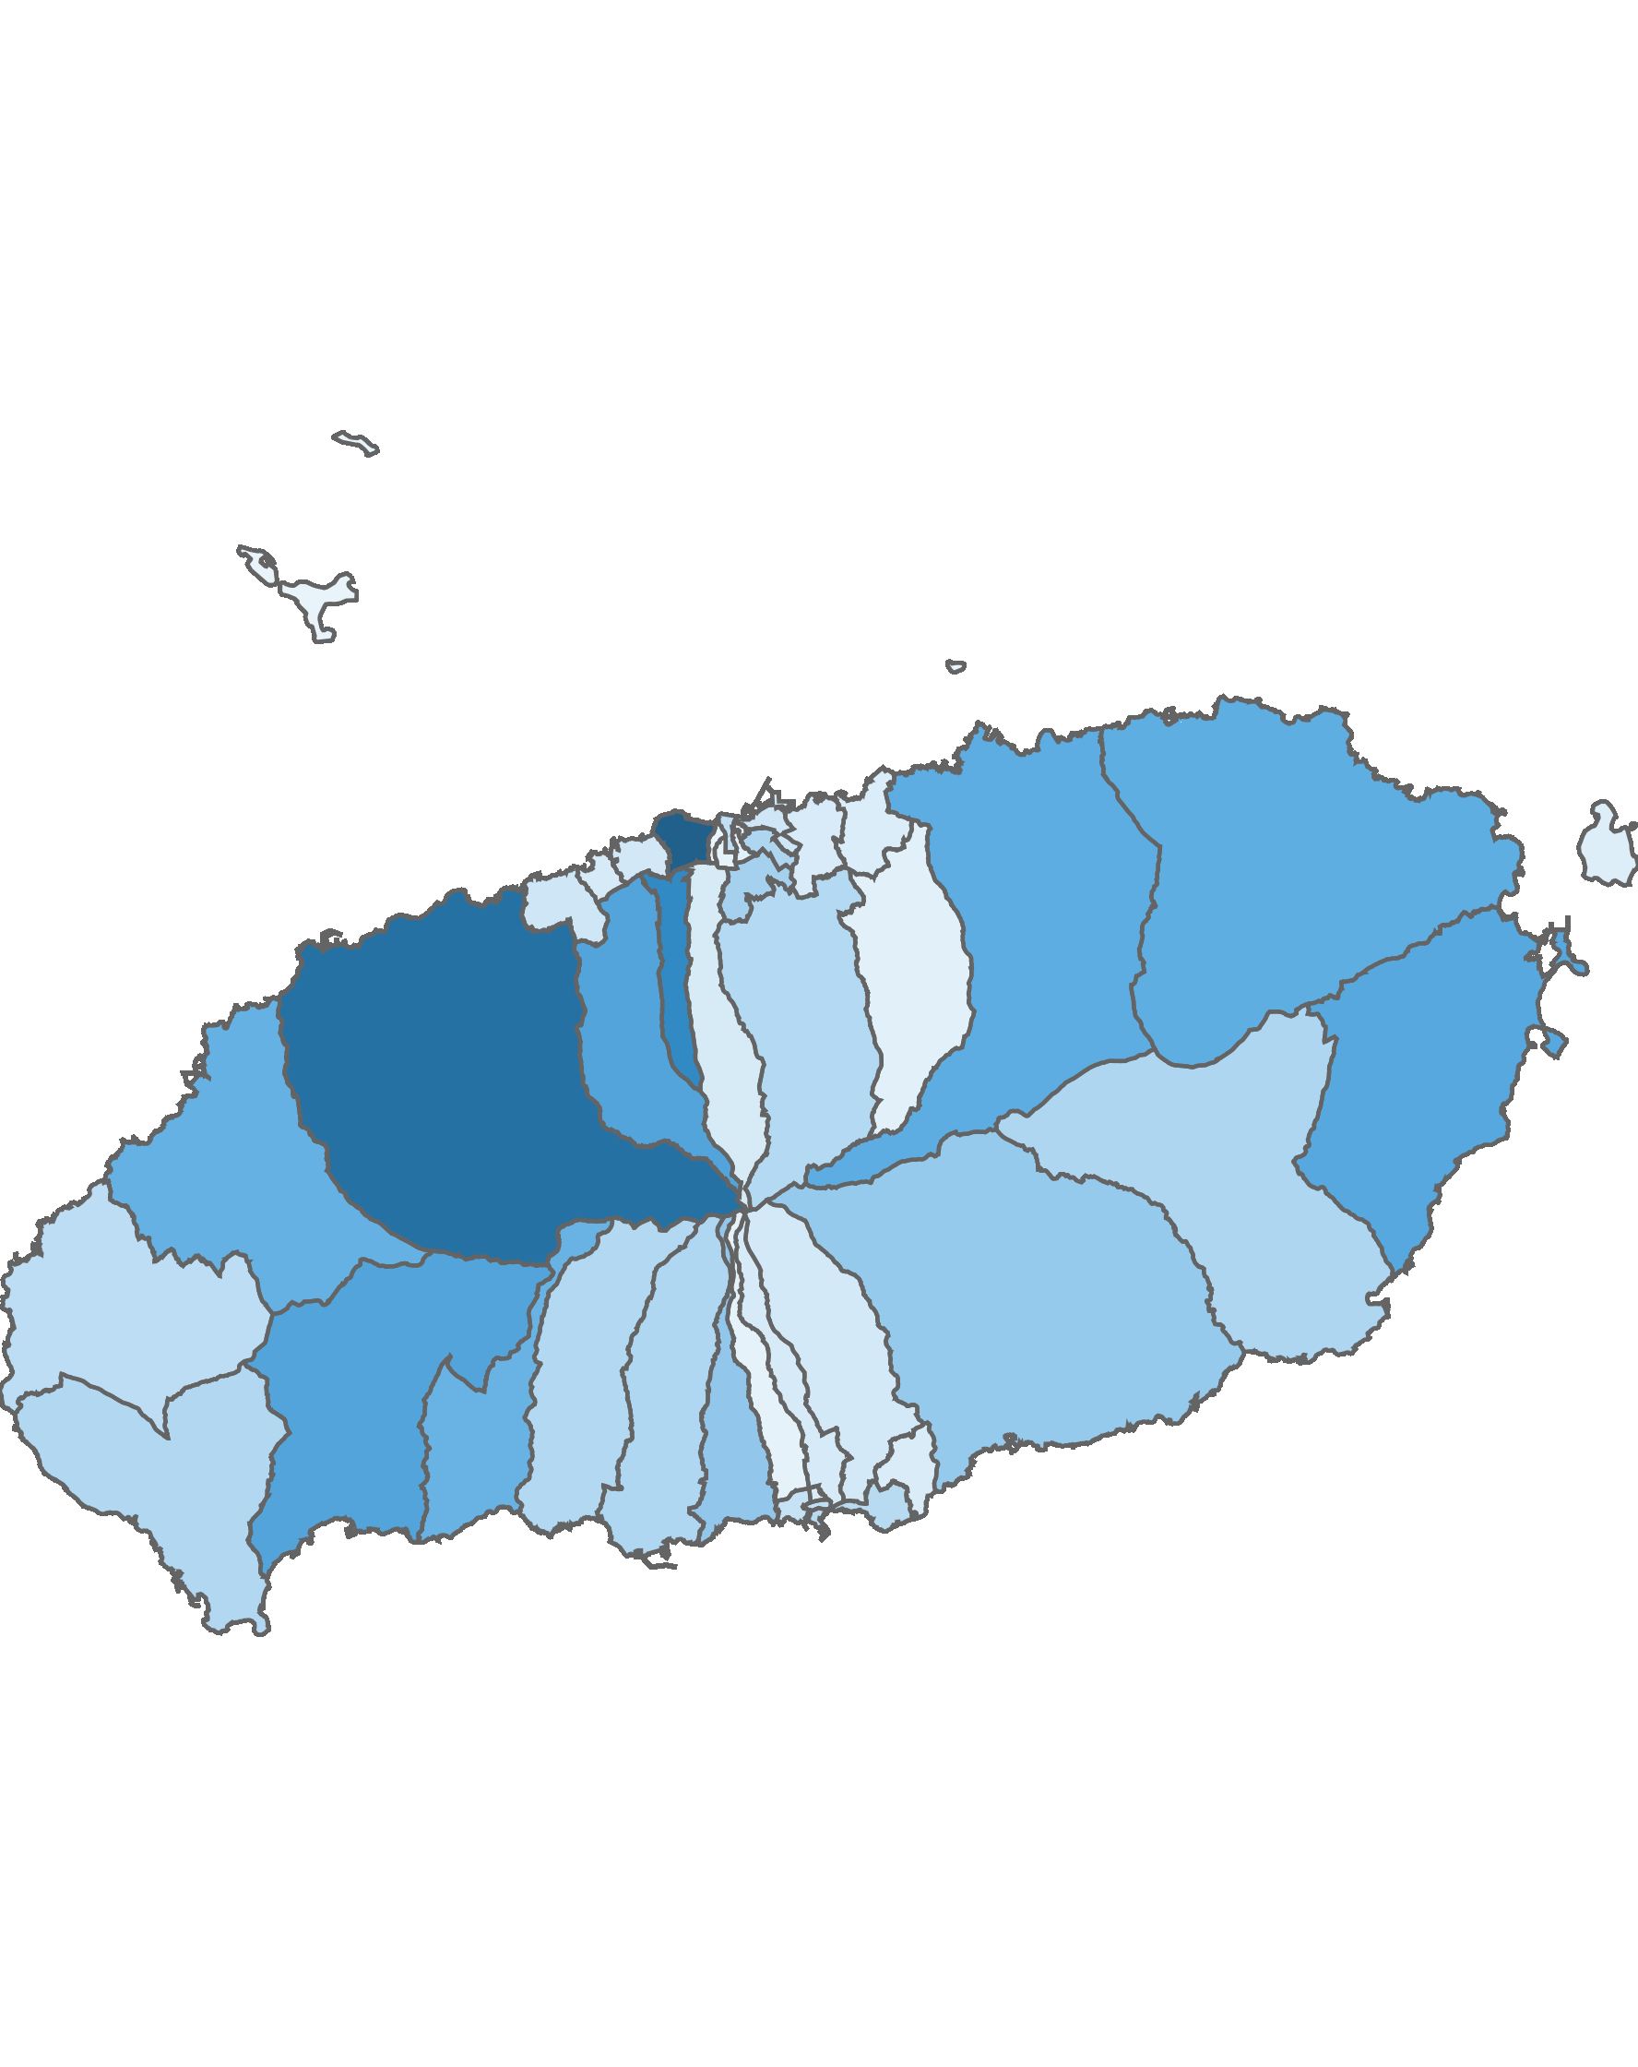
04. 행정동 단위 방문객 분석
3.2 젊은 층 방문객 분석
20대 ~ 30대 방문객 수: 상위 5위
(단위:명)
순위 | 시군명 | 행정동명 | 20대 ~ 30대 |  | 전체 방문객
 |  |  | 인구(명) | 비율(%)
1 | 제주시 | 용담2동 | 207,353 | 39.44 | 525,786
2 | 제주시 | 애월읍 | 184,460 | 41.68 | 442,606
3 | 제주시 | 연동 | 150,904 | 44.34 | 340,332
4 | 제주시 | 노형동 | 116,503 | 44.2 | 263,575
5 | 서귀포시 | 안덕면 | 116,466 | 33.96 | 342,980
높음
낮음
※ 행정동 방문객 (등간격 분류)
20대 ~ 30대 젊은층 점유율 : 상위 5위
(단위:명)
순위 | 시군명 | 행정동명 | 10대 이하 청소년층 |  | 20대 ~ 30대 젊은층 |  | 40대 ~ 60대 중·장년층 |  | 70대 이상 노년층 |  | 전체 방문객
 |  |  | 인구(명) | 비율(%) | 인구(명) | 비율(%) | 인구(명) | 비율(%) | 인구(명) | 비율(%)
1 | 제주시 | 이도2동 | 12,302 | 10.04 | 60,962 | 49.73 | 47,197 | 38.5 | 2,128 | 1.74 | 122,589
2 | 제주시 | 아라동 | 7,763 | 7.48 | 49,821 | 48.03 | 43,806 | 42.23 | 2,348 | 2.26 | 103,738
3 | 제주시 | 용담1동 | 972 | 9.12 | 4,984 | 46.75 | 4,545 | 42.63 | 160 | 1.5 | 10,661
4 | 서귀포시 | 동홍동 | 5,531 | 12.07 | 21,273 | 46.44 | 17,769 | 38.79 | 1,238 | 2.7 | 45,811
5 | 서귀포시 | 중앙동 | 4,439 | 12.06 | 16,881 | 45.87 | 14,580 | 39.62 | 902 | 2.45 | 36,802

Slide 47
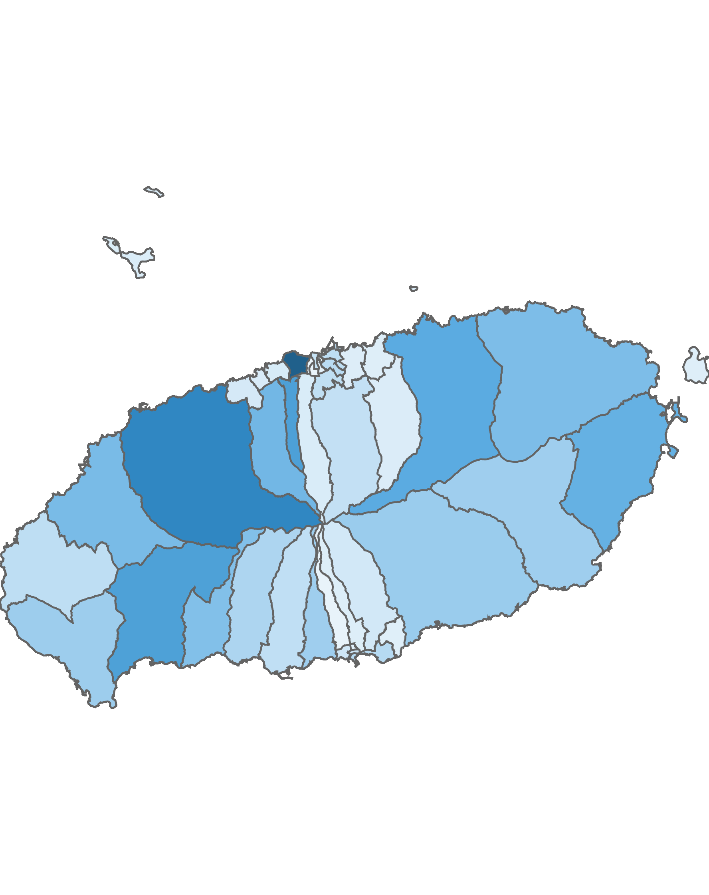
04. 행정동 단위 방문객 분석
3.3 중·장년층 방문객 분석
40대 ~ 60대 중·장년층 방문객 수 : 상위 5위
(단위:명)
순위 | 시군명 | 행정동명 | 40대 ~ 60대 |  | 전체 방문객
 |  |  | 인구(명) | 비율(%)
1 | 제주시 | 용담2동 | 250,125 | 47.57 | 525,786
2 | 제주시 | 애월읍 | 185,313 | 41.87 | 442,606
3 | 제주시 | 연동 | 146,973 | 43.19 | 340,332
4 | 서귀포시 | 안덕면 | 145,855 | 42.53 | 342,980
5 | 제주시 | 조천읍 | 129,265 | 46.47 | 278,139
높음
낮음
※ 행정동 방문객 (등간격 분류)
40대 ~ 60대 중·장년층 점유율 : 상위 5위
(단위:명)
순위 | 시군명 | 행정동명 | 10대 이하 청소년층 |  | 20대 ~ 30대 젊은층 |  | 40대 ~ 60대 중·장년층 |  | 70대 이상 노년층 |  | 전체 방문객
 |  |  | 인구(명) | 비율(%) | 인구(명) | 비율(%) | 인구(명) | 비율(%) | 인구(명) | 비율(%)
1 | 제주시 | 추자면 | 1,644 | 5.73 | 6,279 | 21.9 | 19,494 | 67.98 | 1,258 | 4.39 | 28,675
2 | 제주시 | 건입동 | 5,555 | 6.54 | 28,578 | 33.64 | 48,631 | 57.25 | 2,181 | 2.57 | 84,945
3 | 서귀포시 | 대정읍 | 20,352 | 13.1 | 52,578 | 33.85 | 78,009 | 50.22 | 4,386 | 2.82 | 155,325
4 | 제주시 | 용담2동 | 59,263 | 11.27 | 207,353 | 39.44 | 250,125 | 47.57 | 9,045 | 1.72 | 525,786
5 | 서귀포시 | 표선면 | 26,367 | 16.32 | 54,642 | 33.82 | 76,681 | 47.46 | 3,884 | 2.4 | 161,574

Slide 48
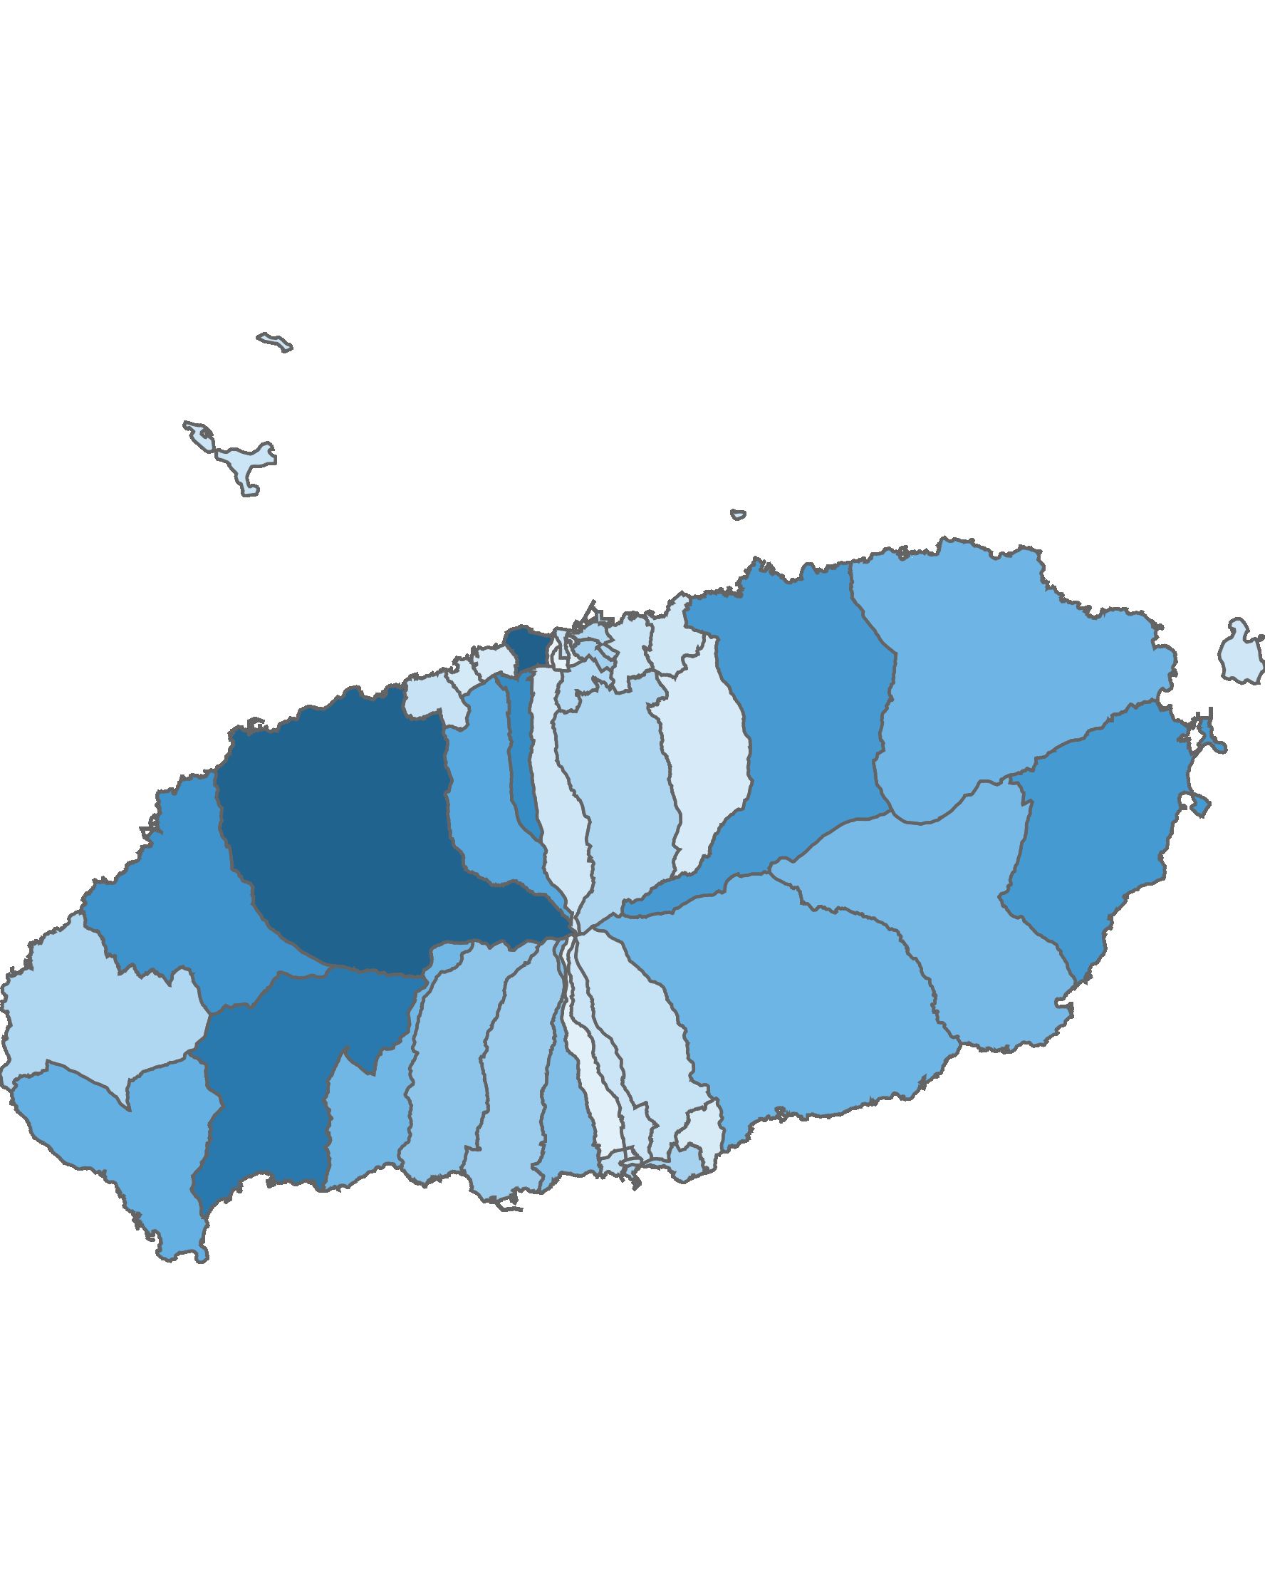
04. 행정동 단위 방문객 분석
3.4 노년층 방문객 분석
70대 이상 노년층 방문객 수 : 상위 5위
(단위:명)
순위 | 시군명 | 행정동명 | 70대 이상 |  | 전체 방문객
 |  |  | 인구(명) | 비율(%)
1 | 제주시 | 용담2동 | 9,045 | 1.72 | 525,786
2 | 제주시 | 애월읍 | 8,892 | 2.01 | 442,606
3 | 서귀포시 | 안덕면 | 7,561 | 2.2 | 342,980
4 | 제주시 | 연동 | 6,346 | 1.86 | 340,332
5 | 제주시 | 한림읍 | 6,037 | 2.46 | 245,540
높음
낮음
※ 행정동 방문객 (등간격 분류)
70대 이상 노년층 점유율 : 상위 5위
(단위:명)
순위 | 시군명 | 행정동명 | 10대 이하 청소년층 |  | 20대 ~ 30대 젊은층 |  | 40대 ~ 60대 중·장년층 |  | 70대 이상 노년층 |  | 전체 방문객
 |  |  | 인구(명) | 비율(%) | 인구(명) | 비율(%) | 인구(명) | 비율(%) | 인구(명) | 비율(%)
1 | 제주시 | 추자면 | 1,644 | 5.73 | 6,279 | 21.9 | 19,494 | 67.98 | 1,258 | 4.39 | 28,675
2 | 제주시 | 화북동 | 4,286 | 9.85 | 19,597 | 45.05 | 18,262 | 41.98 | 1,358 | 3.12 | 43,503
3 | 제주시 | 우도면 | 4,503 | 11.53 | 16,133 | 41.31 | 17,243 | 44.15 | 1,179 | 3.02 | 39,058
4 | 서귀포시 | 대정읍 | 20,352 | 13.1 | 52,578 | 33.85 | 78,009 | 50.22 | 4,386 | 2.82 | 155,325
5 | 제주시 | 일도1동 | 3,856 | 11.79 | 13,727 | 41.96 | 14,220 | 43.47 | 908 | 2.78 | 32,711

Slide 49
Chapter. 05
블록 단위 방문객 분석

Slide 50
05. 블록 단위 방문객 분석
1.1 총 방문객 : 상위 15위
2021년 01월 기준
(단위:명)
순위 | 시군구명 | 블록명 | 2021년 01월
 |  |  | 인구(명) | 비율(%)
1 | 제주시 | 용담2 | 525,786 | 6.3
2 | 제주시 | 애월중산간(저) | 484,650 | 5.8
3 | 제주시 | 노형 | 431,234 | 5.2
4 | 제주시 | 애월해안 | 407,521 | 4.9
5 | 제주시 | 연동 | 376,460 | 4.5
6 | 제주시 | 조천해안 | 343,427 | 4.1
7 | 서귀포시 | 예래해안 | 276,840 | 3.3
8 | 서귀포시 | 대륜 | 214,548 | 2.6
9 | 서귀포시 | 성산중산간 | 193,314 | 2.3
10 | 서귀포시 | 중문해안 | 188,098 | 2.3
11 | 제주시 | 한림해안 | 177,422 | 2.1
12 | 서귀포시 | 성산해안 | 175,633 | 2.1
13 | 서귀포시 | 안덕해안 | 164,191 | 2
14 | 서귀포시 | 남원해안 | 156,799 | 1.9
15 | 서귀포시 | 표선해안 | 156,060 | 1.9
기타 |  |  | 4,070,605 | 48.8
합계 |  |  | 8,342,588 | 100
2021년 01월 기준 : 블록 단위 방문객 수
높음
낮음
※ 블록 방문객 (등간격 분류)

Slide 51
05. 블록 단위 방문객 분석
1.2 전년 대비 총 방문객 증감률
증가율 : 상위 15위
(단위:명)
감소율 : 상위 15위
(단위:명)
순위 | 시군명 | 블록명 | 2020년 01월 | 2021년 01월 | 인구차이 | 증감률
1 | 제주시 | 일도1 | 36,101 | 32,712 | -3,389 | -9.4
2 | 서귀포시 | 동홍산간 | 3,905 | 3,187 | -718 | -18.4
3 | 제주시 | 함경해안 | 84,673 | 63,079 | -21,594 | -25.5
4 | 서귀포시 | 서홍산간 | 549 | 403 | -146 | -26.6
5 | 서귀포시 | 중문해안 | 261,153 | 188,098 | -73,055 | -28
6 | 서귀포시 | 대정중산간 | 73,757 | 52,702 | -21,055 | -28.5
7 | 제주시 | 애월중산간(저) | 682,278 | 484,650 | -197,628 | -29
8 | 서귀포시 | 대륜 | 306,897 | 214,548 | -92,349 | -30.1
9 | 서귀포시 | 천지 | 125,114 | 81,775 | -43,339 | -34.6
10 | 서귀포시 | 정방 | 144,981 | 94,538 | -50,443 | -34.8
11 | 서귀포시 | 영어교육도시 | 104,048 | 66,277 | -37,771 | -36.3
12 | 제주시 | 삼양 | 65,378 | 41,258 | -24,120 | -36.9
13 | 제주시 | 애월해안 | 650,028 | 407,521 | -242,507 | -37.3
14 | 제주시 | 한림중산간 | 191,178 | 119,186 | -71,992 | -37.7
15 | 제주시 | 추자 | 46,159 | 28,675 | -17,484 | -37.9
순위 | 시군명 | 블록명 | 2020년 01월 | 2021년 01월 | 인구차이 | 증감률
1 | 제주시 | 봉개산간 | 5,168 | 331 | -4,837 | -93.6
2 | 서귀포시 | 대천산간 | 16,442 | 1,803 | -14,639 | -89
3 | 서귀포시 | 남원산간(고) | 47,240 | 5,402 | -41,838 | -88.6
4 | 제주시 | 오라산간 | 12,572 | 1,971 | -10,601 | -84.3
5 | 제주시 | 아라산간 | 42,310 | 7,525 | -34,785 | -82.2
6 | 서귀포시 | 대륜산간 | 3,612 | 764 | -2,848 | -78.8
7 | 서귀포시 | 사려니(표선) | 20,019 | 4,383 | -15,636 | -78.1
8 | 제주시 | 교래 | 257,503 | 57,752 | -199,751 | -77.6
9 | 제주시 | 이도1 | 130,245 | 30,493 | -99,752 | -76.6
10 | 제주시 | 사려니(조천) | 42,890 | 12,042 | -30,848 | -71.9
11 | 제주시 | 노형산간 | 29,391 | 8,531 | -20,860 | -71
12 | 제주시 | 조천산간 | 59,854 | 17,455 | -42,399 | -70.8
13 | 서귀포시 | 서홍 | 85,837 | 26,579 | -59,258 | -69
14 | 서귀포시 | 안덕중산간 | 425,927 | 132,052 | -293,875 | -69
15 | 서귀포시 | 예래산간 | 24,357 | 7,726 | -16,631 | -68.3

Slide 52
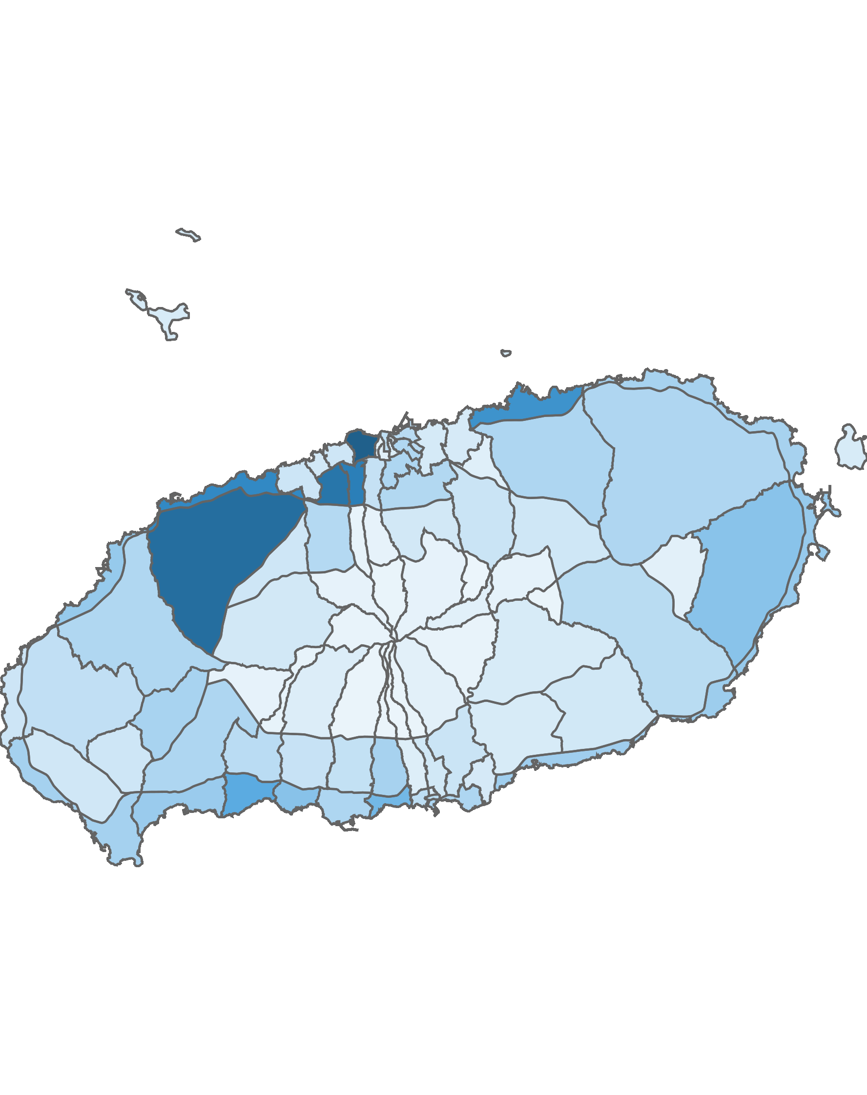
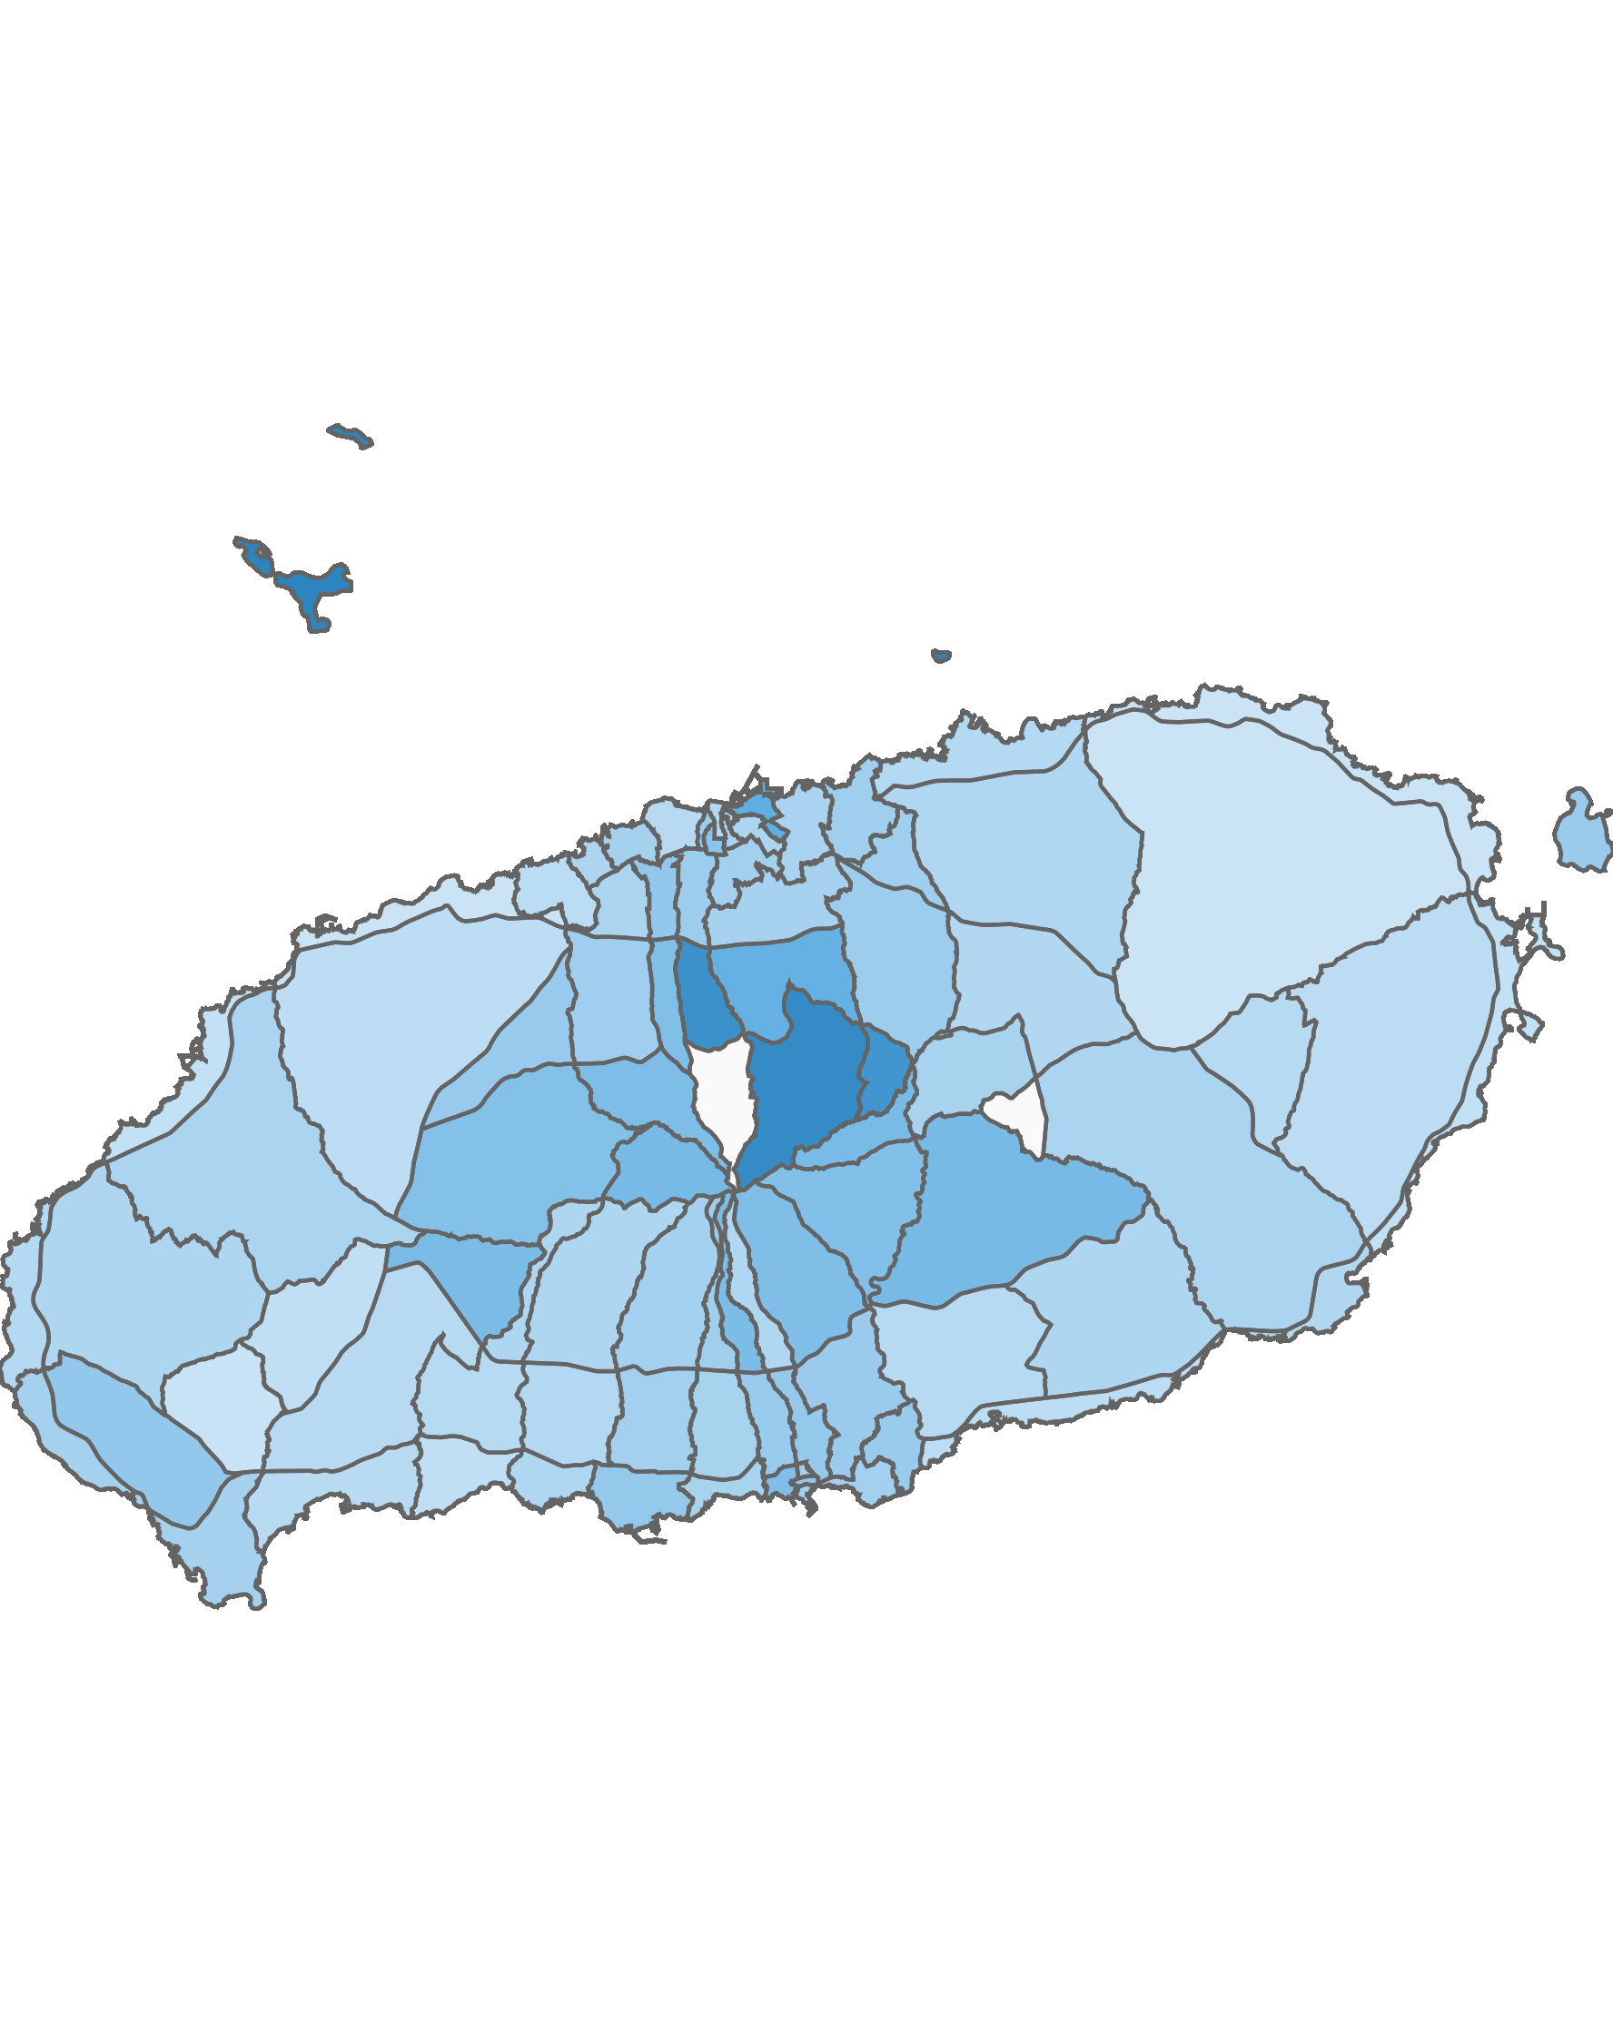
05. 블록 단위 방문객 분석
2.1 남성 방문객 분석
방문객 수 : 상위 10위
(단위:명)
남성 비율 : 상위 10위
(단위:명)
순위 | 시군명 | 블록명 | 남성 |  | 여성 |  | 총 인구
 |  |  | 인구(명) | 비율(%) | 인구(명) | 비율(%)
1 | 제주시 | 용담2 | 280,809 | 53.4 | 244,977 | 46.6 | 525,786
2 | 제주시 | 애월중산간(저) | 253,971 | 52.4 | 230,679 | 47.6 | 484,650
3 | 제주시 | 노형 | 240,362 | 55.7 | 190,872 | 44.3 | 431,234
4 | 제주시 | 연동 | 222,352 | 59.1 | 154,108 | 40.9 | 376,460
5 | 제주시 | 애월해안 | 203,498 | 49.9 | 204,023 | 50.1 | 407,521
6 | 제주시 | 조천해안 | 185,425 | 54 | 158,002 | 46 | 343,427
7 | 서귀포 | 예래해안 | 142,653 | 51.5 | 134,187 | 48.5 | 276,840
8 | 서귀포 | 대륜 | 120,397 | 56.1 | 94,151 | 43.9 | 214,548
9 | 서귀포 | 중문해안 | 102,922 | 54.7 | 85,176 | 45.3 | 188,098
10 | 서귀포 | 성산중산간 | 101,904 | 52.7 | 91,410 | 47.3 | 193,314
순위 | 시군명 | 블록명 | 남성 |  | 여성 |  | 총 인구
 |  |  | 인구(명) | 비율(%) | 인구(명) | 비율(%)
1 | 제주시 | 오라산간 | 1,775 | 90.1 | 196 | 9.9 | 1,971
2 | 제주시 | 추자 | 22,554 | 78.7 | 6,121 | 21.3 | 28,675
3 | 제주시 | 아라산간 | 5,789 | 76.9 | 1,736 | 23.1 | 7,525
4 | 제주시 | 오라중산간 | 5,136 | 75 | 1,714 | 25 | 6,850
5 | 제주시 | 봉개산간 | 243 | 73.4 | 88 | 26.6 | 331
6 | 제주시 | 건입 | 56,440 | 66.4 | 28,505 | 33.6 | 84,945
7 | 제주시 | 제주대 | 28,108 | 65.4 | 14,858 | 34.6 | 42,966
8 | 제주시 | 애월산간(고) | 3,206 | 63.1 | 1,878 | 36.9 | 5,084
9 | 서귀포 | 남원산간(저) | 21,885 | 63 | 12,853 | 37 | 34,738
10 | 제주시 | 조천산간 | 10,948 | 62.7 | 6,507 | 37.3 | 17,455
남성 방문객 수
남성 비율
높음
낮음
높음
낮음
52
※ 블록 방문객 (등간격 분류)
※ 블록 비율 (등간격 분류)

Slide 53
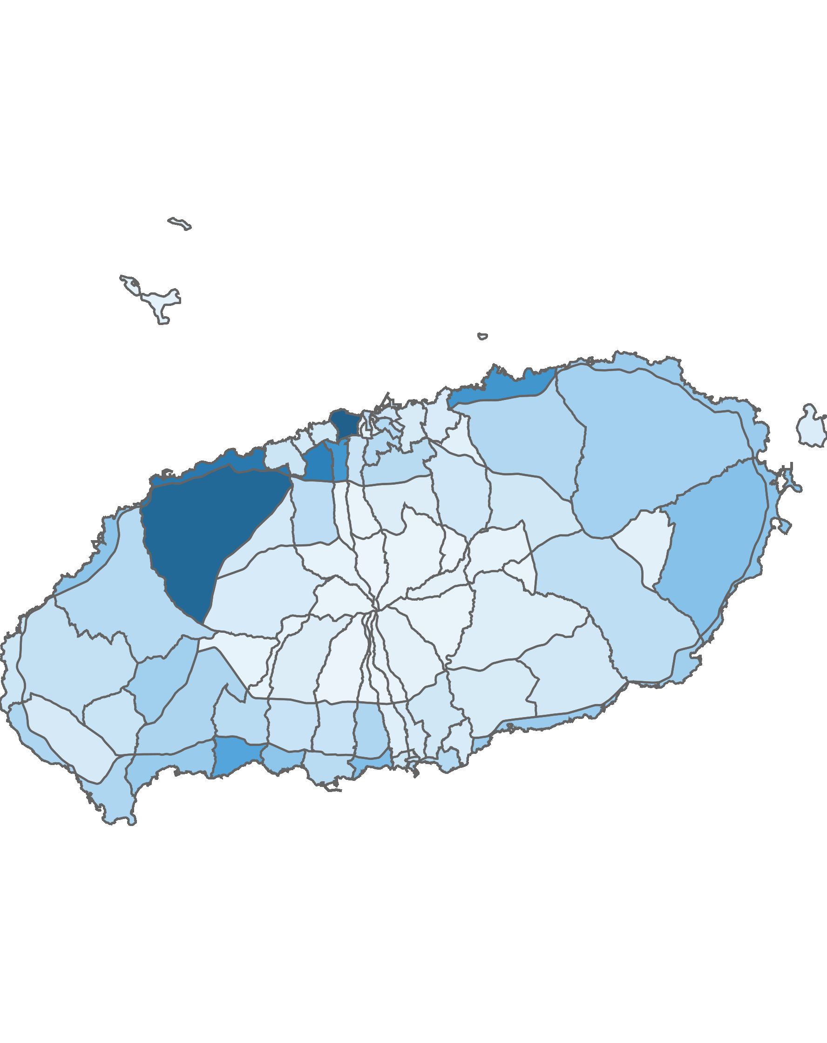
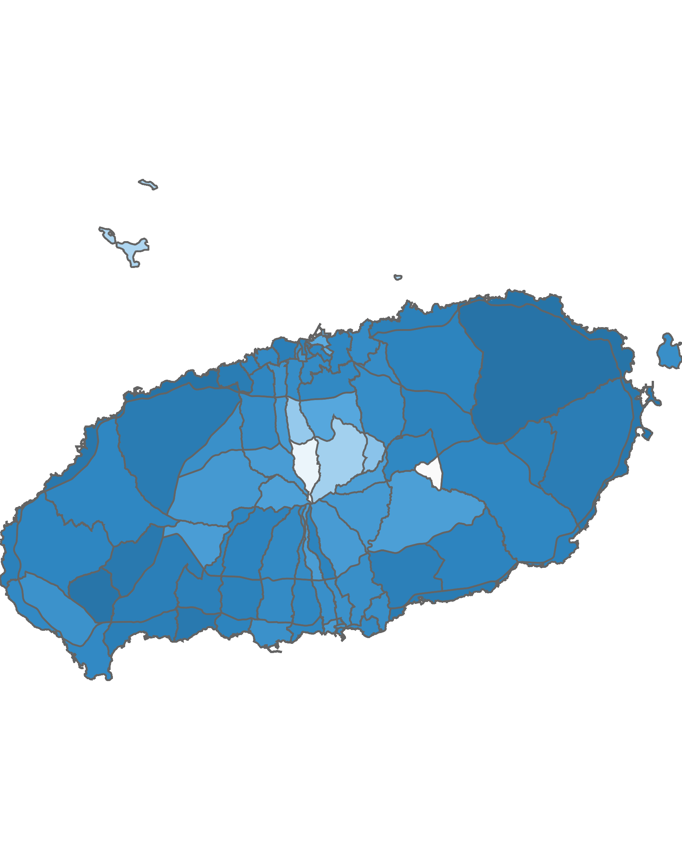
05. 블록 단위 방문객 분석
2.2 여성 방문객 분석
방문객 수 : 상위 10위
(단위:명)
여성 비율 : 상위 10위
(단위:명)
순위 | 시군명 | 블록명 | 남성 |  | 여성 |  | 총 인구
 |  |  | 인구(명) | 비율(%) | 인구(명) | 비율(%)
1 | 제주시 | 용담2 | 280,809 | 53.4 | 244,977 | 46.6 | 525,786
2 | 제주시 | 애월중산간(저) | 253,971 | 52.4 | 230,679 | 47.6 | 484,650
3 | 제주시 | 애월해안 | 203,498 | 49.9 | 204,023 | 50.1 | 407,521
4 | 제주시 | 노형 | 240,362 | 55.7 | 190,872 | 44.3 | 431,234
5 | 제주시 | 조천해안 | 185,425 | 54 | 158,002 | 46 | 343,427
6 | 제주시 | 연동 | 222,352 | 59.1 | 154,108 | 40.9 | 376,460
7 | 서귀포 | 예래해안 | 142,653 | 51.5 | 134,187 | 48.5 | 276,840
8 | 서귀포 | 대륜 | 120,397 | 56.1 | 94,151 | 43.9 | 214,548
9 | 서귀포 | 성산중산간 | 101,904 | 52.7 | 91,410 | 47.3 | 193,314
10 | 제주시 | 한림해안 | 90,717 | 51.1 | 86,705 | 48.9 | 177,422
순위 | 시군명 | 블록명 | 남성 |  | 여성 |  | 총 인구
 |  |  | 인구(명) | 비율(%) | 인구(명) | 비율(%)
1 | 서귀포 | 사려니(표선) | 1,917 | 43.7 | 2,466 | 56.3 | 4,383
2 | 제주시 | 구좌중산간 | 67,991 | 49.7 | 68,725 | 50.3 | 136,716
3 | 제주시 | 애월해안 | 203,498 | 49.9 | 204,023 | 50.1 | 407,521
4 | 제주시 | 구좌해안 | 75,890 | 49.9 | 76,270 | 50.1 | 152,160
5 | 서귀포 | 영어교육도시 | 33,180 | 50.1 | 33,097 | 49.9 | 66,277
6 | 제주시 | 한림해안 | 90,717 | 51.1 | 86,705 | 48.9 | 177,422
7 | 서귀포 | 성산해안 | 89,764 | 51.1 | 85,869 | 48.9 | 175,633
8 | 서귀포 | 예래해안 | 142,653 | 51.5 | 134,187 | 48.5 | 276,840
9 | 서귀포 | 서광 | 75,095 | 51.5 | 70,681 | 48.5 | 145,776
10 | 제주시 | 애월중산간(저) | 253,971 | 52.4 | 230,679 | 47.6 | 484,650
여성 방문객 수
여성 비율
높음
낮음
높음
낮음
53
※ 블록 방문객 (등간격 분류)
※ 블록 비율 (등간격 분류)

Slide 54
05. 블록 단위 방문객 분석
2.3 전년 대비 남/녀 방문객 증가율
남성 증가율 : 상위 15위
(단위:명)
여성 증가율 : 상위 15위
(단위:명)
순위 | 시군명 | 블록명 | 2020년 01월 | 2021년 01월 | 인구차이 | 감소율
1 | 제주시 | 일도1 | 17,086 | 18,229 | 1,143 | 6.69
2 | 서귀포시 | 서홍산간 | 247 | 251 | 4 | 1.62
3 | 서귀포시 | 동홍산간 | 1,983 | 1,743 | -240 | -12.1
4 | 제주시 | 함경해안 | 41,197 | 33,970 | -7,227 | -17.54
5 | 서귀포시 | 중문해안 | 128,327 | 102,922 | -25,405 | -19.8
6 | 서귀포시 | 대정중산간 | 38,835 | 31,092 | -7,743 | -19.94
7 | 제주시 | 애월중산간(저) | 326,994 | 253,971 | -73,023 | -22.33
8 | 서귀포시 | 천지 | 65,953 | 50,736 | -15,217 | -23.07
9 | 서귀포시 | 대륜 | 157,385 | 120,397 | -36,988 | -23.5
10 | 서귀포시 | 정방 | 73,883 | 56,087 | -17,796 | -24.09
11 | 제주시 | 한림중산간 | 92,407 | 66,561 | -25,846 | -27.97
12 | 제주시 | 애월산간(저) | 40,814 | 28,614 | -12,200 | -29.89
13 | 서귀포시 | 영어교육도시 | 47,352 | 33,180 | -14,172 | -29.93
14 | 제주시 | 삼양 | 33,987 | 23,630 | -10,357 | -30.47
15 | 제주시 | 추자 | 32,539 | 22,554 | -9,985 | -30.69
순위 | 시군명 | 블록명 | 2020년 01월 | 2021년 01월 | 인구차이 | 감소율
1 | 제주시 | 일도1 | 19,015 | 14,483 | -4,532 | -23.83
2 | 서귀포시 | 동홍산간 | 1,922 | 1,444 | -478 | -24.87
3 | 제주시 | 함경해안 | 43,476 | 29,109 | -14,367 | -33.05
4 | 제주시 | 애월중산간(저) | 355,284 | 230,679 | -124,605 | -35.07
5 | 서귀포시 | 중문해안 | 132,826 | 85,176 | -47,650 | -35.87
6 | 서귀포시 | 대륜 | 149,512 | 94,151 | -55,361 | -37.03
7 | 서귀포시 | 대정중산간 | 34,922 | 21,610 | -13,312 | -38.12
8 | 서귀포시 | 영어교육도시 | 56,696 | 33,097 | -23,599 | -41.62
9 | 제주시 | 애월해안 | 353,122 | 204,023 | -149,099 | -42.22
10 | 제주시 | 삼양 | 31,391 | 17,628 | -13,763 | -43.84
11 | 제주시 | 노형 | 344,549 | 190,872 | -153,677 | -44.6
12 | 제주시 | 외도 | 55,966 | 31,002 | -24,964 | -44.61
13 | 서귀포시 | 정방 | 71,098 | 38,451 | -32,647 | -45.92
14 | 제주시 | 한림중산간 | 98,771 | 52,625 | -46,146 | -46.72
15 | 제주시 | 한림해안 | 163,534 | 86,705 | -76,829 | -46.98

Slide 55
05. 블록 단위 방문객 분석
2.4 전년 대비 남/녀 방문객 감소율
남성 감소율 : 상위 15위
(단위:명)
여성 감소율 : 상위 15위
(단위:명)
순위 | 시군명 | 블록명 | 2020년 01월 | 2021년 01월 | 인구차이 | 감소율
1 | 제주시 | 봉개산간 | 2,696 | 243 | -2,453 | -90.99
2 | 서귀포시 | 남원산간(고) | 27,271 | 3,317 | -23,954 | -87.84
3 | 서귀포시 | 대천산간 | 8,199 | 1,022 | -7,177 | -87.54
4 | 제주시 | 오라산간 | 10,167 | 1,775 | -8,392 | -82.54
5 | 제주시 | 아라산간 | 28,632 | 5,789 | -22,843 | -79.78
6 | 서귀포시 | 사려니(표선) | 8,103 | 1,917 | -6,186 | -76.34
7 | 서귀포시 | 대륜산간 | 1,648 | 437 | -1,211 | -73.48
8 | 제주시 | 교래 | 117,941 | 31,468 | -86,473 | -73.32
9 | 제주시 | 이도1 | 63,389 | 17,175 | -46,214 | -72.91
10 | 제주시 | 조천산간 | 35,961 | 10,948 | -25,013 | -69.56
11 | 제주시 | 사려니(조천) | 20,358 | 6,758 | -13,600 | -66.8
12 | 제주시 | 노형산간 | 15,131 | 5,295 | -9,836 | -65.01
13 | 서귀포시 | 예래산간 | 12,008 | 4,250 | -7,758 | -64.61
14 | 제주시 | 제주대 | 78,084 | 28,108 | -49,976 | -64
15 | 서귀포시 | 서홍 | 42,727 | 15,490 | -27,237 | -63.75
순위 | 시군명 | 블록명 | 2020년 01월 | 2021년 01월 | 인구차이 | 감소율
1 | 제주시 | 봉개산간 | 2,472 | 88 | -2,384 | -96.44
2 | 제주시 | 오라산간 | 2,405 | 196 | -2,209 | -91.85
3 | 서귀포시 | 대천산간 | 8,243 | 781 | -7,462 | -90.53
4 | 서귀포시 | 남원산간(고) | 19,969 | 2,085 | -17,884 | -89.56
5 | 제주시 | 아라산간 | 13,678 | 1,736 | -11,942 | -87.31
6 | 서귀포시 | 대륜산간 | 1,964 | 327 | -1,637 | -83.35
7 | 제주시 | 교래 | 139,562 | 26,284 | -113,278 | -81.17
8 | 제주시 | 이도1 | 66,856 | 13,318 | -53,538 | -80.08
9 | 서귀포시 | 사려니(표선) | 11,916 | 2,466 | -9,450 | -79.31
10 | 제주시 | 노형산간 | 14,260 | 3,236 | -11,024 | -77.31
11 | 제주시 | 사려니(조천) | 22,532 | 5,284 | -17,248 | -76.55
12 | 서귀포시 | 서홍 | 43,110 | 11,089 | -32,021 | -74.28
13 | 서귀포시 | 안덕중산간 | 238,524 | 61,587 | -176,937 | -74.18
14 | 제주시 | 조천산간 | 23,893 | 6,507 | -17,386 | -72.77
15 | 제주시 | 제주대 | 53,944 | 14,858 | -39,086 | -72.46

Slide 56
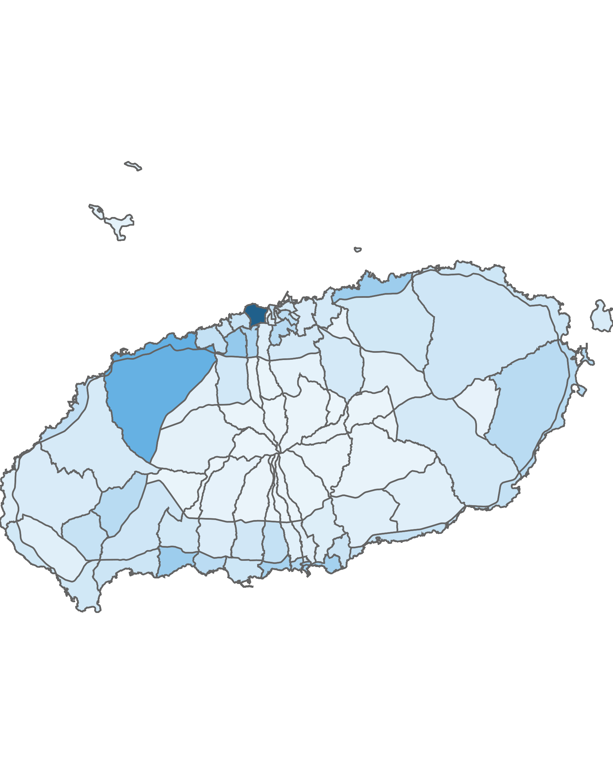
05. 블록 단위 방문객 분석
3.1 청소년층 방문객 분석
10대 이하 방문객 수 : 상위 5위
(단위:명)
순위 | 시군명 | 블록명 | 10대 이하 |  | 전체 방문객
 |  |  | 인구(명) | 비율(%)
1 | 제주시 | 용담2 | 59,263 | 11.27 | 525,786
2 | 제주시 | 애월해안 | 28,360 | 6.96 | 407,521
3 | 제주시 | 애월중산간(저) | 27,768 | 5.73 | 484,650
4 | 제주시 | 노형 | 19,439 | 4.51 | 431,234
5 | 제주시 | 조천해안 | 17,816 | 5.19 | 343,427
높음
낮음
※ 블록 방문객 (등간격 분류)
10대 이하 청소년층 점유율 : 상위 5위
(단위:명)
순위 | 시군명 | 블록명 | 10대 이하 청소년층 |  | 20대 ~ 30대 젊은층 |  | 40대 ~ 60대 중·장년층 |  | 70대 이상 노년층 |  | 전체 방문객
 |  |  | 인구(명) | 비율(%) | 인구(명) | 비율(%) | 인구(명) | 비율(%) | 인구(명) | 비율(%)
1 | 서귀포시 | 정방 | 17,781 | 18.81 | 39,435 | 41.71 | 35,905 | 37.98 | 1,417 | 1.5 | 94,538
2 | 서귀포시 | 효돈 | 7,603 | 17.71 | 18,626 | 43.39 | 15,827 | 36.87 | 867 | 2.02 | 42,923
3 | 서귀포시 | 천지 | 13,731 | 16.79 | 34,267 | 41.9 | 32,205 | 39.38 | 1,572 | 1.92 | 81,775
4 | 제주시 | 삼도1 | 3,005 | 16.07 | 8,129 | 43.47 | 7,240 | 38.71 | 327 | 1.75 | 18,701
5 | 제주시 | 도두 | 8,509 | 14.6 | 24,586 | 42.2 | 24,219 | 41.57 | 949 | 1.63 | 58,263

Slide 57
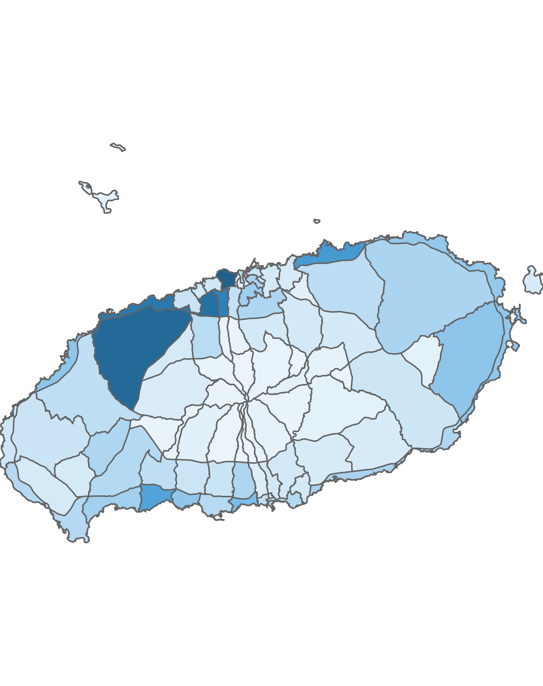
05. 블록 단위 방문객 분석
3.2 젊은 층 방문객 분석
20대 ~ 30대 방문객 수: 상위 5위
(단위:명)
순위 | 시군명 | 블록명 | 20대 ~ 30대 |  | 전체 방문객
 |  |  | 인구(명) | 비율(%)
1 | 제주시 | 용담2 | 207,353 | 39.44 | 525,786
2 | 제주시 | 애월중산간(저) | 193,658 | 39.96 | 484,650
3 | 제주시 | 노형 | 183,730 | 42.61 | 431,234
4 | 제주시 | 애월해안 | 172,437 | 42.31 | 407,521
5 | 제주시 | 연동 | 160,753 | 42.7 | 376,460
높음
낮음
※ 블록 방문객 (등간격 분류)
20대 ~ 30대 젊은층 점유율 : 상위 5위
(단위:명)
순위 | 시군명 | 블록명 | 10대 이하 청소년층 |  | 20대 ~ 30대 젊은층 |  | 40대 ~ 60대 중·장년층 |  | 70대 이상 노년층 |  | 전체 방문객
 |  |  | 인구(명) | 비율(%) | 인구(명) | 비율(%) | 인구(명) | 비율(%) | 인구(명) | 비율(%)
1 | 제주시 | 이도2 | 12,302 | 10.04 | 60,962 | 49.73 | 47,197 | 38.5 | 2,128 | 1.74 | 122,589
2 | 제주시 | 용담1 | 972 | 9.12 | 4,984 | 46.75 | 4,545 | 42.63 | 160 | 1.5 | 10,661
3 | 서귀포시 | 중앙 | 4,439 | 12.06 | 16,881 | 45.87 | 14,580 | 39.62 | 902 | 2.45 | 36,802
4 | 제주시 | 화북 | 4,286 | 9.85 | 19,597 | 45.05 | 18,262 | 41.98 | 1,358 | 3.12 | 43,503
5 | 제주시 | 오라 | 3,003 | 4.03 | 33,587 | 45.02 | 36,926 | 49.5 | 1,086 | 1.46 | 74,602

Slide 58
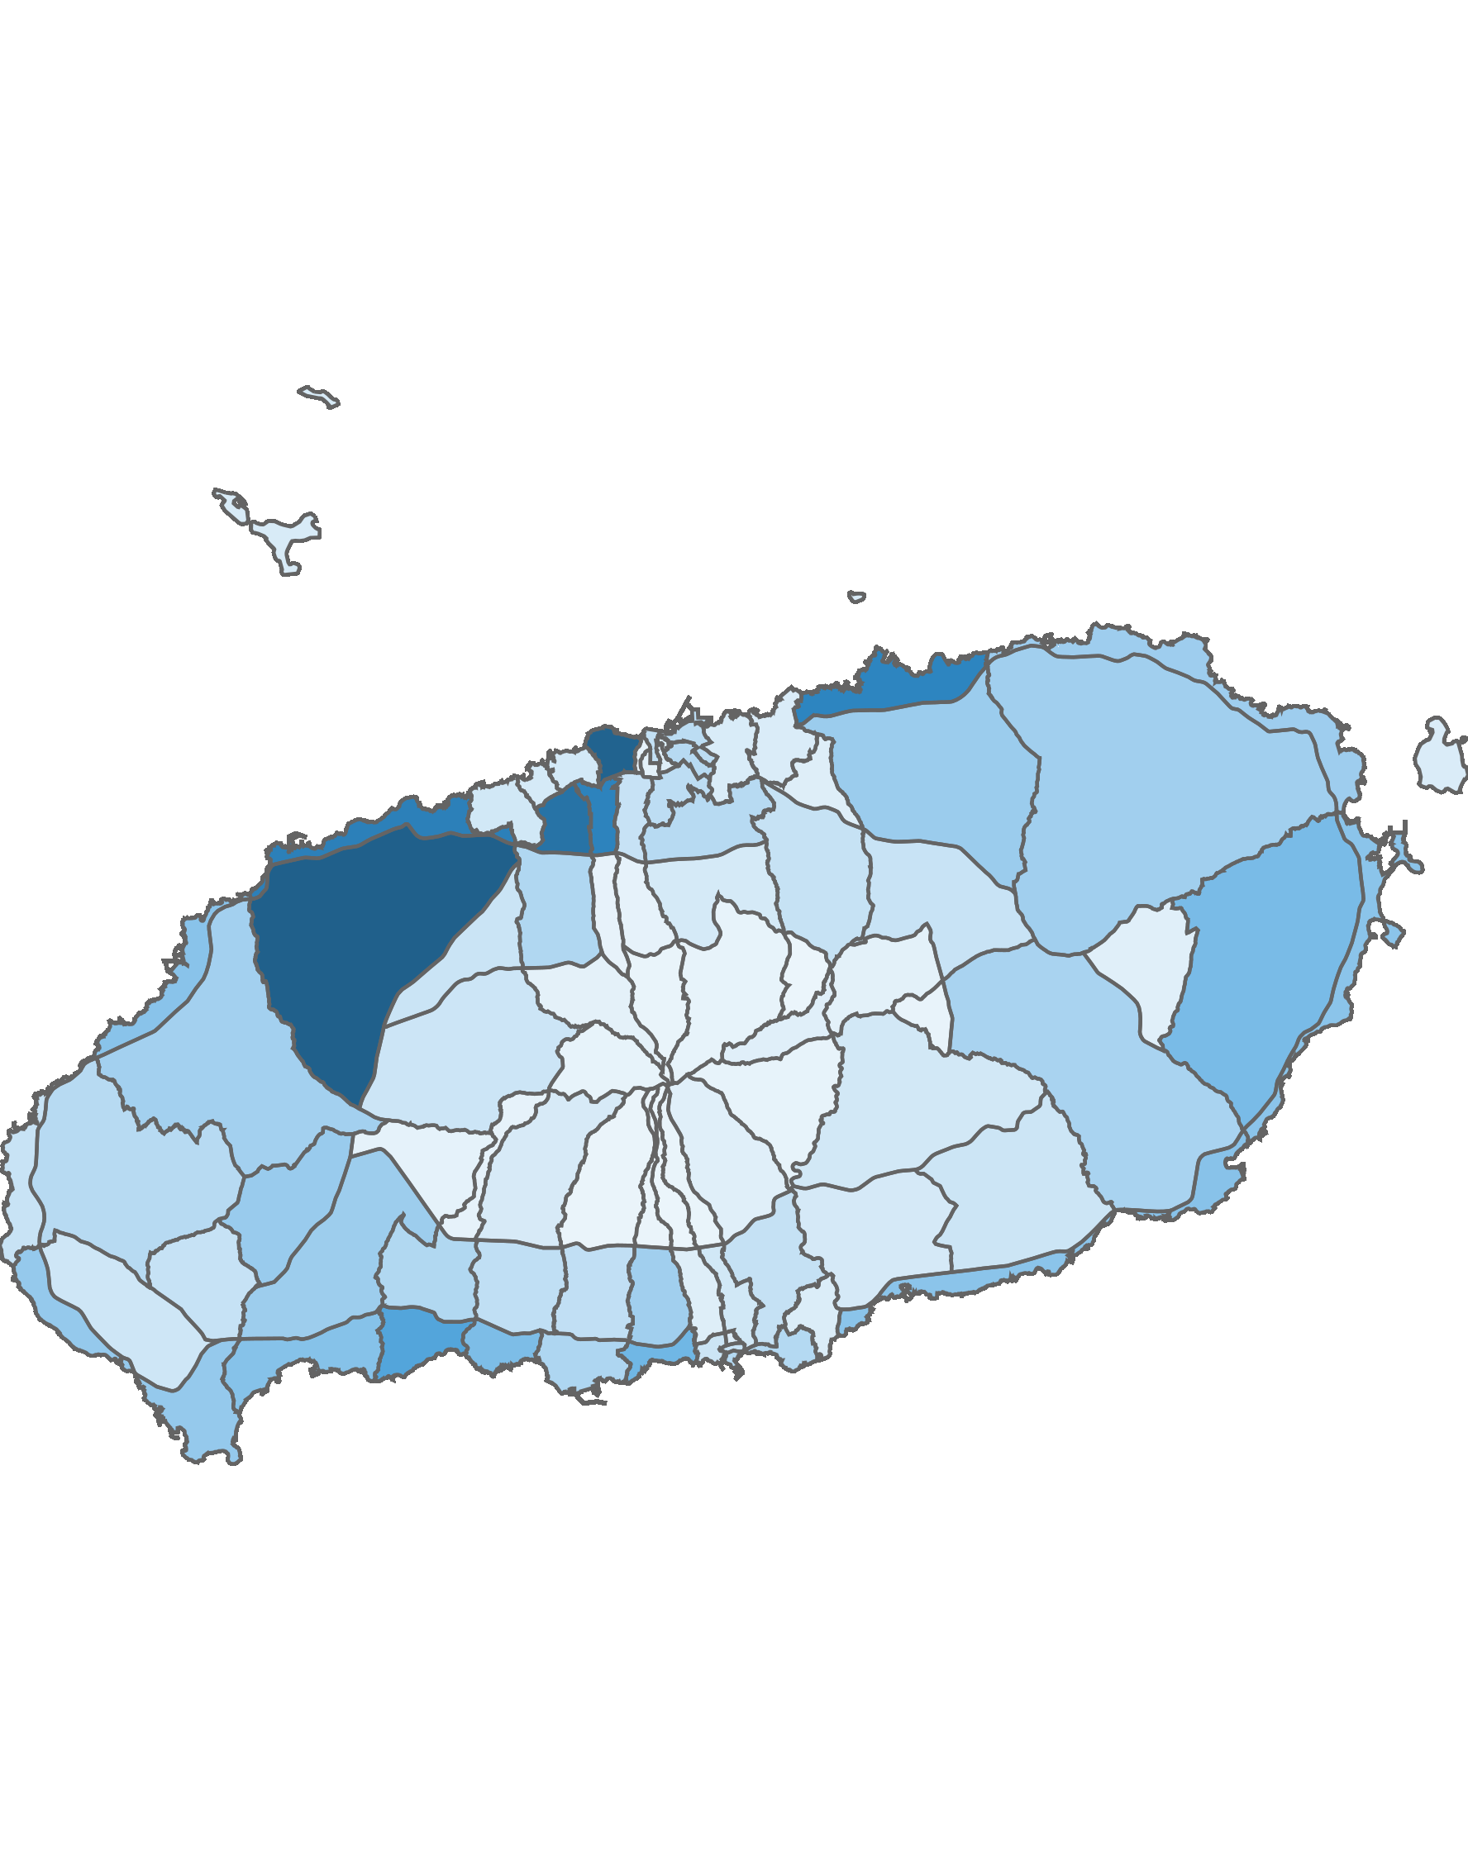
05. 블록 단위 방문객 분석
3.3 중·장년층 방문객 분석
40대 ~ 60대 중·장년층 방문객 수 : 상위 5위
(단위:명)
순위 | 시군명 | 블록명 | 40대 ~ 60대 |  | 전체 방문객
 |  |  | 인구(명) | 비율(%)
1 | 제주시 | 애월중산간(저) | 254,982 | 52.61 | 484,650
2 | 제주시 | 용담2 | 250,125 | 47.57 | 525,786
3 | 제주시 | 노형 | 222,529 | 51.6 | 431,234
4 | 제주시 | 애월해안 | 200,518 | 49.2 | 407,521
5 | 제주시 | 연동 | 196,032 | 52.07 | 376,460
높음
낮음
※ 블록 방문객 (등간격 분류)
40대 ~ 60대 중·장년층 점유율 : 상위 5위
(단위:명)
순위 | 시군명 | 블록명 | 10대 이하 청소년층 |  | 20대 ~ 30대 젊은층 |  | 40대 ~ 60대 중·장년층 |  | 70대 이상 노년층 |  | 전체 방문객
 |  |  | 인구(명) | 비율(%) | 인구(명) | 비율(%) | 인구(명) | 비율(%) | 인구(명) | 비율(%)
1 | 서귀포시 | 서홍산간 | 3 | 0.74 | 65 | 16.13 | 333 | 82.63 | 2 | 0.5 | 403
2 | 제주시 | 애월산간(고) | 36 | 0.71 | 969 | 19.06 | 4,076 | 80.17 | 3 | 0.06 | 5,084
3 | 서귀포시 | 대륜산간 | 9 | 1.18 | 147 | 19.24 | 607 | 79.45 | 1 | 0.13 | 764
4 | 제주시 | 노형산간 | 170 | 1.99 | 1,734 | 20.33 | 6,568 | 76.99 | 59 | 0.69 | 8,531
5 | 서귀포시 | 남원산간(저) | 629 | 1.81 | 6,168 | 17.76 | 25,907 | 74.58 | 2,034 | 5.86 | 34,738

Slide 59
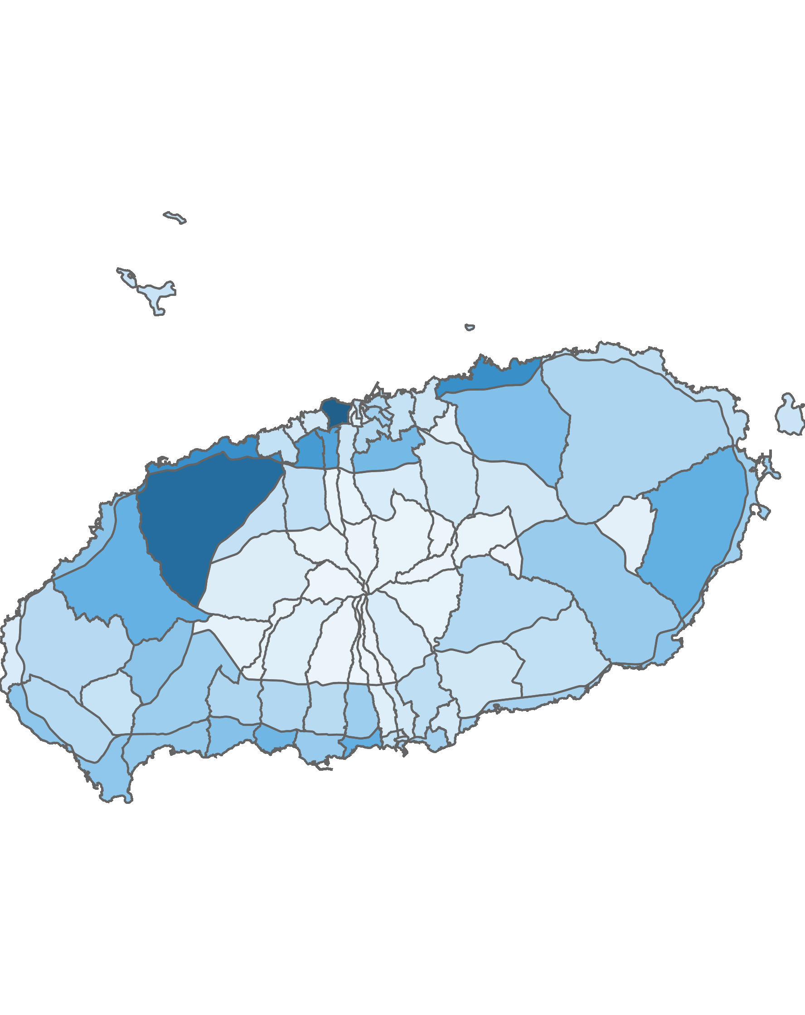
05. 블록 단위 방문객 분석
3.4 노년층 방문객 분석
70대 이상 노년층 방문객 수 : 상위 5위
(단위:명)
순위 | 시군명 | 블록명 | 70대 이상 |  | 전체 방문객
 |  |  | 인구(명) | 비율(%)
1 | 제주시 | 용담2 | 9,045 | 1.72 | 525,786
2 | 제주시 | 애월중산간(저) | 8,242 | 1.7 | 484,650
3 | 제주시 | 조천해안 | 6,225 | 1.81 | 343,427
4 | 제주시 | 애월해안 | 6,206 | 1.52 | 407,521
5 | 제주시 | 노형 | 5,536 | 1.28 | 431,234
높음
낮음
※ 블록 방문객 (등간격 분류)
70대 이상 노년층 점유율 : 상위 5위
(단위:명)
순위 | 시군명 | 블록명 | 10대 이하 청소년층 |  | 20대 ~ 30대 젊은층 |  | 40대 ~ 60대 중·장년층 |  | 70대 이상 노년층 |  | 전체 방문객
 |  |  | 인구(명) | 비율(%) | 인구(명) | 비율(%) | 인구(명) | 비율(%) | 인구(명) | 비율(%)
1 | 서귀포시 | 남원산간(저) | 629 | 1.81 | 6,168 | 17.76 | 25,907 | 74.58 | 2,034 | 5.86 | 34,738
2 | 제주시 | 추자 | 1,644 | 5.73 | 6,279 | 21.9 | 19,494 | 67.98 | 1,258 | 4.39 | 28,675
3 | 서귀포시 | 백록담 | 427 | 2.59 | 4,382 | 26.63 | 10,986 | 66.75 | 663 | 4.03 | 16,458
4 | 서귀포시 | 대정중산간 | 2,434 | 4.62 | 18,225 | 34.58 | 30,101 | 57.12 | 1,942 | 3.68 | 52,702
5 | 제주시 | 한림중산간 | 4,869 | 4.09 | 37,791 | 31.71 | 72,263 | 60.63 | 4,263 | 3.58 | 119,186

